Slide 1
云核 / 2026年10月推理压缩洞察
哪些压缩技术
值得进入昇腾业务验证
在质量损失小于1%的要求下，判断技术能否降低实际推理成本。
快速阅读 · 约8分钟
深入阅读 · 约25分钟
7页主线：1–3、8–11
业务问题、关键证据、外部变化与投入取舍
阅读1–11页，按需跳转原表
机制、消融对照、测试边界与停止条件
开始阅读
材料截至2026-10-09；机制与指标复核2026-10-15。论文及厂商结果，不是本业务昇腾实测。
1
Notes:
本报告围绕一个问题：哪些压缩技术值得进入我们的业务实验。材料截止到10月9日，机制和指标在10月15日复核，并不是把资讯刷新到了今天。报告先梳理已观察到的事实，再分析它们与业务及昇腾执行条件的关系，最后给出投入建议。论文效果是研究依据，不能当作我们已经取得的收益。
阅读衔接：下面先确认业务约束。
来源与既有复核记录：

Slide 2
研究问题
同一质量门槛下，压缩必须改善真实服务表现
两类业务分别评估。LLM以Qwen3.8-27B为例，研究范围不限于该模型。
LLM服务
短输入与低并发：核查权重读取
长上下文与高并发：核查KV容量
关注首词、逐词、吞吐和峰值内存
瓶颈测量决定采用哪条路线
领域模型
降噪、翻译等既有模型
按实际网络结构判断可压缩对象
关注音质/翻译质量与端到端时延
无自回归缓存时不套用KV方案
共同约束：310P、910B及950分别建立基线；950型号待确认。
质量损失小于1%，须固定业务指标口径与关键子任务，不能用论文平均分代替。
本期问题：哪项技术值得先验证，什么结果足以支持继续投入？
2
Notes:
我们的目标是质量损失小于1%，同时提高吞吐、降低时延。业务分两类：LLM可以先以Qwen3.8-27B为例，但不限于这个模型；另一类是降噪、翻译等领域模型。这两类不能套同一套压缩方案。我们需要分别判断：是权重读取拖慢逐词生成，是长上下文缓存限制并发，还是降低位宽以后质量不够。LLM要分开看首词和逐词时延，领域模型要看任务质量与端到端响应。310P、910B和950的执行条件也要逐一核对，950的具体型号目前还不确定。后面三项技术分别对应这三个问题，不会只凭位宽更低就判定更好。
阅读衔接：下面看三项论文各自真正证明了什么。
来源与既有复核记录：
# PPT 第3页：本期筛选
## 建议标题
优先穿刺三条路线，先验证业务收益，再决定昇腾移植
## 页首判断
10篇论文中，优先研究 AlignQuant、AttSVD 与 Align Then Correct：分别解决“权重读取慢”“长上下文缓存大”“低比特质量掉”。这三条有可核对的有效证据，但尚无一条证明在我们的昇腾业务上同时达到精度损失<1%、高吞吐与低时延。
## 主体（三行或三张横向卡片）
| 优先路线 | 为什么值得试：论文事实 | 此次要回答的问题 |
|---|---|---|
| **权重 × 量化｜AlignQuant** | Llama-3.2-3B / A100 / B1，TPOT 17.19→7.54 ms，驻留显存5.99→2.72 GiB；但TTFT 17.47→19.67 ms。 | 在昇腾上，块对齐W4/W8能否保住质量，同时减少真实权重读取与逐字时延，而不是只减少文件大小？ |
| **KV Cache × 低秩｜AttSVD** | Qwen3-8B 32k KV张量4.500→2.260 GiB；LongBench九任务均分51.8→51.8。论文未报告TTFT/TPOT。 | 注意力加权、动态选秩能否保持长文本质量？在线SVD与重建是否吃掉省缓存带来的收益？ |
| **权重 × 量化/低秩｜Align Then Correct** | Qwen3-8B，3-bit+rank64后CSQA69.11，FP16为69.38（−0.27pp）；增加适配器存储，时延未报告。 | 先对齐再校正能否修复业务低比特误差？补偿分支计入后，是否仍有净显存与时延收益？ |
## 页脚筛选结果
**保留观察**：StagQ、DeferKV、Page-EntroKV——分别缺真实权重时延、严格质量达标或服务级证据。
**暂缓直接移植**：TaSQ 1-bit、DBW 1.61-bit、SpAx、SAGA——当前关键配置存在明显质量损失，或仅适合卸载/需再训练场景。
**适用边界**：上表为LLM候选，业务以Qwen3.8-27B为例；10篇均未直接验证降噪/翻译领域模型，也未验证310P/910B/950。950具体型号待确认。
## 排版建议
标题下只保留一句判断；主体三行表用“论文事实 / 要验证的问题”两列；三个路线名与技术地图一致。数值不采用全绿：AlignQuant TTFT变慢用警示色；“未报告”保留灰色文本。不能用三张大成功卡暗示三条已经可落地。
---
# PPT 第16页：研究建议
## 建议标题
把论文变成三个可执行实验：测清质量、内存与时延的净收益
## 顶部一句话
先在一套可复现的910B业务环境完成机制与端到端验证，再按实际算子能力评估310P；950在型号与软件栈明确后纳入。以下是实验计划，不是昇腾已实现能力或承诺收益。
## 主体：三个实验，三种明确决策
### 01 AlignQuant：验证“块对齐混合精度”能否真正加快decode
**做什么**：在LLM线性层复现prefill/decode联合敏感度选位；比较固定W8、固定W4与块级W4/W8，固定激活方案。先验证数值，再按目标矩阵核的合法tile和格式实现紧凑加载。
**为什么**：论文已同时测到逐字时延和驻留显存改善，但首字变慢；关键是量化布局与算子执行共同设计。
**怎么决定**：分别记录TTFT、稳态TPOT、吞吐和驻留/峰值显存。业务关键任务相对质量损失<1%，真实TPOT与吞吐改善，且TTFT满足服务SLO，才扩大试点；若仅文件变小、运行时先展开全量高精度权重，则不能判为成功。
**退出条件**：没有可执行的混合位宽核，或转换/启动开销吞掉节省的读取成本，暂停完整移植，保留敏感度分配研究。
### 02 AttSVD：验证“动态低秩KV”能否增大长文本并发而不拖慢响应
**做什么**：在真实长文本请求上对比不加权SVD、注意力加权SVD与动态K/V选秩；由保守缓存预算逐步压缩，分别测试Accum精确尾部和Stream分块压缩。
**为什么**：已有KV张量接近减半且Qwen3-8B平均质量不下降的证据；缺口恰好是在线分解与逐层重建的时间成本。
**怎么决定**：逐任务测长文检索、跨段推理与业务回答质量；把在线SVD计入TTFT、重建/分块压缩计入TPOT，同时测因子、精确尾部、临时缓冲的峰值显存。关键任务损失<1%，且同SLO下可承载并发增加，才进入服务集成。
**退出条件**：只能通过更慢响应换容量，或关键检索子任务退化，降低压缩率；不能用九任务平均分掩盖失败项。
### 03 Align Then Correct：验证“两阶段低秩补偿”是否值得付出额外分支
**做什么**：选业务已确认质量受损的低比特配置，保持量化权重冻结，比较无补偿、单阶段对齐、两阶段rank64补偿；研究复现3-bit机制，部署候选只使用目标环境已支持的位宽/格式。
**为什么**：3-bit Qwen3-8B已接近FP16质量；比“直接尝试2-bit”更符合当前<1%损失目标，但论文没有证明补偿后的推理速度与内存收益。
**怎么决定**：同一量化权重下观察补偿恢复了哪些任务；将额外适配器字节、低秩GEMM及融合开销全部计入。只有质量回到<1%损失、且仍优于现有部署的资源/延迟组合，才保留补偿分支。
**退出条件**：补偿仍达不到质量门槛，或低秩分支抵消量化收益，升高位宽或保留敏感层，不继续压低位数。
## 领域模型独立说明（底部细条）
**降噪/翻译不能照搬LLM结论。** 可先借鉴两阶段误差补偿，前提是明确其线性层、任务损失及可求的统计；用降噪任务既有音质指标、翻译任务既有翻译质量指标和端到端时延验收。不对没有自回归KV的模型安排KV压缩实验。
## 统一验收口径（讲者备注或末行小字）
- “<1%”暂按业务主质量指标相对下降理解，并同时显示原始分数与百分点变化；若业务另有定义，以业务定义为准。关键子任务分别验收，不只看平均值。
- 对照必须同模型/数据集/硬件/软件版本/输入输出长度/并发；增加最大batch的容量收益另列，不混成同batch加速。
- “权重字节”“KV张量”“模型驻留”“请求峰值”四种内存独立记录。
- 不要求每条路线都同时实现所有收益；应用成功必须满足该服务的质量和时延SLO，并在目标资源/吞吐指标上产生净收益。
- 3-bit、W4/W8、在线SVD以及rank64融合均为待验证方案，不声明310P、910B或未确定型号950已支持。
## 第16页避免塞满文字的可见版（推荐真正上屏）
三列，每列仅呈现如下四行，其余内容放speaker notes：
1. AlignQuant｜改什么：联合敏感度选位＋块级W4/W8。验什么：同配置TTFT/TPOT、吞吐、真实显存。过关：质量<1%且净收益成立。停在哪：混合核不可执行或解包吃掉收益。
2. AttSVD｜改什么：注意力加权SVD＋动态K/V秩。验什么：关键长文本任务、在线SVD/重建代价。过关：同SLO可承载并发增加。停在哪：容量只靠牺牲响应或关键任务换来。
3. Align Then Correct｜改什么：固定低比特权重＋两阶段rank64补偿。验什么：恢复的质量与新增分支成本。过关：<1%质量损失且低比特仍有净收益。停在哪：补偿无效或开销抵消量化。
## 依据
- AlignQuant：https://arxiv.org/abs/2610.07457v1，Table1/2、AppendixG.5/G.7。
- AttSVD：https://arxiv.org/pdf/2610.06927v1，Table1/2/4；速度证据缺失需补。
- Align Then Correct：https://arxiv.org/abs/2610.08164v1，Table1/2、AppendixG。

Slide 3
01 学术进展
三类论文证据，支持三种不同的研究选择
下列数值来自不同实验，不能按降幅排名。先看证据能支持什么，再决定研究顺序。
AlignQuant
执行优化候选
Llama-3.2-3B / A100 / B1
TPOT −56.1%，驻留显存 −54.6%
TTFT增加12.6%
有系统收益，也有首词代价
权重读取是瓶颈时优先验证
尚未满足全部任务损失<1%
Align, Then Correct
质量恢复候选
Qwen3-8B / 3-bit＋rank64
常识均分68.10→69.11%
FP16为69.38%
低比特质量不达标时再研究
没有在线时延和净显存结果
必须与同总字节升位宽比较
AttSVD
KV容量候选
Qwen3-8B / 32k：KV减少49.8%
另一质量实验：51.8→51.8
时延未报告，容量与质量分测
仅在长上下文容量受限时启动
重建开销和峰值内存仍待测
不能由KV减半推出吞吐翻倍
AlignQuant · 原表19页
ATC · 原表26页
AttSVD · 原表23页
arXiv:2610.07457v1
arXiv:2610.08164v1
arXiv:2610.06927v1
3
Notes:
先看论文实际证明了什么。AlignQuant在A100上的3B模型实验中，逐词时延减少56.1%，驻留显存减少54.6%，但首词反而慢了12.6%。ATC在Qwen3-8B的3-bit加rank64配置上，把常识均分恢复到69.11%，原模型是69.38%，但是在线时延没有报告。AttSVD在Qwen3-8B的32k配置中让KV张量约减半，LongBench均分基本持平，同样没有时延证据。所以这是三种不同的价值：执行收益、质量恢复和缓存容量。它们不能按一个加速倍数排名，也不能直接外推到我们的27B模型或昇腾硬件。详细机制和实验原表都保留在后面的技术页。
阅读衔接：下面按执行、质量和容量分别展开证据。
来源与既有复核记录：

Slide 4
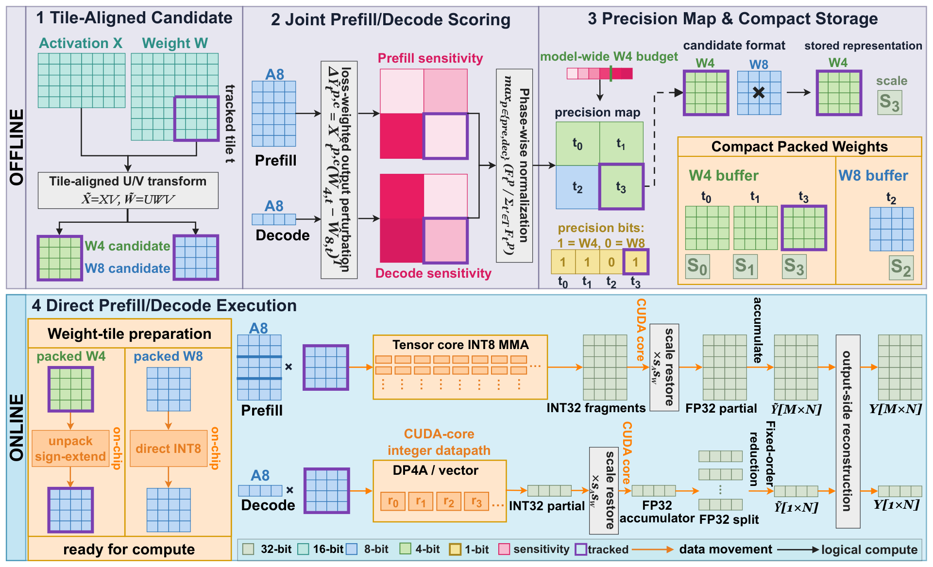
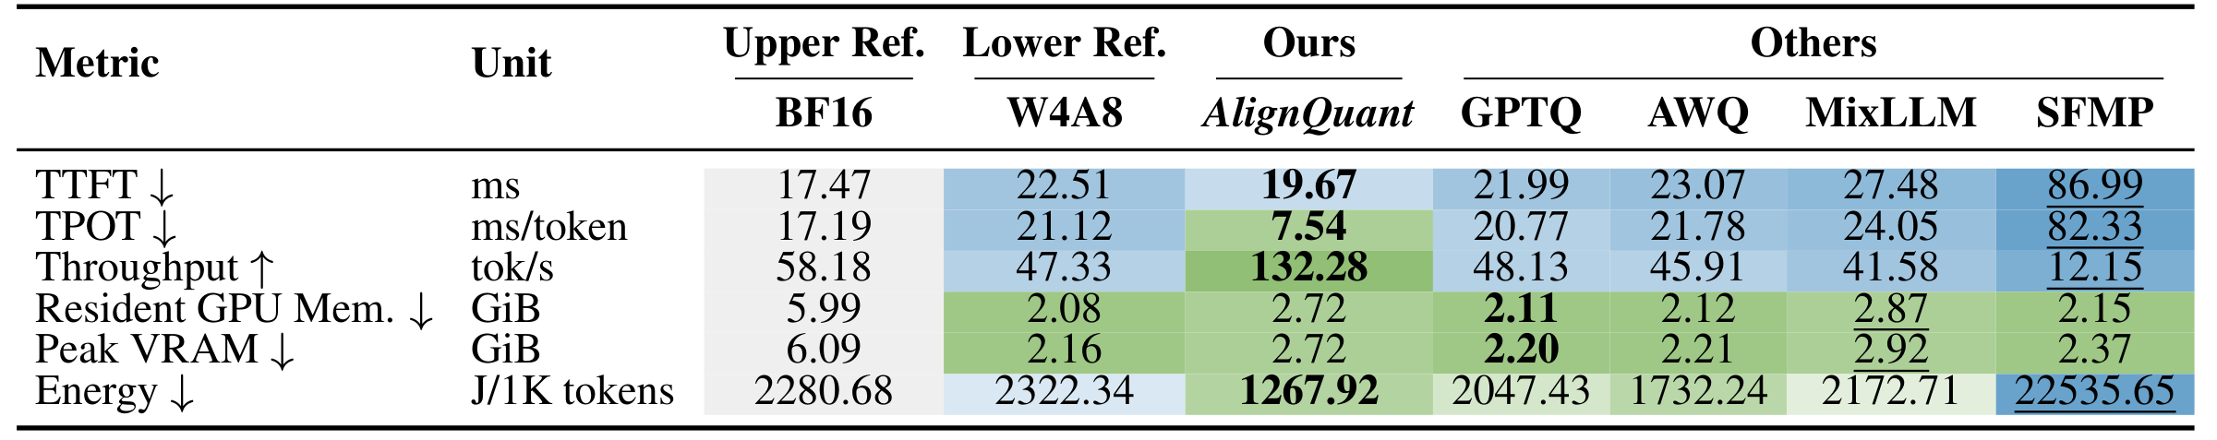
01 学术进展 / 权重 × 量化
AlignQuant：用计算块对齐W4/W8分配与权重读取
混合精度若与硬件计算块错位，权重变小也未必变快。AlignQuant统一按64×64块分配位宽、打包和执行，并同时保护输入处理与逐词生成阶段的敏感块，让精度取舍与实际权重读取对应。
关键技术｜核心思路与实现方法
关键效果｜基线 → 论文方案
Llama-3.2-3B-Instruct｜A100 40GB｜BF16对照
B=1；输入128 / 输出512 tokens；60% W4 + 40% W8
质量：WikiText-2及MMLU等6任务；系统负载未列文本集。
TTFT
17.47 → 19.67 ms｜增加12.6%（更慢）
TPOT
17.19 → 7.54 ms/token｜减少56.1%
内存
驻留5.99→2.72 GiB（−54.6%）
峰值6.09→2.72 GiB（−55.3%）
双阶段敏感度：权重按64×64分块，在A8激活下分别测输入处理和逐词生成的8→4-bit输出扰动，再用损失梯度加权。
MMLU 60.66→60.53%（−0.13个百分点）
WikiText-2 PPL 12.49→12.61（+0.96%）
质量
块级混合精度：把两阶段分数各自归一化后取较大值：任一阶段敏感的块优先留8-bit，其余按总预算用4-bit。
吞吐58.18→132.28 tok/s；HellaSwag相对下降1.09%，不能宣称全部质量损失<1%。
紧凑存储与解包：每块仅存选中的一份权重；逐词生成时按4-bit紧凑读取、片上展开INT8，减少带宽占用但仍付解包成本。
查看实验原表 →
研究判断
优先核对紧凑权重能否直接执行。固定总字节比较选位方法，再固定选位比较加载路径；解包成本抵消读取收益时停止完整移植。
arXiv:2610.07457v1 · Table 1–2；Appendix G.3/G.5/G.7 · 原图/原文可点击 · 机制重写 2026-10-15
4
Notes:
深入解读：
这一页请先看瓶颈，不先看56%的加速数字。AlignQuant针对的是混合精度分得很细，但存储和计算边界不一致，导致权重虽小却不好执行。它让64×64块同时承担选位、打包和执行的单位：在A8条件下测prefill与decode的8到4-bit扰动，用损失梯度加权，两阶段归一化后取较大值，重要块留8-bit。部署时每块只留一份表示，decode紧凑读4-bit、片上展开INT8。右侧是整套系统在Llama-3.2-3B、A100、batch1、128入512出的结果：TPOT由17.19到7.54ms，驻留由5.99到2.72GiB，但TTFT从17.47到19.67ms变慢，且并非所有质量任务都小于1%损失。我的判断是先查本地权重读取瓶颈，再验证紧凑执行路径；不是照搬64×64，也不是承诺昇腾有同样收益。
问：加速究竟来自混合位宽分配，还是定制内核？
答：现有BF16到整套方案结果不能归因到单一模块。我们要固定激活配置、实际总权重字节和执行路径，比较均匀、随机、行级、块级选位；另对照紧凑加载与展开执行，分别测读取、变换、解包、矩阵核及调度时间。
问：64×64和W4/W8可以直接迁移到310P、910B或950吗？
答：不能据论文推定支持。64×64是该GPU实现的默认块；目标平台先核对合法tile、量化元数据与算子格式。如果只能先把全量权重展开到高精度，主要搬运优势就可能消失。950型号尚未确认。
问：已经达到业务质量损失小于1%了吗？
答：没有业务实测。论文MMLU仅降0.13个百分点，但HellaSwag相对下降1.09%，不能说所有任务通过。需以独立业务测试集和关键子任务验收，并同时保留TTFT的反向结果。
阅读衔接：因此先核对合法紧凑执行，再讨论整套适配。
来源与既有复核记录：
{
"display": {
"title": "AlignQuant：按计算块分配精度，改善逐词解码",
"map_label": "权重 × 量化",
"background": "细粒度混合精度容易与硬件计算块错位，省下的权重字节未必变成速度。AlignQuant把精度分配、存储和计算统一到二维权重块，代价是首词阶段仍有额外准备开销。",
"steps": [
"统一粒度：64×64块选W4/W8，敏感块保留8-bit，激活用A8。",
"联合校准：同时评估prefill与decode误差，把高精度预算留给敏感块。",
"直接执行：W4紧凑加载、片上展开INT8，两阶段内核共用一份权重。"
],
"conditions": "Llama-3.2-3B-Instruct｜A100 40GB｜BF16对照\nB=1；输入128 / 输出512 tokens；60% W4 + 40% W8\n质量：WikiText-2及MMLU等6任务；系统负载未列文本集。",
"rows": [
{
"label": "TTFT",
"value": "17.47 → 19.67 ms｜增加12.6%（更慢）"
},
{
"label": "TPOT",
"value": "17.19 → 7.54 ms/token｜减少56.1%"
},
{
"label": "内存",
"value": "驻留5.99→2.72 GiB（−54.6%）\n峰值6.09→2.72 GiB（−55.3%）"
},
{
"label": "质量",
"value": "MMLU 60.66→60.53%（−0.13个百分点）\nWikiText-2 PPL 12.49→12.61（+0.96%）"
}
],
"extra": "吞吐58.18→132.28 tok/s；HellaSwag相对下降1.09%，不能宣称全部质量损失<1%。",
"takeaway": "优先穿刺混合权重块的合法布局与解包核：在LLM低并发decode比较同总字节下的W4/W8分配。已有GPU收益可作为研究依据，但先守住业务质量与TTFT门槛，再判断昇腾TPOT净收益。",
"locator": "Table 1–2；Appendix G.3/G.5/G.7"
},
"evidence": {
"id": "2610.07457",
"version": "v1",
"short_name": "AlignQuant",
"title": "AlignQuant: Tile-Aligned Mixed-Precision Quantization for Efficient LLM Generation",
"url": "https://arxiv.org/abs/2610.07457v1",
"source_pdf": ".tmp/ascend-ppt/papers/2610.07457.pdf",
"key_techniques": [
"按64×64二维权重块统一分配精度、打包与执行：默认60%块存4-bit、其余8-bit，激活统一8-bit，避免混合精度边界与GPU计算块错位。",
"联合采集prefill和decode的量化输出扰动，用语言模型损失梯度加权；两阶段分数各自归一化后取较大值，把8-bit预算留给任一阶段敏感的块。",
"仅保存每块选中的一份权重；低比特加载后片上展开INT8。Prefill采用Tensor Core，decode采用DP4A，并复用输入量化、CUDA Graph与分割归约。"
],
"benchmarks": [
{
"id": "align-a100-main",
"model": "Llama-3.2-3B-Instruct",
"hardware": "NVIDIA A100-SXM4 40GB",
"configuration": "BF16 vs 60% W4 tiles + 40% W8 tiles, A8, tile64×64",
"dataset": "系统生成负载；未披露prompt文本语料",
"input_tokens": 128,
"output_tokens": 512,
"batch_size": 1,
"metrics": [
{
"metric": "TTFT",
"baseline": 17.47,
"treatment": 19.67,
"unit": "ms",
"direction": "lower_is_better",
"change_absolute": 2.2,
"relative_change_percent": 12.59,
"interpretation": "变慢12.59%，不可写成提升",
"reduction_percent": -12.59
},
{
"metric": "TPOT",
"baseline": 17.19,
"treatment": 7.54,
"unit": "ms/token",
"direction": "lower_is_better",
"change_absolute": -9.65,
"relative_change_percent": -56.14,
"interpretation": "降低56.14%，2.28×逐字解码速度",
"reduction_percent": 56.14
},
{
"metric": "throughput",
"baseline": 58.18,
"treatment": 132.28,
"unit": "tokens/s",
"direction": "higher_is_better",
"change_absolute": 74.1,
"relative_change_percent": 127.36
},
{
"metric": "resident_GPU_memory",
"baseline": 5.99,
"treatment": 2.72,
"unit": "GiB",
"direction": "lower_is_better",
"change_absolute": -3.27,
"relative_change_percent": -54.59,
"reduction_percent": 54.59
},
{
"metric": "peak_GPU_memory",
"baseline": 6.09,
"treatment": 2.72,
"unit": "GiB",
"direction": "lower_is_better",
"reduction_percent": 55.34,
"scope": "整模型生成负载峰值，包含KV/cache及在线临时buffer",
"status": "measured",
"locator": "p7 Table1; Appendix G.7"
}
],
"locator": "PDF p7 Table1; p20 Appendix G.5",
"status": "reported_original_pdf",
"protocol": "2次预热、5次计时中位数；匹配CUDA Graph、attention backend、KV cache；包含在线输入/权重准备、投影、scale恢复、归约、转换。",
"url": "https://arxiv.org/abs/2610.07457v1"
},
{
"id": "align-quality",
"model": "Llama-3.2-3B-Instruct",
"hardware": "NVIDIA A100-SXM4 40GB（实验主平台）",
"configuration": "同默认配置，与原始BF16比较",
"dataset": "WikiText-2（word-level PPL）；MMLU、HellaSwag、ARC-C、LAMBADA、PIQA、WinoGrande",
"input_tokens": null,
"output_tokens": null,
"batch_size": null,
"metrics": [
{
"metric": "WikiText-2_PPL",
"baseline": 12.49,
"treatment": 12.61,
"unit": "PPL",
"direction": "lower_is_better",
"change_absolute": 0.12,
"relative_change_percent": 0.96,
"reduction_percent": -0.96
},
{
"metric": "MMLU",
"baseline": 60.66,
"treatment": 60.53,
"unit": "%",
"direction": "higher_is_better",
"change_absolute": -0.13,
"relative_change_percent": -0.21,
"difference_unit": "percentage_point"
},
{
"metric": "HellaSwag",
"baseline": 71.52,
"treatment": 70.74,
"unit": "%",
"direction": "higher_is_better",
"change_absolute": -0.78,
"relative_change_percent": -1.09,
"difference_unit": "percentage_point"
},
{
"metric": "ARC-C",
"baseline": 52.56,
"treatment": 52.73,
"unit": "%",
"direction": "higher_is_better",
"change_absolute": 0.17,
"relative_change_percent": 0.32,
"difference_unit": "percentage_point"
},
{
"metric": "LAMBADA",
"baseline": 64.23,
"treatment": 65.66,
"unit": "%",
"direction": "higher_is_better",
"change_absolute": 1.43,
"relative_change_percent": 2.23,
"difference_unit": "percentage_point"
},
{
"metric": "PIQA",
"baseline": 77.31,
"treatment": 76.68,
"unit": "%",
"direction": "higher_is_better",
"change_absolute": -0.63,
"relative_change_percent": -0.81,
"difference_unit": "percentage_point"
},
{
"metric": "WinoGrande",
"baseline": 71.43,
"treatment": 71.22,
"unit": "%",
"direction": "higher_is_better",
"change_absolute": -0.21,
"relative_change_percent": -0.29,
"difference_unit": "percentage_point"
}
],
"locator": "PDF p8 Table2; p20 Appendix G.3",
"status": "reported_original_pdf",
"protocol": "同模型使用相同evaluator/tokenizer/task configuration/prompt format。不可把六任务/单模型结果改写为用户业务精度。",
"url": "https://arxiv.org/abs/2610.07457v1"
},
{
"id": "align-h100",
"model": "Llama-3.2-3B-Instruct",
"hardware": "NVIDIA H100 NVL",
"configuration": "BF16 vs 默认AlignQuant",
"dataset": "同128→512系统负载",
"input_tokens": 128,
"output_tokens": 512,
"batch_size": 1,
"metrics": [
{
"metric": "TTFT",
"baseline": 13.19,
"treatment": 15.86,
"unit": "ms",
"direction": "lower_is_better",
"change_absolute": 2.67,
"relative_change_percent": 20.24,
"reduction_percent": -20.24
},
{
"metric": "TPOT",
"baseline": 12.26,
"treatment": 5.95,
"unit": "ms/token",
"direction": "lower_is_better",
"change_absolute": -6.31,
"relative_change_percent": -51.47,
"reduction_percent": 51.47
}
],
"locator": "PDF p29 Table19; p20 Appendix G.5",
"status": "reported_original_pdf",
"url": "https://arxiv.org/abs/2610.07457v1"
},
{
"id": "align-4090",
"model": "Llama-3.2-3B-Instruct",
"hardware": "NVIDIA RTX 4090",
"configuration": "BF16 vs 默认AlignQuant",
"dataset": "同128→512系统负载",
"input_tokens": 128,
"output_tokens": 512,
"batch_size": 1,
"metrics": [
{
"metric": "TTFT",
"baseline": 11.79,
"treatment": 16.54,
"unit": "ms",
"direction": "lower_is_better",
"change_absolute": 4.75,
"relative_change_percent": 40.29,
"reduction_percent": -40.29
},
{
"metric": "TPOT",
"baseline": 9.25,
"treatment": 5.51,
"unit": "ms/token",
"direction": "lower_is_better",
"change_absolute": -3.74,
"relative_change_percent": -40.43,
"reduction_percent": 40.43
}
],
"locator": "PDF p28 Table18; p20 Appendix G.5",
"status": "reported_original_pdf",
"url": "https://arxiv.org/abs/2610.07457v1"
}
],
"slide_ready": {
"headline": "用统一权重块打通混合精度与执行；逐字解码明显变快，首字反而略慢",
"technique": "64×64块选W4/W8 → prefill/decode联合敏感度分配 → 打包直读、片上扩展INT8执行。",
"conditions": "Llama-3.2-3B-Instruct｜A100 40GB｜B=1｜输入128 / 输出512 tokens｜对照BF16",
"result": "TTFT 17.47→19.67 ms（慢12.6%）；TPOT 17.19→7.54 ms/token（降56.1%）；MMLU 60.66→60.53（−0.13pp），WT2 PPL 12.49→12.61。 驻留显存5.99→2.72GiB（−54.6%）。",
"limit": "优先验证低并发decode；不能声称降低TTFT。HellaSwag相对下降约1.09%，论文不能直接证明业务精度损失<1%。昇腾需另做块布局与整数核适配。"
},
"contradictions": [
"摘要up to2.50×是匹配模型/硬件/负载的TPOT ratio，不能和主表Llama3.2-3B的2.27×吞吐混成统一效果。",
"A100/H100/4090主表TTFT都比BF16慢。"
],
"memory_summary": {
"headline": "同A100 B1输入128/输出512：驻留GPU内存5.99→2.72GiB（−54.6%）；峰值6.09→2.72GiB（−55.3%）。",
"measurements": [
{
"metric": "resident_GPU_memory",
"baseline": 5.99,
"result": 2.72,
"unit": "GiB",
"reduction_percent": 54.59,
"scope": "论文resident GPU memory口径；不是仅W4原始权重字节",
"status": "measured",
"locator": "p7 Table1"
},
{
"metric": "peak_GPU_memory",
"baseline": 6.09,
"result": 2.72,
"unit": "GiB",
"reduction_percent": 55.34,
"scope": "相同生成工作负载下峰值，包括在线权重准备临时空间及KV相关开销",
"status": "measured",
"locator": "p7 Table1; G.7"
},
{
"metric": "peak_GPU_memory_16K",
"baseline": 8.88,
"result": 4.44,
"unit": "GiB",
"reduction_percent": 50,
"scope": "Llama3.2-3B/A100；16K prompt；整负载峰值；与128-token主实验分列",
"status": "measured",
"locator": "p29 Table21"
}
],
"caveat": "同一混合权重60%W4/40%W8名义5.6bpw不等于总GPU内存压缩率。"
}
}
}
关键技术重写：
{
"short_name": "AlignQuant",
"title": "AlignQuant：用计算块对齐W4/W8分配与权重读取",
"challenge": "按通道或零散位置混合精度，容易打乱计算块：权重变小了，读取和计算却未必更快。",
"idea": "让“分配多少位、怎样存、怎样算”使用同一块权重，把混合精度真正变成少读数据。",
"steps": [
"权重按64×64分块，在A8激活下分别测输入处理和逐词生成的8→4-bit输出扰动，再用损失梯度加权。",
"把两阶段分数各自归一化后取较大值：任一阶段敏感的块优先留8-bit，其余按总预算用4-bit。",
"每块仅存选中的一份权重；逐词生成时按4-bit紧凑读取、片上展开INT8，减少带宽占用但仍付解包成本。"
],
"mechanism_detail": "把权重划成 64×64 块，避免精度边界切碎硬件计算块。校准时估计每块从 8-bit 降至 4-bit 引起的输出变化，再用损失梯度加权；首词和逐词阶段任一敏感的块都优先保留 8-bit。每块只存选中的版本，逐词生成时紧凑读取、片上展开为 INT8。这样同时减少搬运并保护关键块，但仍有输入变换、解包和归约开销，首词不保证更快。",
"why_effective": "按损失影响保留少量高精度块；按计算块紧凑存储，减少逐词阶段的权重读取。",
"tradeoff": "输入变换、激活量化和解包均有成本；长 prefill 还会准备临时 INT8 缓冲，不能宣称全阶段加速。",
"what_changed": "精度分配单位从通道或细碎位置改为二维计算块；存储与内核读取沿用同一分区。",
"locators": [
"§3.1 pp4–5：候选、梯度加权与两阶段归一化取最大值",
"Figure 2 p4：候选→评分→打包→执行",
"§3.2–3.3 p6：每块单份表示与 prefill/decode 内核",
"Appendix G.1：64×64 默认块配置"
],
"caveat": "本文算法包含 A8 激活量化，不能描述成纯 W4A16 权重量化。高分来自降位的损失敏感性，不等于仅按权重绝对值排序。",
"background": "按通道或零散位置混合精度，容易打乱计算块：权重变小了，读取和计算却未必更快。",
"principle": "让“分配多少位、怎样存、怎样算”使用同一块权重，把混合精度真正变成少读数据。",
"source_url": "https://arxiv.org/abs/2610.07457v1",
"background_with_idea": "混合精度若与硬件计算块错位，权重变小也未必变快。AlignQuant统一按64×64块分配位宽、打包和执行，并同时保护输入处理与逐词生成阶段的敏感块，让精度取舍与实际权重读取对应。",
"mechanism_labels": [
"双阶段敏感度",
"块级混合精度",
"紧凑存储与解包"
]
}

Slide 5
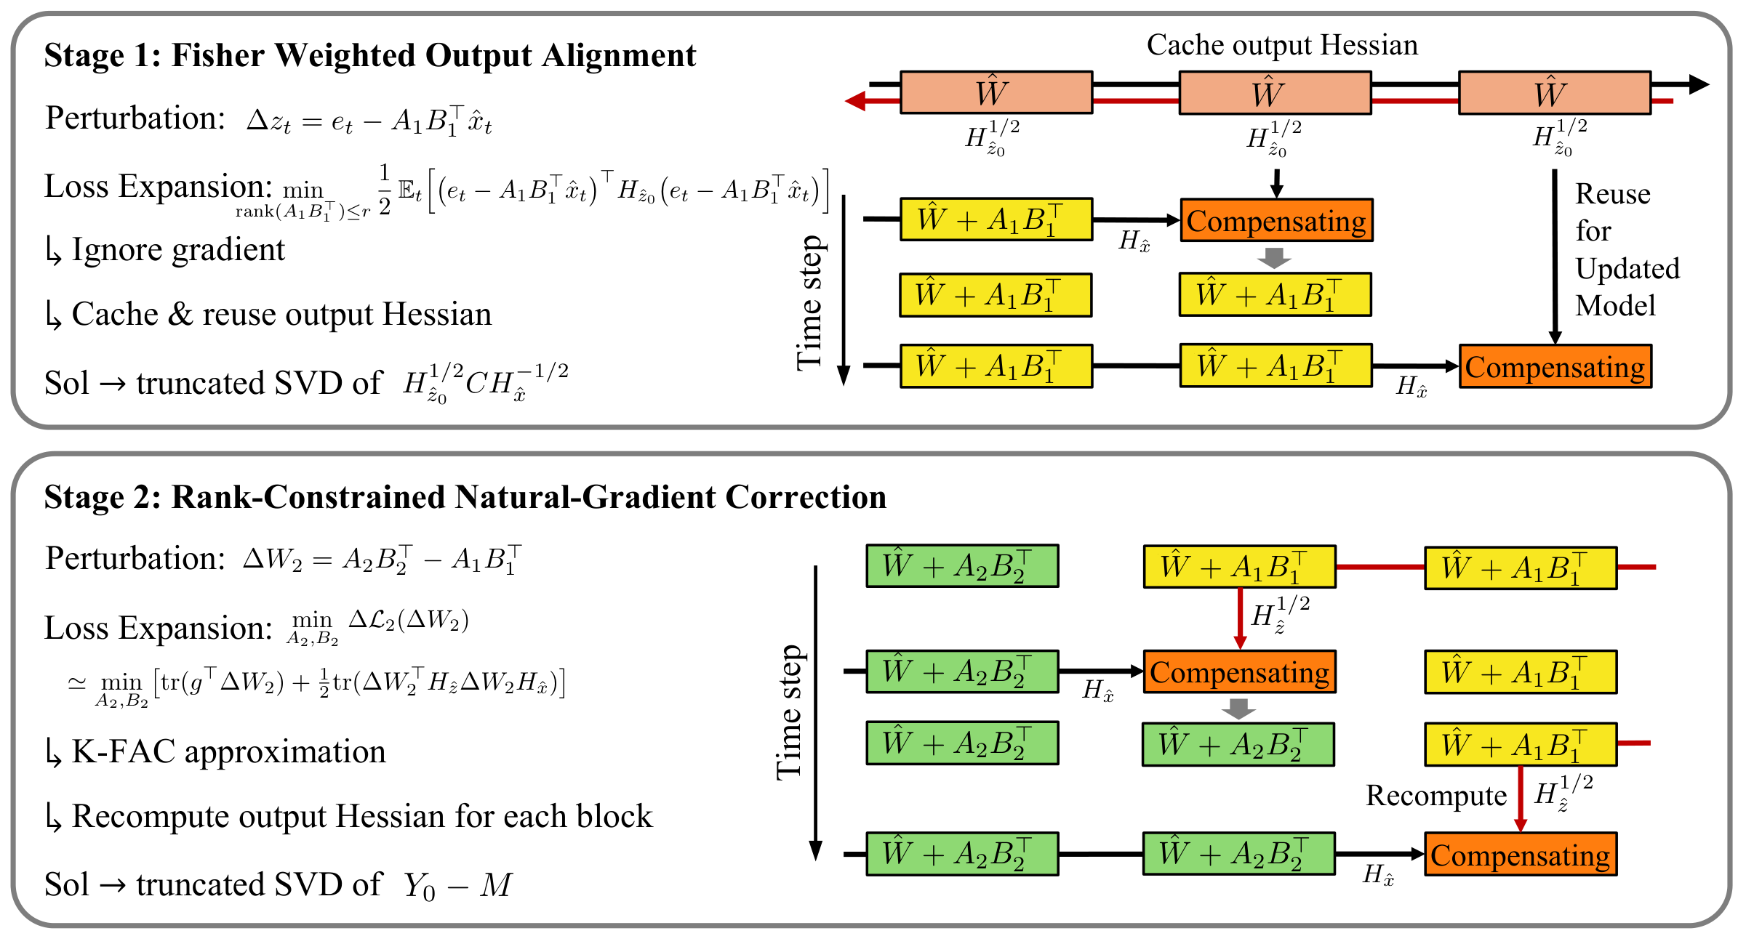
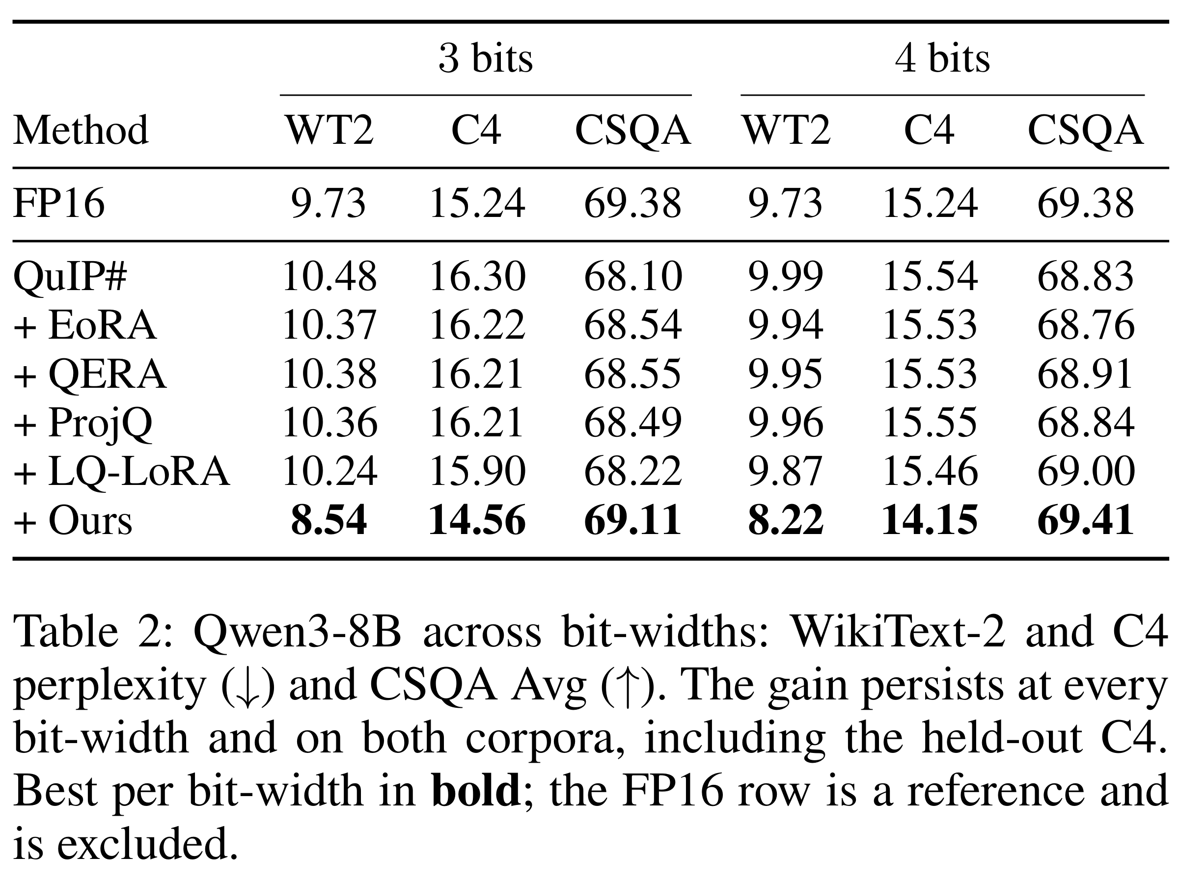
01 学术进展 / 权重 × 量化 / 低秩分解
Align, Then Correct：先补累计误差，再校正损失方向
仅拟合本层权重误差会漏掉上游输入偏移，输出接近也未必恢复任务质量。该方法冻结低比特权重：先做Fisher加权的双输入输出对齐，再以自然梯度校正任务损失，最终保持同一低秩预算。
关键技术｜核心思路与实现方法
关键效果｜基线 → 论文方案
Qwen3-8B｜A100 40GB｜QuIP# 3-bit + rank64
对照原QuIP# 3-bit及FP16；WT2/C4、7项常识零样本
校准：第一阶段128×2048，第二阶段16×512 tokens。
TTFT
未报告在线首词时延
TPOT
未报告在线逐词时延
内存
未报告推理显存减少量
rank64额外264–349 MB（跨模型范围）
非对称输出对齐：原模型与量化模型各用自身前层产生的输入，拟合两者实际输出差；低秩分支同时补偿本层误差和上游累计偏移。
常识均分68.10→69.11%；FP16为69.38%
距FP16 −0.27pp；WT2 PPL 10.48→8.54
质量
Fisher加权补偿：用完整输出Fisher衡量误差对损失的影响，再以截断SVD求补偿分支，使有限rank64优先修复敏感方向。
2-bit常识均分64.51%，不能拿2-bit体积配3-bit精度；2-bit离线构建约63分钟。
自然梯度校正：在已补偿模型上重采激活和梯度，沿受限自然梯度方向校正；对整个分支再截断到rank64，避免补偿秩翻倍。
查看实验原表 →
研究判断
仅在低比特质量不达标时启动。对比无补偿、单阶段、两阶段及同总字节升位宽，计入rank64分支的时延和内存后再决定。
arXiv:2610.08164v1 · Table 1–2；Appendix G · 原图/原文可点击 · 机制重写 2026-10-15
5
Notes:
深入解读：
这一页不是再压一档位宽，而是回答低比特质量不过关时，怎样修得更有针对性。原模型与量化模型经过前面几层后，输入已经不同，所以只拟合本层权重差会漏掉累计误差。第一阶段用两条模型各自实际输入产生的输出差，结合完整输出侧经验Fisher，把rank64留给对任务损失更敏感的方向；第二阶段在已经补偿的模型上重新取统计和梯度，做自然梯度校正，再将整个分支截断回rank64。论文Qwen3-8B、QuIP#3-bit加补偿，七项常识均分68.10到69.11%，接近FP16的69.38%；但没有在线TTFT、TPOT和净显存证据。我的建议是质量不过关才启动，并且与同总字节升位宽或敏感层保高精比较，不能只证明比没有补偿好。
问：两阶段是叠两个rank64分支，等于rank128吗？
答：不是。第二阶段对第一阶段分支与校正合成后的目标重新截断，最终仍为rank64。量化权重冻结，但统计采集、矩阵分解、适配器存储与在线低秩计算仍有成本。
问：为什么不用普通LoRA或直接升位宽？
答：论文使用任务敏感的非对称输出目标与自然梯度校正，而非仅拟合权重差；我们仍需公平对照。固定低比特权重和rank比较阶段消融，再以总字节相同的更高位宽或敏感层保高精方案竞争。若后者更快且质量更稳，就不保留额外补偿分支。
问：论文3-bit结果可以支持昇腾部署判断吗？
答：只能支持机制研究，不能说明目标平台支持QuIP#3-bit或rank64融合。先在实际支持格式中验证补偿是否恢复业务质量，再计入适配器、GEMM、通信和融合开销。跨模型264–349MB不是当前业务模型的实测显存。
阅读衔接：质量修复值得研究，但须与同成本替代方案竞争。
来源与既有复核记录：
{
"display": {
"title": "Align, Then Correct：两阶段低秩补偿恢复量化质量",
"map_label": "权重 × 量化 / 低秩分解",
"background": "极低比特权重的误差仅靠输出拟合不一定能修好。该方法先对齐重要输出误差，再沿损失梯度修正，冻结权重、闭式求低秩分支；3-bit质量更有研究价值，在线代价尚缺数据。",
"steps": [
"先对齐：用Fisher加权的非对称目标，补偿原模型与量化模型输出差。",
"再校正：重采激活和梯度，修正第一阶段遗漏的损失方向。",
"固定秩：截断SVD得到rank64分支；免迭代训练，但需校准和额外计算。"
],
"conditions": "Qwen3-8B｜A100 40GB｜QuIP# 3-bit + rank64\n对照原QuIP# 3-bit及FP16；WT2/C4、7项常识零样本\n校准：第一阶段128×2048，第二阶段16×512 tokens。",
"rows": [
{
"label": "TTFT",
"value": "未报告在线首词时延"
},
{
"label": "TPOT",
"value": "未报告在线逐词时延"
},
{
"label": "内存",
"value": "未报告推理显存减少量\nrank64额外264–349 MB（跨模型范围）"
},
{
"label": "质量",
"value": "常识均分68.10→69.11%；FP16为69.38%\n距FP16 −0.27pp；WT2 PPL 10.48→8.54"
}
],
"extra": "2-bit常识均分64.51%，不能拿2-bit体积配3-bit精度；2-bit离线构建约63分钟。",
"takeaway": "低比特质量不足时，优先比较3/4-bit加rank64补偿与同总字节的更高位宽。论文3-bit常识结果接近原模型，但仍需业务质量复测，并把额外低秩分支及通信计入TTFT、TPOT和内存。",
"locator": "Table 1–2；Appendix G"
},
"evidence": {
"id": "2610.08164",
"version": "v1",
"short_name": "Align Then Correct",
"title": "Align, Then Correct: Training-Free Two-Stage Low-Rank Compensation for Extremely Quantized Large Language Models",
"url": "https://arxiv.org/abs/2610.08164v1",
"source_pdf": ".tmp/ascend-ppt/papers/2610.08164.pdf",
"key_techniques": [
"冻结低比特权重，在每个线性层旁增加rank64低秩补偿；第一阶段用原模型输入与量化模型输入的非对称输出目标，结合完整输出Fisher加权，优先补关键误差。",
"第二阶段在已补偿模型上重新采集激活和梯度，作受信赖比例约束的自然梯度校正，修正只拟合输出误差遗漏的一阶损失方向。",
"每阶段通过一次截断SVD解出适配器，不迭代训练权重；两阶段合并后仍保留rank64预算，但离线统计、SVD和在线低秩分支都需计成本。"
],
"benchmarks": [
{
"id": "atc-qwen8-2bit",
"model": "Qwen3-8B",
"hardware": "单张NVIDIA A100-SXM4 40GB",
"configuration": "QuIP#2bit vs QuIP#2bit+two-stage rank64；FP16作原始参考",
"dataset": "WT2 / held-out C4，sequence2048；7任务CSQA零样本",
"input_tokens": null,
"output_tokens": null,
"batch_size": null,
"metrics": [
{
"metric": "WT2_PPL_vs_QuIP",
"baseline": 12.43,
"treatment": 10.26,
"unit": "PPL",
"direction": "lower_is_better",
"change_absolute": -2.17,
"relative_change_percent": -17.46,
"reduction_percent": 17.46
},
{
"metric": "C4_PPL_vs_QuIP",
"baseline": 19.19,
"treatment": 17.17,
"unit": "PPL",
"direction": "lower_is_better",
"change_absolute": -2.02,
"relative_change_percent": -10.53,
"reduction_percent": 10.53
},
{
"metric": "CSQA_vs_QuIP",
"baseline": 62.81,
"treatment": 64.51,
"unit": "%",
"direction": "higher_is_better",
"change_absolute": 1.7,
"relative_change_percent": 2.71,
"difference_unit": "percentage_point"
},
{
"metric": "CSQA_vs_FP16",
"baseline": 69.38,
"treatment": 64.51,
"unit": "%",
"direction": "higher_is_better",
"change_absolute": -4.87,
"relative_change_percent": -7.02,
"difference_unit": "percentage_point"
},
{
"metric": "C4_PPL_vs_FP16",
"baseline": 15.24,
"treatment": 17.17,
"unit": "PPL",
"direction": "lower_is_better",
"change_absolute": 1.93,
"relative_change_percent": 12.66,
"reduction_percent": -12.66
}
],
"locator": "PDF p6 Table1; §5 p6–7",
"status": "reported_original_pdf",
"protocol": "Stage1 WT2 train128×2048 tokens；Stage2 16×512；C4未用于校准。",
"url": "https://arxiv.org/abs/2610.08164v1"
},
{
"id": "atc-qwen4-2bit",
"model": "Qwen3-4B",
"hardware": "单张NVIDIA A100-SXM4 40GB",
"configuration": "QuIP#2bit vs QuIP#2bit+two-stage rank64",
"dataset": "WT2 / held-out C4；7任务CSQA",
"input_tokens": null,
"output_tokens": null,
"batch_size": null,
"metrics": [
{
"metric": "WT2_PPL_vs_QuIP",
"baseline": 21.11,
"treatment": 13.22,
"unit": "PPL",
"direction": "lower_is_better",
"change_absolute": -7.89,
"relative_change_percent": -37.38,
"reduction_percent": 37.38
},
{
"metric": "C4_PPL_vs_QuIP",
"baseline": 29.21,
"treatment": 21.36,
"unit": "PPL",
"direction": "lower_is_better",
"change_absolute": -7.85,
"relative_change_percent": -26.87,
"reduction_percent": 26.87
},
{
"metric": "CSQA_vs_QuIP",
"baseline": 57.47,
"treatment": 60.05,
"unit": "%",
"direction": "higher_is_better",
"change_absolute": 2.58,
"relative_change_percent": 4.49,
"difference_unit": "percentage_point"
},
{
"metric": "CSQA_vs_FP16",
"baseline": 66.73,
"treatment": 60.05,
"unit": "%",
"direction": "higher_is_better",
"change_absolute": -6.68,
"relative_change_percent": -10.01,
"difference_unit": "percentage_point"
}
],
"locator": "PDF p6 Table1",
"status": "reported_original_pdf",
"url": "https://arxiv.org/abs/2610.08164v1"
},
{
"id": "atc-qwen8-3bit",
"model": "Qwen3-8B",
"hardware": "单张NVIDIA A100-SXM4 40GB",
"configuration": "QuIP#3bit vs +two-stage rank64；另列FP16参考",
"dataset": "WT2 / held-out C4；7任务CSQA",
"input_tokens": null,
"output_tokens": null,
"batch_size": null,
"metrics": [
{
"metric": "WT2_PPL_vs_QuIP",
"baseline": 10.48,
"treatment": 8.54,
"unit": "PPL",
"direction": "lower_is_better",
"change_absolute": -1.94,
"relative_change_percent": -18.51,
"reduction_percent": 18.51
},
{
"metric": "C4_PPL_vs_QuIP",
"baseline": 16.3,
"treatment": 14.56,
"unit": "PPL",
"direction": "lower_is_better",
"change_absolute": -1.74,
"relative_change_percent": -10.67,
"reduction_percent": 10.67
},
{
"metric": "CSQA_vs_QuIP",
"baseline": 68.1,
"treatment": 69.11,
"unit": "%",
"direction": "higher_is_better",
"change_absolute": 1.01,
"relative_change_percent": 1.48,
"difference_unit": "percentage_point"
},
{
"metric": "CSQA_vs_FP16",
"baseline": 69.38,
"treatment": 69.11,
"unit": "%",
"direction": "higher_is_better",
"change_absolute": -0.27,
"relative_change_percent": -0.39,
"difference_unit": "percentage_point"
}
],
"locator": "PDF p6 Table2; §5 p7",
"status": "reported_original_pdf",
"url": "https://arxiv.org/abs/2610.08164v1"
},
{
"id": "atc-cost",
"model": "Qwen3-8B",
"hardware": "单张NVIDIA A100-SXM4 40GB",
"configuration": "QuIP#2bit, rank64 adapters",
"dataset": "离线适配器构建",
"input_tokens": null,
"output_tokens": null,
"batch_size": null,
"metrics": [
{
"metric": "offline_construction_time",
"baseline": null,
"treatment": 63,
"unit": "minutes",
"direction": "lower_is_better",
"status": "reported_approximation",
"interpretation": "首次约63min=cache10+Stage135+Stage218；已有cache约53min"
},
{
"metric": "TTFT",
"baseline": null,
"treatment": null,
"unit": "ms",
"direction": "lower_is_better",
"change_absolute": null,
"relative_change_percent": null,
"status": "not_reported"
},
{
"metric": "TPOT",
"baseline": null,
"treatment": null,
"unit": "ms/token",
"direction": "lower_is_better",
"change_absolute": null,
"relative_change_percent": null,
"status": "not_reported"
}
],
"locator": "PDF p15 Appendix G Tables9–12",
"status": "reported_original_pdf",
"protocol": "这些分钟数是离线构建耗时，不能填入推理TTFT/TPOT。rank64 adapters跨模型占264–349MB。",
"url": "https://arxiv.org/abs/2610.08164v1"
}
],
"ttft": {
"status": "not_reported"
},
"tpot": {
"status": "not_reported"
},
"slide_ready": {
"headline": "先对齐量化误差、再校正损失梯度；3-bit质量恢复值得优先验证，推理代价仍缺数据",
"technique": "冻结QuIP#权重＋rank64补偿；Fisher非对称对齐 → 重采样自然梯度修正 → 截断SVD保持rank预算。",
"conditions": "Qwen3-8B｜A100 40GB｜QuIP#3bit+rank64｜WT2/C4/7项CSQA｜校准262K+8K tokens",
"result": "3-bit：WT2 PPL10.48→8.54；C4 16.30→14.56；CSQA68.10→69.11，距FP16 69.38低0.27pp（相对−0.39%）。TTFT、TPOT均未报告。 rank64适配器额外264–349MB；推理显存未报告。",
"limit": "2-bit仅恢复部分质量（CSQA64.51 vs BF16/FP16参考69.38）；不可拿2-bit压缩率配3-bit精度。优先在业务模型验证3/4bit补偿后质量与额外低秩分支时延，而非假设补偿免费。"
},
"contradictions": [
"Qwen3-4B 2bit WT2 PPL优于FP16，并不代表全面超过FP16：held-out C4和CSQA仍有明显差距。",
"无推理TTFT/TPOT；53/63分钟是离线构建时间。"
],
"memory_summary": {
"headline": "论文未给推理内存减少量；rank64补偿适配器反而增加264–349MB（跨模型范围）。",
"measurements": [
{
"metric": "added_rank64_adapter_storage",
"baseline": 0,
"result": [
264,
349
],
"unit": "MB",
"reduction_percent": null,
"scope": "各线性层rank64适配器额外存储，论文跨模型范围，不能擅自分配给具体单模型",
"status": "reported_added_storage_range",
"locator": "p15 Appendix G"
},
{
"metric": "inference_resident_GPU_memory",
"baseline": null,
"result": null,
"unit": "GiB",
"reduction_percent": null,
"scope": "完整推理运行时内存",
"status": "not_reported"
},
{
"metric": "inference_peak_GPU_memory",
"baseline": null,
"result": null,
"unit": "GiB",
"reduction_percent": null,
"scope": "完整推理请求峰值",
"status": "not_reported"
}
],
"caveat": "p15的28–33GB为离线构建阶段显存，47.5GiB/29.7GiB为统计cache，不能当成推理显存。"
}
}
}
关键技术重写：
{
"short_name": "Align, Then Correct",
"title": "Align, Then Correct：先补累计误差，再校正损失方向",
"challenge": "只拟合本层权重误差，会漏掉上游量化改变的输入；只让输出接近，也未必修复影响任务质量的方向。",
"idea": "冻结低比特权重，用一个低秩分支分两步修复：先对齐原模型输出，再沿损失方向校正。",
"steps": [
"原模型与量化模型各用自身前层产生的输入，拟合两者实际输出差；低秩分支同时补偿本层误差和上游累计偏移。",
"用完整输出Fisher衡量误差对损失的影响，再以截断SVD求补偿分支，使有限rank64优先修复敏感方向。",
"在已补偿模型上重采激活和梯度，沿受限自然梯度方向校正；对整个分支再截断到rank64，避免补偿秩翻倍。"
],
"mechanism_detail": "该方法冻结量化权重，为线性层增加低秩补偿分支。第一阶段分别使用原模型与量化模型的输入，对齐实际输出差，从而把上游累计误差纳入补偿；完整输出 Fisher 则让有限秩优先修复影响损失的方向。第二阶段在已补偿模型上重新采集激活和梯度，用受限自然梯度再校正，并整体截断到原秩。两阶段均闭式求解，但要承担统计采集与在线额外分支成本。",
"why_effective": "第一阶段同时处理输入漂移和损失敏感性；第二阶段补上单纯输出拟合没有直接优化的一阶损失方向。",
"tradeoff": "免迭代训练不等于零校准：仍有前反向统计、SVD 与额外低秩分支；在线 TTFT/TPOT 尚无结果。",
"what_changed": "从共用同一输入的对称重构改为双输入非对称目标，再加入重新测量的一阶损失校正；最终秩不翻倍。",
"locators": [
"§3 pp3–4 与 Figure 1–2：对称目标遗漏、非对称目标与一阶信号",
"§4 Stage 1 pp4–5 Eq.5–7：Fisher 加权非对称输出对齐",
"§4 Stage 2 pp5–6 Eq.8–13：自然梯度、固定秩与 trust-ratio",
"Figure 3 p5 与 Appendix G p15：双阶段流程及构建成本"
],
"caveat": "不是重新量化原权重，也不是追加两个 rank64 分支变成 rank128；Stage 2 重新求解最终 rank64 分支。",
"background": "只拟合本层权重误差，会漏掉上游量化改变的输入；只让输出接近，也未必修复影响任务质量的方向。",
"principle": "冻结低比特权重，用一个低秩分支分两步修复：先对齐原模型输出，再沿损失方向校正。",
"source_url": "https://arxiv.org/abs/2610.08164v1",
"background_with_idea": "仅拟合本层权重误差会漏掉上游输入偏移，输出接近也未必恢复任务质量。该方法冻结低比特权重：先做Fisher加权的双输入输出对齐，再以自然梯度校正任务损失，最终保持同一低秩预算。",
"mechanism_labels": [
"非对称输出对齐",
"Fisher加权补偿",
"自然梯度校正"
]
}

Slide 6
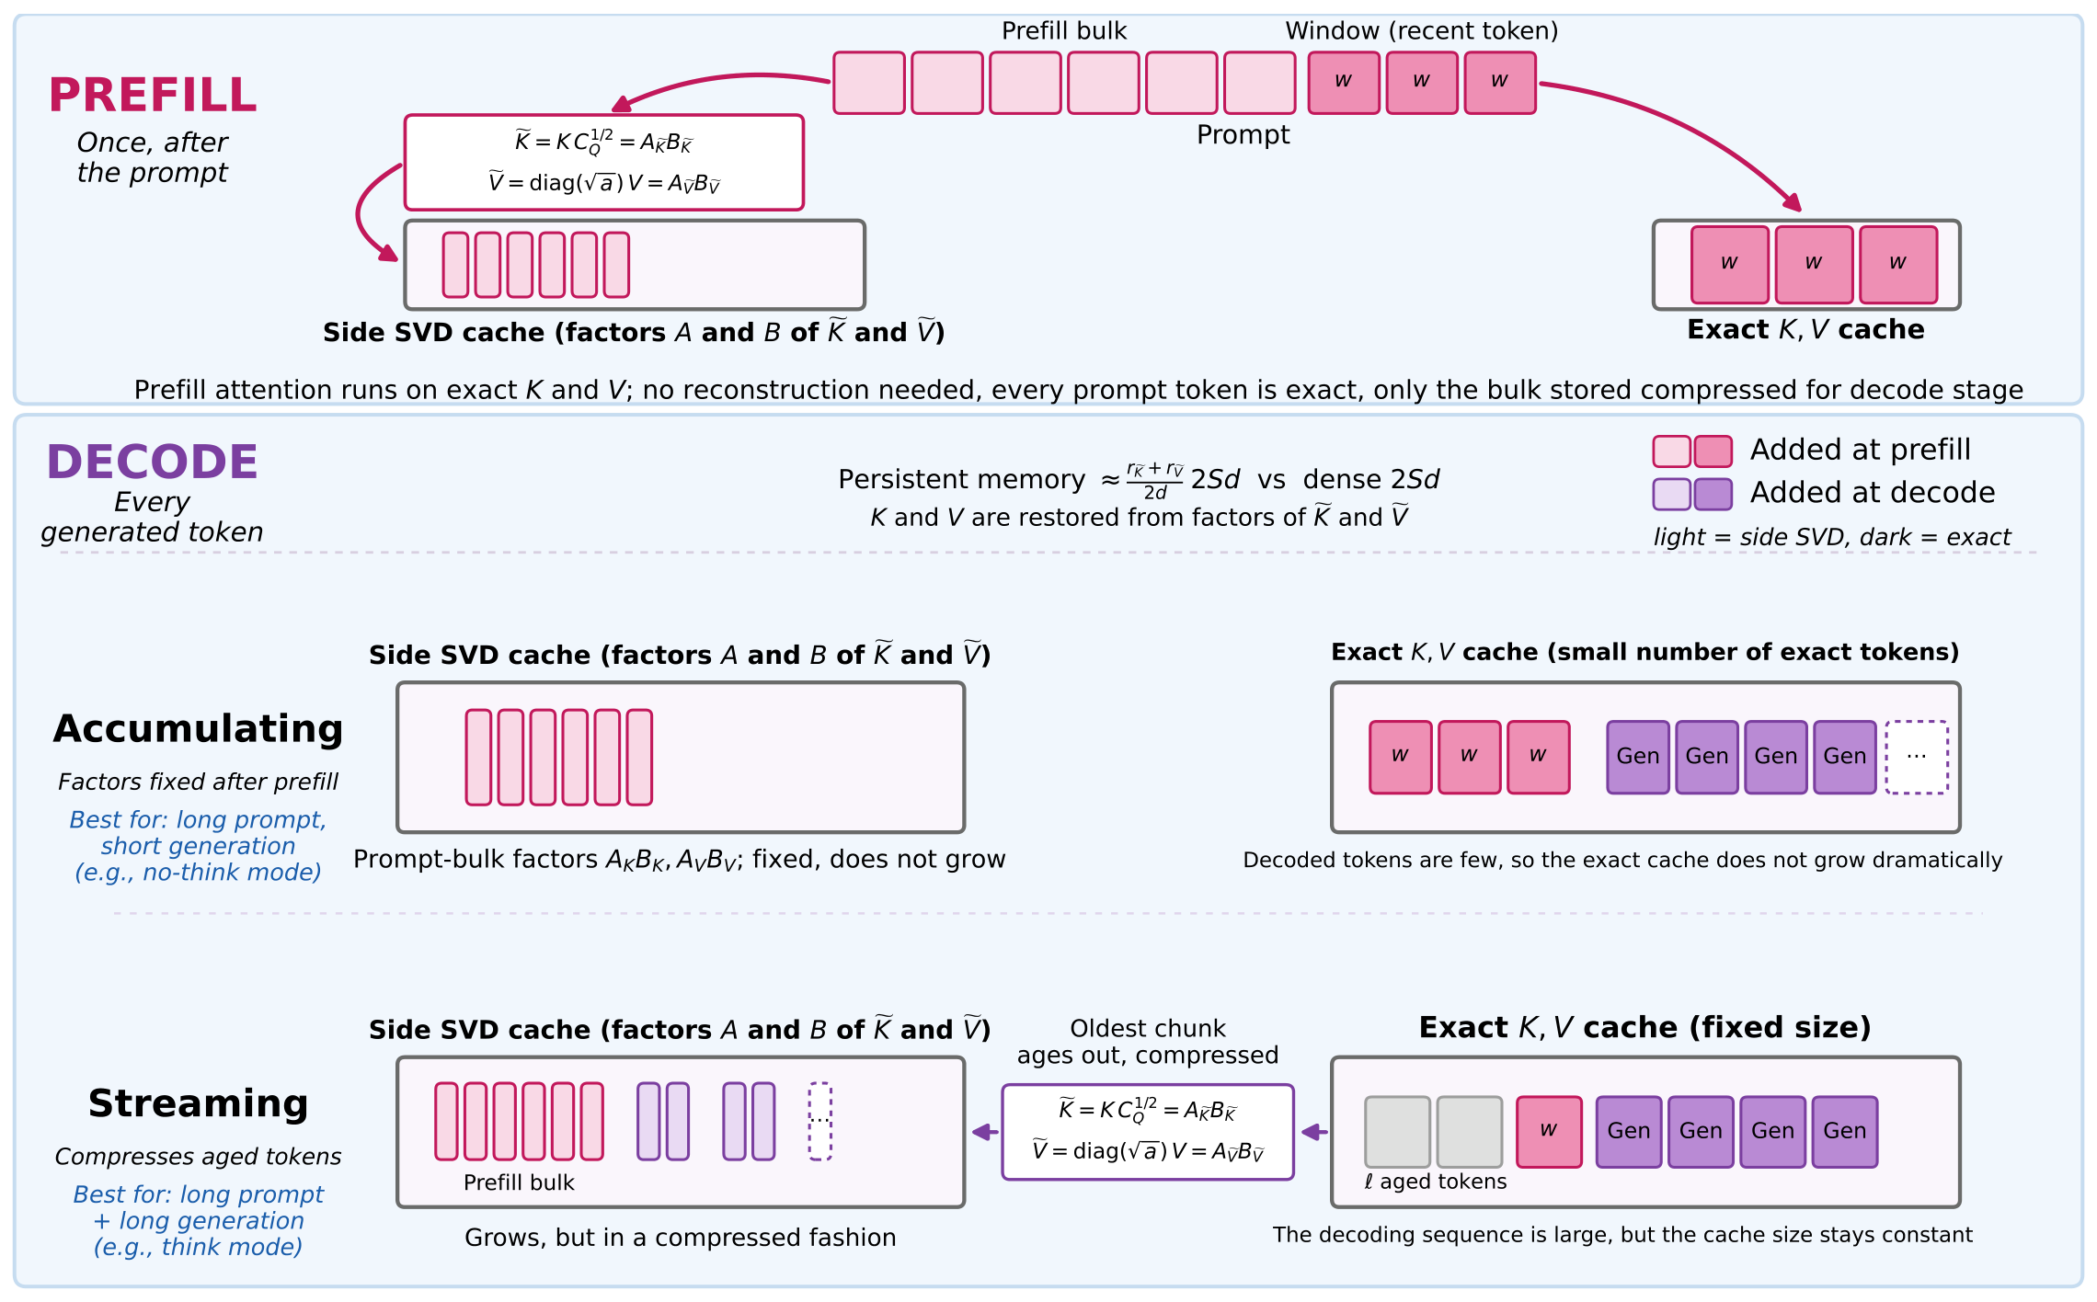
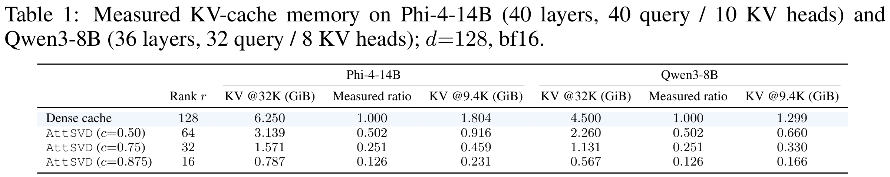
01 学术进展 / KV Cache × 低秩分解
AttSVD：保留全部token，用注意力加权选择低秩方向
删KV会丢失token，普通SVD又只追求KV数值接近，未必保住注意力输出。AttSVD先按注意力作用加权，再做低秩分解，保留全部token位置，但只存较少方向并在计算时重建。
关键技术｜核心思路与实现方法
关键效果｜基线 → 论文方案
Qwen3-8B，BF16、rank64；KV内存测试32k上下文。
质量：LongBench九任务、1750例，50%缓存；与内存分测。
全文未找到明确GPU型号、batch及分项时延结果。
TTFT
未找到实测；在线SVD引入的预处理耗时尚不明确。
TPOT
未找到实测；按层重建及Stream分块SVD成本须补测。
内存
Qwen3-8B@32k：KV张量4.500→2.260 GiB，−49.8%；非整模型峰值。
注意力加权：用Query协方差加权Key，使误差贴近注意力分数；按每个token收到的注意力总量加权Value，强调输出贡献。
同模型LongBench均分：Dense 51.8→Accum 51.8/Stream 51.9；非逐任务无损。
质量
低秩因子存储：对加权KV做截断SVD，只存“token×秩”和“秩×通道”两个因子；保留全部位置，用较少方向近似原矩阵。
Phi-4同为50%缓存时36.7→36.0，相对损失1.91%；不能将小于1分写成小于1%。
精确尾部与重建：解码时逐层重建KV，再拼上近期原值；Stream将离开窗口的老token分块压缩，窗口有界但压缩块仍累计。
查看实验原表 →
研究判断
仅在KV容量限制并发时启动。比较同预算raw SVD与加权SVD，把分解、重建、尾部和临时缓冲计入，验证同响应约束下能否多承载请求。
arXiv:2610.06927v1 · v1 §3/Algorithm2（机制）；Table1（内存）；Table2（质量）；§4/Appendix D（配置） · 原图/原文可点击 · 机制重写 2026-10-15
6
Notes:
深入解读：
这一页的定位是容量研究，暂时不是加速方案。普通SVD只让KV数值接近，不知道哪些误差真正影响注意力；AttSVD按Query协方差加权Key，按token收到的注意力质量加权Value，再做低秩分解。它保留所有token位置，但数值是有损重建。低秩因子持久存储，每步decode仍逐层重建KV，近期token保持原值；Stream限制精确窗口，历史压缩块仍会积累。论文Qwen3-8B在32k的KV张量4.500到2.260GiB；另一个50%缓存质量实验LongBench均分51.8到51.8。它们不是同一服务配置的完整性能闭环。我们的验证要先看同缓存字节下加权是否优于raw SVD，再把分解、重建和临时峰值全部算入，看同SLO是否真的增加并发。
问：既然所有token都保留，为什么还需要测检索质量？
答：保留的是位置，截断秩后的K/V数值并不等于原值。注意力加权优化的是特定误差目标，不能保证所有下游任务无损；平均分相同也可能掩盖关键检索子任务退化。
问：KV减半为什么不一定让TPOT变快或峰值显存减半？
答：4.500到2.260GiB是持久KV张量范围，未包含全部模型驻留、逐层重建临时空间及调度。每步重建和分块SVD新增计算；论文缺服务时延实测，因此需要单独测TTFT、首个decode、稳态TPOT及完整生命周期峰值。
问：Stream是否保证整个KV缓存有界？
答：精确尾部窗口有界，但老token被压成块后仍随生成长度累积。因此不是总KV恒定。实验必须覆盖真实长输出，并核算每块因子、元数据和临时重建空间，不能只测初始prompt压缩率。
阅读衔接：容量候选必须补上服务级代价。
来源与既有复核记录：
{
"display": {
"title": "AttSVD：按注意力方向分解KV，保留全部token",
"map_label": "KV Cache × 低秩分解",
"background": "淘汰token会不可逆地丢失信息。AttSVD保留全部位置，按当前prompt的注意力结构选低秩方向，减少每个token的存储。",
"steps": [
"Key按Query协方差、Value按token注意力权重加权后做SVD。",
"为K/V分别选秩，将缓存保存为低秩因子和精确尾部。",
"逐层按需还原；Stream再压缩过旧decode块，限制尾部增长。"
],
"conditions": [
"Qwen3-8B，BF16、rank64；KV内存测试32k上下文。",
"质量：LongBench九任务、1750例，50%缓存；与内存分测。",
"全文未找到明确GPU型号、batch及分项时延结果。"
],
"rows": [
{
"label": "TTFT",
"value": "未找到实测；在线SVD引入的预处理耗时尚不明确。"
},
{
"label": "TPOT",
"value": "未找到实测；按层重建及Stream分块SVD成本须补测。"
},
{
"label": "内存",
"value": "Qwen3-8B@32k：KV张量4.500→2.260 GiB，−49.8%；非整模型峰值。"
},
{
"label": "质量",
"value": "同模型LongBench均分：Dense 51.8→Accum 51.8/Stream 51.9；非逐任务无损。"
}
],
"extra": "Phi-4同为50%缓存时36.7→36.0，相对损失1.91%；不能将小于1分写成小于1%。",
"takeaway": "优先验证注意力加权与K/V独立动态秩，先以较高保留率找业务损失小于1%的配置。同步计入SVD、重建和精确尾部的总成本；若仅省缓存却拖慢TTFT或TPOT，则不作为低时延部署方案。",
"locator": "v1 §3/Algorithm2（机制）；Table1（内存）；Table2（质量）；§4/Appendix D（配置）"
},
"evidence": {
"id": "2610.06927",
"version": "v1",
"short_name": "AttSVD",
"source": "https://arxiv.org/pdf/2610.06927v1",
"primary_web_verified": true,
"title": "AttSVD: Prompt-Adaptive Low-Rank KV Cache Compression via Attention-Guided SVD",
"mechanisms": [
"每个 prompt、每层、每个 KV head 在线求低秩分解，保留所有 token；Key 按 Query 协方差加权，Value 按注意力质量加权，避免只优化原始 KV 重建误差。",
"按各矩阵的奇异值能量独立选择 Key/Value 秩，Key 可以降得更多，Value 可保持更高秩；支持固定秩与能量阈值两种控制。",
"缓存只存低秩因子和精确尾部，Decode 按层还原；Accum 保留新 token 精确尾部，Stream 把过旧 token 分块压缩，限制尾部增长。"
],
"benchmarks": [
{
"metric": "TTFT",
"model": "Phi-4-14B / Qwen3-8B / Llama-3.1-8B-Instruct",
"hardware": "未找到设备型号",
"dataset": null,
"input_output": null,
"batch": null,
"baseline": null,
"treatment": null,
"unit": null,
"locator": "全文、§4、Appendix D",
"status": "not_found",
"note": "未找到 TTFT 数值；在线 SVD 的耗时不能省略或猜测。",
"source": "https://arxiv.org/pdf/2610.06927v1",
"relative_change_pct": null,
"precision": "exact table/text values; no visual curve digitization"
},
{
"metric": "TPOT",
"model": "Phi-4-14B / Qwen3-8B / Llama-3.1-8B-Instruct",
"hardware": "未找到设备型号",
"dataset": null,
"input_output": null,
"batch": null,
"baseline": null,
"treatment": null,
"unit": null,
"locator": "全文、§4、Appendix D",
"status": "not_found",
"note": "未找到 TPOT 或 decode latency 实测。按层重建与 stream SVD 的代价尚无数值。",
"source": "https://arxiv.org/pdf/2610.06927v1",
"relative_change_pct": null,
"precision": "exact table/text values; no visual curve digitization"
},
{
"metric": "KV 实际张量存储",
"model": "Qwen3-8B; 36 layers; 8 KV heads; d=128; BF16",
"hardware": "未找到设备型号",
"dataset": "prefill forward cache accounting",
"input_output": "32k context",
"batch": null,
"baseline": {
"method": "dense rank128",
"value": 4.5
},
"treatment": {
"method": "AttSVD rank64",
"value": 2.26
},
"unit": "GiB",
"locator": "Table1, PDF p.7",
"status": "reported",
"absolute_delta": -2.24,
"relative_change_pct": -49.7778,
"direction": "lower_is_better",
"calculation": "(treatment / baseline - 1) × 100; author numbers, editor calculation",
"note": "缩小约49.78%；因子+精确尾部计入。非整模型峰值显存。",
"source": "https://arxiv.org/pdf/2610.06927v1",
"precision": "exact table/text values; no visual curve digitization"
},
{
"metric": "LongBench 九任务平均分",
"model": "Qwen3-8B",
"hardware": "未找到设备型号",
"dataset": "LongBench 9 tasks; 1750 examples",
"input_output": "50% cache; rank64; output task-dependent",
"batch": null,
"baseline": {
"method": "dense",
"value": 51.8
},
"treatment": {
"method": "AttSVD-Accum",
"value": 51.8
},
"unit": "score /100",
"locator": "Table2, PDF p.7",
"status": "reported",
"absolute_delta": 0.0,
"relative_change_pct": 0.0,
"direction": "higher_is_better",
"calculation": "(treatment / baseline - 1) × 100; author numbers, editor calculation",
"source": "https://arxiv.org/pdf/2610.06927v1",
"precision": "exact table/text values; no visual curve digitization"
},
{
"metric": "LongBench 九任务平均分",
"model": "Qwen3-8B",
"hardware": "未找到设备型号",
"dataset": "LongBench 9 tasks; 1750 examples",
"input_output": "50% cache; rank64; stream w=64",
"batch": null,
"baseline": {
"method": "dense",
"value": 51.8
},
"treatment": {
"method": "AttSVD-Stream",
"value": 51.9
},
"unit": "score /100",
"locator": "Table2, PDF p.7",
"status": "reported",
"absolute_delta": 0.1,
"relative_change_pct": 0.1931,
"direction": "higher_is_better",
"calculation": "(treatment / baseline - 1) × 100; author numbers, editor calculation",
"source": "https://arxiv.org/pdf/2610.06927v1",
"precision": "exact table/text values; no visual curve digitization"
},
{
"metric": "LongBench 九任务平均分",
"model": "Phi-4-14B",
"hardware": "未找到设备型号",
"dataset": "LongBench 9 tasks; 1750 examples",
"input_output": "50% cache; rank64",
"batch": null,
"baseline": {
"method": "dense",
"value": 36.7
},
"treatment": {
"method": "AttSVD-Accum",
"value": 36.0
},
"unit": "score /100",
"locator": "Table2, PDF p.7",
"status": "reported",
"absolute_delta": -0.7,
"relative_change_pct": -1.9074,
"direction": "higher_is_better",
"calculation": "(treatment / baseline - 1) × 100; author numbers, editor calculation",
"note": "下降0.7分但相对损失约1.91%，不能把“<1分”写成“<1%”。",
"source": "https://arxiv.org/pdf/2610.06927v1",
"precision": "exact table/text values; no visual curve digitization"
},
{
"metric": "LongBench 九任务平均分",
"model": "Phi-4-14B",
"hardware": "未找到设备型号",
"dataset": "LongBench 9 tasks; 1750 examples",
"input_output": "energy threshold .997; approximately75% cache; keyrank≈65,valuerank≈127",
"batch": null,
"baseline": {
"method": "dense",
"value": 36.7
},
"treatment": {
"method": "AttSVD dynamic",
"value": 36.5
},
"unit": "score /100",
"locator": "Table4, §4.3, PDF p.9",
"status": "reported",
"absolute_delta": -0.2,
"relative_change_pct": -0.545,
"direction": "higher_is_better",
"calculation": "(treatment / baseline - 1) × 100; author numbers, editor calculation",
"note": "相对平均分损失约0.54%；这不等同业务所有子任务<1%，并且缓存节省仅约25%。",
"source": "https://arxiv.org/pdf/2610.06927v1",
"precision": "exact table/text values; no visual curve digitization"
}
],
"slide_ready": {
"headline": "AttSVD 用注意力加权低秩保留全部 token；质量与缓存已有数据，速度仍是空白",
"configuration": "Qwen3-8B / Phi-4-14B｜LongBench 9任务1750例｜BF16缓存｜硬件、batch未找到明确值",
"key_effect": "Qwen3-8B 32k KV 张量存储 4.500→2.260 GiB（−49.8%）；TTFT 和 TPOT 未找到实测。",
"quality": "50%缓存：Qwen3-8B均分51.8→51.8（Accum）/51.9（Stream）；Phi-4均分36.7→36.0（相对−1.91%）。Phi-4采用动态秩、约75%缓存时36.7→36.5。",
"decision": "适合优先验证“动态秩是否保住业务质量”；必须测在线 SVD、重建和 stream 分块压缩成本，再判断是否满足时延目标。",
"memory": "Qwen3-8B 32k KV实测张量4.500→2.260 GiB（−49.8%）；Phi-4-14B为6.250→3.139 GiB（−49.8%）。总峰值HBM未给。"
},
"limitations": [
"全文未找到硬件型号、batch与独立时延表。",
"平均分不下降不代表每个任务不下降。",
"未报告昇腾或Qwen3.8-27B结果。"
],
"conflicts": [
"Table2 caption称匹配dense，但Phi-4-14B均分下降0.7分、Stream下降1.0分，需展示实际数值。",
"Appendix D.1声称两模式8/9任务完全相同，但Table2 Phi-4大多数任务数值不同；不能照抄该断言。"
],
"memory": {
"kv_bytes": [
{
"model": "Qwen3-8B",
"context": "32k",
"baseline": 4.5,
"treatment": 2.26,
"unit": "GiB",
"reduction_pct_derived": 49.7778,
"status": "measured_tensor_bytes",
"locator": "Table1, PDF p.7",
"note": "rank64 vs dense rank128;因子和精确尾部计入。"
},
{
"model": "Phi-4-14B",
"context": "32k",
"baseline": 6.25,
"treatment": 3.139,
"unit": "GiB",
"reduction_pct_derived": 49.776,
"status": "measured_tensor_bytes",
"locator": "Table1, PDF p.7",
"note": "rank64 vs dense rank128;不能外推整模型显存。"
}
],
"total_model_memory": {
"baseline": null,
"treatment": null,
"unit": "GiB",
"status": "not_found"
},
"peak_hbm": {
"baseline": null,
"treatment": null,
"unit": "GiB",
"status": "not_found",
"note": "正文称以allocator peak交叉检查存储，没有列整模型峰值HBM对比表。"
}
}
}
}
关键技术重写：
{
"title": "AttSVD：保留全部token，用注意力加权选择低秩方向",
"background": "直接删KV会丢失token；直接对原始KV做SVD，又可能把有限秩用在注意力很少读取的方向。",
"principle": "不删除token，改为优先保存对注意力分数和输出更重要的低秩方向。",
"steps": [
"用Query协方差加权Key，使误差贴近注意力分数；按每个token收到的注意力总量加权Value，强调输出贡献。",
"对加权KV做截断SVD，只存“token×秩”和“秩×通道”两个因子；保留全部位置，用较少方向近似原矩阵。",
"解码时逐层重建KV，再拼上近期原值；Stream将离开窗口的老token分块压缩，窗口有界但压缩块仍累计。"
],
"mechanism_detail": "普通SVD只求KV数值重建误差最小，不知道哪些方向会影响回答。AttSVD先用Query协方差加权Key，让分解关注QK分数；再按token获得的注意力总量加权Value，优先保住输出贡献。对加权矩阵做截断SVD后，只持久保存低秩因子，近期token保持原值；解码时逐层重建。Stream将变旧的精确token分块压缩，节省缓存但增加SVD和重建成本。",
"innovation": "分解仍是标准SVD，创新在输入的注意力加权及缓存维护；K与V的加权目标不同，秩可按预算或各自能量谱设定。",
"cost": "每步逐层重建产生临时内存和计算；Stream还需分块SVD。固定的是精确尾部窗口，压缩块总量仍随生成增长。",
"mechanism_labels": [
"注意力加权",
"低秩因子存储",
"精确尾部与重建"
],
"takeaway": "先在相同KV容量下比较“注意力加权SVD”和“原始KV直接SVD”的业务质量，找出损失小于1%的配置；再核算低秩因子、精确窗口、累计压缩块和逐层重建的临时内存，并单测SVD与重建耗时。Stream固定的是精确窗口，只有实测HBM及TTFT、TPOT达标才推进部署。",
"short_name": "AttSVD",
"locators": [
"§3.2 / Eq.(3)–(4), PDF p.4",
"§3.3 / Fig.1, PDF p.3–5",
"§3.4 / Eq.(5), PDF p.5–6"
],
"source_url": "https://arxiv.org/pdf/2610.06927v1",
"background_with_idea": "删KV会丢失token，普通SVD又只追求KV数值接近，未必保住注意力输出。AttSVD先按注意力作用加权，再做低秩分解，保留全部token位置，但只存较少方向并在计算时重建。"
}

Slide 7
01 学术进展
另外七篇保留研究价值，本轮不同时展开
取舍依据是业务适用性、质量代价与系统证据。当前配置不优先，不等于技术方向没有价值。
SpAx
论文仅验证权重卸载场景，性能与质量预算未对齐
详见12
TaSQ
1-bit长推理质量相对下降9.87%，先研究更保守位宽
详见13
Page-EntroKV
页预算未兑现为实测HBM，严格检索存在失败
详见14
StagQ
共享码流适合多精度交付，2-bit质量仍有明显差距
详见15
DBW
1.61-bit八任务准确率下降14.13个百分点
详见16
DeferKV
淘汰时机值得研究，首步和稳态时延仍需分测
详见17
SAGA
头合并需蒸馏，Atop-N性能与质量配置须分别核验
详见18
原机制、负向结果和实验原表完整保留在后续备查页。
7
Notes:
本页供深入阅读。先明确与主线的关系，再说明具体机制和原始测试条件。结论仅限于本页原文支持的范围；缺少服务指标或业务实测时直接说明。
01 学术进展
另外七篇保留研究价值，本轮不同时展开
取舍依据是业务适用性、质量代价与系统证据。当前配置不优先，不等于技术方向没有价值。
SpAx
论文仅验证权重卸载场景，性能与质量预算未对齐
阅读衔接：下面看外部变化是否改变这个取舍。
来源与既有复核记录：

Slide 8
02 热点资讯
外部变化支持权重研究，也提醒我们核算完整成本
沿用截至10月9日已核验的三项材料。事件、影响与本轮动作分别陈述。
Mistral Large 4
10月6日预览公告
披露1T总参数、52B激活参数
权重当时计划月底发布
规格与发布计划，非压缩成果
容量预算仍要覆盖全部权重
跟踪格式与专家驻留方案
不据此启动未公开模型适配
openTPU
10月1日作者实验
Qwen3.5-2B，INT8对照4-bit
wall解码8.00→12.03 tok/s
计入尺度后4.25 bit/weight
约1.50倍是原表计算值
借鉴总字节和端到端测量
FPGA倍数不能外推到昇腾
Strands Decider 2B
10月1日官方介绍
2B主干改为选项打分
一次前向，不能通用生成
属于任务专用模型设计
只对路由/分类场景有直接启示
本轮降噪/翻译不据此转向
先确认任务再讨论模型压缩
三项原始事实与来源：29–31页
8
Notes:
外部变化主要提供两点提醒。第一，截至10月9日的Mistral官方预览公告给出万亿总参数和520亿激活参数，权重仍是计划发布。激活参数少，不等于总权重不需要存储或搬运，所以权重容量和读取仍值得研究。第二，openTPU的作者实验把4-bit权重的尺度开销也算进去，实际是4.25比特每权重；其2B模型端到端解码约提升1.5倍，而不是按位宽减半推算两倍。这提醒我们必须算总字节和端到端收益。Strands的专用决策模型属于相邻方向，不能直接替代降噪、翻译或通用生成模型。因此热点用于修正研究边界，不作为本业务收益的证据。
阅读衔接：接下来确认产业工具链能否承接这些路线。
来源与既有复核记录：

Slide 9
03 产业进展
昇腾落地取决于格式、算子与引擎能否贯通
先在已确认的模型和实际硬件上建立合法基线。310P、910B、950不能共用未核验的支持结论。
msModelSlim
量化输出
文档列出GPTQ、AWQ等路径
alpha02为内测版本
具体模型与模式按实践核对
先确认可导出格式、量化粒度
建立现有方案质量/字节基线
“收录算法”不等于目标模型支持
ops-transformer
合法执行
主干量化Attention含高精尾块
版本和stride布局影响正确性
主干能力不等于安装包已发布
核对布局、scale与尾块接口
检查是否紧凑读取及中途展开
实际内核决定容量与时延代价
vLLM-Ascend
服务集成
候选版支持范围细到模型和硬件
部分层缓存仍使用BF16
正式补丁修复特定KV生命周期
固定完整软件镜像和逐层dtype
先回归复用、重载与缓存正确性
再评估同业务SLO的净收益
版本范围、具体变更与官方来源：32–35页
9
Notes:
产业资料回答的是论文如何进入可执行的系统。我们把它连成一条链：msModelSlim能否导出目标格式，ops-transformer有没有匹配的计算核和布局，vLLM-Ascend能否在真实服务中正确执行，最后再由业务质量和响应指标验收。例如高精KV尾块会增加容量，布局和状态复用错误也可能表现得像量化质量下降，所以不能只看到工具列了某种算法就认为已经落地。这些材料里有既有版本、候选版和主干提交，都是本月核对，不应一概说成十月正式发布。先确认模型、格式、算子、引擎和硬件的具体组合，才能知道论文真正需要改哪一层。
阅读衔接：最后把候选变成能判定成败的实验。
来源与既有复核记录：

Slide 10
验证方案
一次实验只回答一个因果问题
先确认硬件型号、模型版本和可执行格式。下列是拟议实验，不是已完成的昇腾测试。
AlignQuant
少读权重是否真提速
同总字节，比较固定与敏感度选位
固定选位，比较紧凑与展开执行
拆分搬运、解包、矩阵核耗时
业务质量过线，TPOT/吞吐有净收益
TTFT满足既有响应约束
解包吞掉收益则停止该执行路径
ATC
补偿是否优于升位宽
同底座：无补偿、单/双阶段
补偿组同rank，再比同字节升位宽
独立测试集，计入在线分支成本
关键业务子集质量均过线
总成本优于可部署替代方案
仅校准集改善或被基线支配则停止
AttSVD
省KV能否增加服务容量
同KV预算：普通vs加权SVD
按阶段核算分解、重建耗时
测完整生命周期峰值HBM
同质量、同响应下提高并发
不以放宽时延换取吞吐
检索失败或峰值未降则回退
每轮交付原值与变化：质量、P50/P95 TTFT与TPOT、稳态吞吐、峰值HBM；领域模型改测端到端时延。
10
Notes:
实验要能区分原因。AlignQuant先固定总字节和激活配置，比较联合敏感度与固定分配，再把读取、解包、矩阵计算分开计时，确认少读字节是否换来净收益。ATC固定低比特底座和最终rank64，比较无补偿、单阶段和两阶段，并与同总字节的更高位宽比较。AttSVD则在相同容量下比较普通和注意力加权SVD，把在线分解、重建和精确尾部都计入。通过条件是关键业务质量达标，并在真实负载下取得可接受的时延、吞吐或容量收益；不满足就调整或停止。这里不预报提升比例，也不把还没确认的算子支持写成既成事实。
深入解读：
这里不是批准三个同时上马的项目，而是三个条件式研究入口。先用真实请求和现有基线确认瓶颈：如果decode被权重读取限制，做AlignQuant的块分配与紧凑执行；如果目标支持的低比特格式质量超过门槛，做ATC补偿与同总字节升位宽竞争；如果长文本KV限制并发，再做AttSVD。每条都要有能推翻自己的对照，先验证机制价值，再投入算子改造。统一固定模型、业务测试集、软件栈、负载和硬件，分别报告质量、TTFT、TPOT、吞吐、内存范围。低于1%的业务质量门槛和既有时延SLO先过，再比较目标收益，不设虚构的收益承诺。领域降噪和翻译使用自己的质量指标和端到端时延，没有自回归缓存的模型不套KV方案。
问：为什么这三篇优先，是否只是论文数字更好看？
答：选择依据是不同业务瓶颈与可检验的技术增量：AlignQuant有模型级执行证据，ATC提供低比特质量修复机制，AttSVD提供保留token位置的容量机制。它们的成熟度不同，也都没有昇腾业务实测。其他7篇因质量代价、卸载前提、训练成本或缺服务证据保留备查。
问：什么结果会让我们停止，而不是继续调参？
答：AlignQuant若解包或转换吃掉读取节省，暂停完整内核移植；ATC若关键质量不通过或被同总字节升位宽方案支配，停止额外分支；AttSVD若关键检索失败或只能放宽SLO换容量，不进入服务集成。停止的是当前配置或路线投入，不否认论文研究价值。
问：怎样保证三类效果可比，且不是把不同实验拼在一起？
答：性能与质量使用同一部署配置、数据版本和独立测试集；固定输入输出分布及并发，最大batch容量收益另列。TTFT、TPOT、总时延和微基准分开，权重字节、KV张量、驻留、峰值分开；质量原值、百分点、相对变化同时给出，关键子任务单验收。没有源数据的指标明确未报告，不反推。
阅读衔接：这些对照足以支撑下一轮继续或停止的决定。
来源与既有复核记录：
# PPT 第3页：本期筛选
## 建议标题
优先穿刺三条路线，先验证业务收益，再决定昇腾移植
## 页首判断
10篇论文中，优先研究 AlignQuant、AttSVD 与 Align Then Correct：分别解决“权重读取慢”“长上下文缓存大”“低比特质量掉”。这三条有可核对的有效证据，但尚无一条证明在我们的昇腾业务上同时达到精度损失<1%、高吞吐与低时延。
## 主体（三行或三张横向卡片）
| 优先路线 | 为什么值得试：论文事实 | 此次要回答的问题 |
|---|---|---|
| **权重 × 量化｜AlignQuant** | Llama-3.2-3B / A100 / B1，TPOT 17.19→7.54 ms，驻留显存5.99→2.72 GiB；但TTFT 17.47→19.67 ms。 | 在昇腾上，块对齐W4/W8能否保住质量，同时减少真实权重读取与逐字时延，而不是只减少文件大小？ |
| **KV Cache × 低秩｜AttSVD** | Qwen3-8B 32k KV张量4.500→2.260 GiB；LongBench九任务均分51.8→51.8。论文未报告TTFT/TPOT。 | 注意力加权、动态选秩能否保持长文本质量？在线SVD与重建是否吃掉省缓存带来的收益？ |
| **权重 × 量化/低秩｜Align Then Correct** | Qwen3-8B，3-bit+rank64后CSQA69.11，FP16为69.38（−0.27pp）；增加适配器存储，时延未报告。 | 先对齐再校正能否修复业务低比特误差？补偿分支计入后，是否仍有净显存与时延收益？ |
## 页脚筛选结果
**保留观察**：StagQ、DeferKV、Page-EntroKV——分别缺真实权重时延、严格质量达标或服务级证据。
**暂缓直接移植**：TaSQ 1-bit、DBW 1.61-bit、SpAx、SAGA——当前关键配置存在明显质量损失，或仅适合卸载/需再训练场景。
**适用边界**：上表为LLM候选，业务以Qwen3.8-27B为例；10篇均未直接验证降噪/翻译领域模型，也未验证310P/910B/950。950具体型号待确认。
## 排版建议
标题下只保留一句判断；主体三行表用“论文事实 / 要验证的问题”两列；三个路线名与技术地图一致。数值不采用全绿：AlignQuant TTFT变慢用警示色；“未报告”保留灰色文本。不能用三张大成功卡暗示三条已经可落地。
---
# PPT 第16页：研究建议
## 建议标题
把论文变成三个可执行实验：测清质量、内存与时延的净收益
## 顶部一句话
先在一套可复现的910B业务环境完成机制与端到端验证，再按实际算子能力评估310P；950在型号与软件栈明确后纳入。以下是实验计划，不是昇腾已实现能力或承诺收益。
## 主体：三个实验，三种明确决策
### 01 AlignQuant：验证“块对齐混合精度”能否真正加快decode
**做什么**：在LLM线性层复现prefill/decode联合敏感度选位；比较固定W8、固定W4与块级W4/W8，固定激活方案。先验证数值，再按目标矩阵核的合法tile和格式实现紧凑加载。
**为什么**：论文已同时测到逐字时延和驻留显存改善，但首字变慢；关键是量化布局与算子执行共同设计。
**怎么决定**：分别记录TTFT、稳态TPOT、吞吐和驻留/峰值显存。业务关键任务相对质量损失<1%，真实TPOT与吞吐改善，且TTFT满足服务SLO，才扩大试点；若仅文件变小、运行时先展开全量高精度权重，则不能判为成功。
**退出条件**：没有可执行的混合位宽核，或转换/启动开销吞掉节省的读取成本，暂停完整移植，保留敏感度分配研究。
### 02 AttSVD：验证“动态低秩KV”能否增大长文本并发而不拖慢响应
**做什么**：在真实长文本请求上对比不加权SVD、注意力加权SVD与动态K/V选秩；由保守缓存预算逐步压缩，分别测试Accum精确尾部和Stream分块压缩。
**为什么**：已有KV张量接近减半且Qwen3-8B平均质量不下降的证据；缺口恰好是在线分解与逐层重建的时间成本。
**怎么决定**：逐任务测长文检索、跨段推理与业务回答质量；把在线SVD计入TTFT、重建/分块压缩计入TPOT，同时测因子、精确尾部、临时缓冲的峰值显存。关键任务损失<1%，且同SLO下可承载并发增加，才进入服务集成。
**退出条件**：只能通过更慢响应换容量，或关键检索子任务退化，降低压缩率；不能用九任务平均分掩盖失败项。
### 03 Align Then Correct：验证“两阶段低秩补偿”是否值得付出额外分支
**做什么**：选业务已确认质量受损的低比特配置，保持量化权重冻结，比较无补偿、单阶段对齐、两阶段rank64补偿；研究复现3-bit机制，部署候选只使用目标环境已支持的位宽/格式。
**为什么**：3-bit Qwen3-8B已接近FP16质量；比“直接尝试2-bit”更符合当前<1%损失目标，但论文没有证明补偿后的推理速度与内存收益。
**怎么决定**：同一量化权重下观察补偿恢复了哪些任务；将额外适配器字节、低秩GEMM及融合开销全部计入。只有质量回到<1%损失、且仍优于现有部署的资源/延迟组合，才保留补偿分支。
**退出条件**：补偿仍达不到质量门槛，或低秩分支抵消量化收益，升高位宽或保留敏感层，不继续压低位数。
## 领域模型独立说明（底部细条）
**降噪/翻译不能照搬LLM结论。** 可先借鉴两阶段误差补偿，前提是明确其线性层、任务损失及可求的统计；用降噪任务既有音质指标、翻译任务既有翻译质量指标和端到端时延验收。不对没有自回归KV的模型安排KV压缩实验。
## 统一验收口径（讲者备注或末行小字）
- “<1%”暂按业务主质量指标相对下降理解，并同时显示原始分数与百分点变化；若业务另有定义，以业务定义为准。关键子任务分别验收，不只看平均值。
- 对照必须同模型/数据集/硬件/软件版本/输入输出长度/并发；增加最大batch的容量收益另列，不混成同batch加速。
- “权重字节”“KV张量”“模型驻留”“请求峰值”四种内存独立记录。
- 不要求每条路线都同时实现所有收益；应用成功必须满足该服务的质量和时延SLO，并在目标资源/吞吐指标上产生净收益。
- 3-bit、W4/W8、在线SVD以及rank64融合均为待验证方案，不声明310P、910B或未确定型号950已支持。
## 第16页避免塞满文字的可见版（推荐真正上屏）
三列，每列仅呈现如下四行，其余内容放speaker notes：
1. AlignQuant｜改什么：联合敏感度选位＋块级W4/W8。验什么：同配置TTFT/TPOT、吞吐、真实显存。过关：质量<1%且净收益成立。停在哪：混合核不可执行或解包吃掉收益。
2. AttSVD｜改什么：注意力加权SVD＋动态K/V秩。验什么：关键长文本任务、在线SVD/重建代价。过关：同SLO可承载并发增加。停在哪：容量只靠牺牲响应或关键任务换来。
3. Align Then Correct｜改什么：固定低比特权重＋两阶段rank64补偿。验什么：恢复的质量与新增分支成本。过关：<1%质量损失且低比特仍有净收益。停在哪：补偿无效或开销抵消量化。
## 依据
- AlignQuant：https://arxiv.org/abs/2610.07457v1，Table1/2、AppendixG.5/G.7。
- AttSVD：https://arxiv.org/pdf/2610.06927v1，Table1/2/4；速度证据缺失需补。
- Align Then Correct：https://arxiv.org/abs/2610.08164v1，Table1/2、AppendixG。

Slide 11
研究决策
建议先投入一条主线，两条支线按证据启动
本期能做的是确定验证优先级。下一阶段用同配置实测决定继续、调整或停止。
优先验证
AlignQuant：权重读取确为瓶颈且格式可执行时，验证块级选位与紧凑读取。目标是质量过线后的decode净收益。
按条件追加
低比特质量不过关：ATC与同总字节升位宽竞争。
长上下文容量不足：AttSVD验证同响应约束下并发。
本轮不铺开
不把其余七篇同时转为适配项目。
领域模型先走权重量化与误差补偿，按真实结构筛选。
需要确认的投入：目标栈与业务样本、可执行格式检查、单项对照实验；结果成立后再扩大适配。
11
Notes:
基于这些事实，我建议先投入AlignQuant的权重执行验证；只有低比特质量成为障碍，再启动ATC补偿；只有长上下文KV限制并发，再启动AttSVD支线。领域模型单独验收，不套用不存在的自回归缓存。下一轮评估，每项给出继续、调整或停止的明确判断，并附同配置质量、时延、吞吐和内存原值。我们要争取的是可复核的业务收益，不是复现十篇论文的数量。
阅读衔接：建议确认单项验证的资源与样本，结果成立后再扩大投入。
来源与既有复核记录：

Slide 12
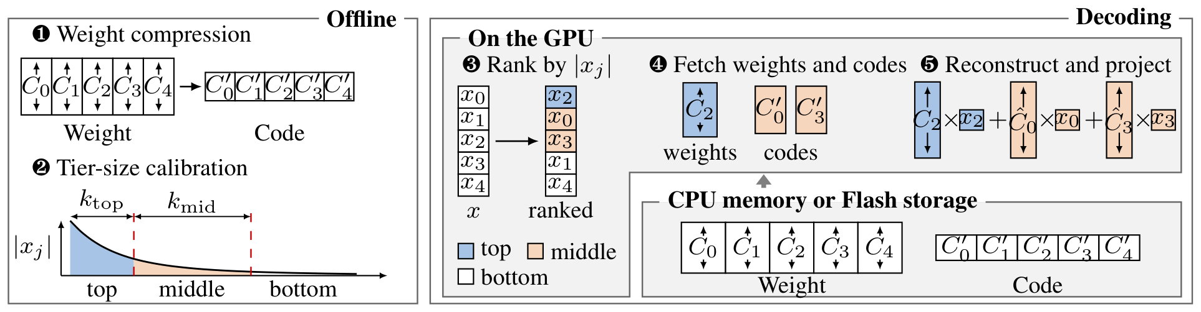
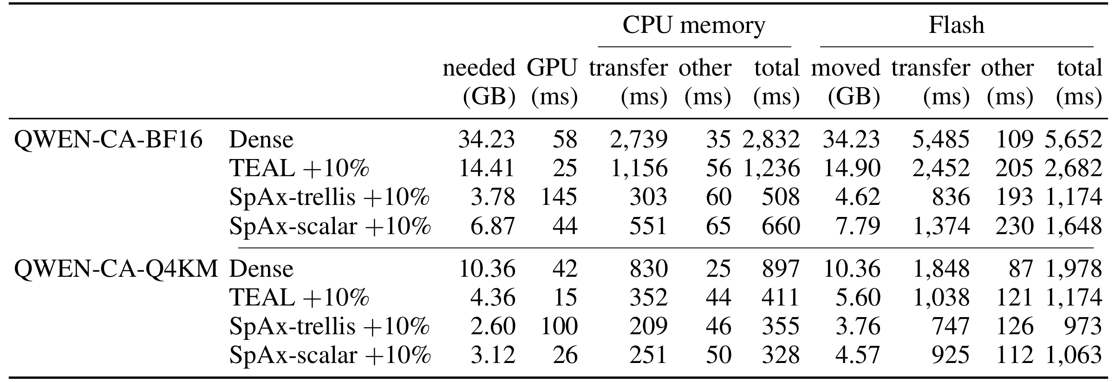
01 学术进展 / 激活 × 稀疏选择；关联权重 × 量化
返回本期筛选
SpAx：让中等贡献的权重列读近似值，减少卸载搬运
权重卸载时，逐词搬运可能成为瓶颈；继续增加跳过比例又会损伤质量。SpAx把“读或不读”改成原值、2-bit近似和跳过三档，让中等贡献的列少传字节但仍参与计算。
关键技术｜核心思路与实现方法
关键效果｜基线 → 论文方案
Qwen3.6-27B｜RTX4090 / PCIe4.0×8｜B=1
仅FFN从CPU卸载；Dense BF16 vs trellis近似（+10% PPL容忍）
4步预热＋8步解码；输入长度未报告。质量另见Table 10。
TTFT
未报告首词时延
解码
每token 2832→508 ms（−82.1%）
论文解码测时；未报告完整服务TPOT
内存
驻留 / 峰值显存未报告
需传输权重34.23→3.78 GB/token（−89.0%）
激活分档：按每个token的激活大小重新分档：大激活列读原格式，中档读近似，小档跳过；各档数量由离线校准预算确定。
WT2 PPL 7.40→8.16；ARC-C 60.3→57.6%
性能与质量的读取预算未对齐，不能视作同配置收益
质量
2-bit近似：每列独立存2-bit近似码，选中后在GPU还原；误差再乘该列较小的输入激活，比直接删列保留更多输出贡献。
SSD实搬34.23→4.62 GB/token（−86.5%）；减少搬运不能等同减少显存或模型总存储。
列聚合读取：共享同一输入的投影矩阵，将对应权重列连续存放，再合并相邻读取请求；减少CPU或SSD卸载的碎片传输。
查看实验原表 →
研究判断
只在业务确实需要权重卸载时研究三档读取。当前配置的质量代价超过业务目标，应先提高读取预算并测任务质量；达到<1%损失后，再考虑把列聚合与近似解码迁移到昇腾。
arXiv:2610.02598v1 · Table 7/10；Appendix A · 原图/原文可点击 · 机制重写 2026-10-15
12
Notes:
本页供深入阅读。先明确与主线的关系，再说明具体机制和原始测试条件。结论仅限于本页原文支持的范围；缺少服务指标或业务实测时直接说明。
01 学术进展 / 激活 × 稀疏选择；关联权重 × 量化
SpAx：让中等贡献的权重列读近似值，减少卸载搬运
权重卸载时，逐词搬运可能成为瓶颈；继续增加跳过比例又会损伤质量。SpAx把“读或不读”改成原值、2-bit近似和跳过三档，让中等贡献的列少传字节但仍参与计算。
关键技术｜核心思路与实现方法
关键效果｜基线 → 论文方案
来源与既有复核记录：
{
"display": {
"title": "SpAx：按激活强弱读取权重，减少卸载搬运",
"map_label": "激活 × 稀疏选择；关联权重 × 量化",
"background": "模型权重无法常驻GPU时，逐词生成可能受CPU/SSD搬运限制。SpAx根据激活强弱选择原权重、低比特近似或跳过，减少传输；目前高加速配置伴随明显质量下降。",
"steps": [
"三档分流：大激活读原权重，中档读2-bit近似，小档直接跳过。",
"离线定预算：校准每个矩阵的三档比例，用小激活抑制近似误差。",
"合并读取：共享输入的权重列连续存放，减少碎片读取与PCIe搬运。"
],
"conditions": "Qwen3.6-27B｜RTX4090 / PCIe4.0×8｜B=1\n仅FFN从CPU卸载；Dense BF16 vs trellis近似（+10% PPL容忍）\n4步预热＋8步解码；输入长度未报告。质量另见Table 10。",
"rows": [
{
"label": "TTFT",
"value": "未报告首词时延"
},
{
"label": "解码",
"value": "每token 2832→508 ms（−82.1%）\n论文解码测时；未报告完整服务TPOT"
},
{
"label": "内存",
"value": "驻留 / 峰值显存未报告\n需传输权重34.23→3.78 GB/token（−89.0%）"
},
{
"label": "质量",
"value": "WT2 PPL 7.40→8.16；ARC-C 60.3→57.6%\n性能与质量的读取预算未对齐，不能视作同配置收益"
}
],
"extra": "SSD实搬34.23→4.62 GB/token（−86.5%）；减少搬运不能等同减少显存或模型总存储。",
"takeaway": "只在业务确实需要权重卸载时研究三档读取。当前配置的质量代价超过业务目标，应先提高读取预算并测任务质量；达到<1%损失后，再考虑把列聚合与近似解码迁移到昇腾。",
"locator": "Table 7/10；Appendix A"
},
"evidence": {
"id": "2610.02598",
"version": "v1",
"short_name": "SpAx",
"title": "Activation Sparsity with Weight Approximation for Faster LLM Decoding on Offloaded Weights",
"url": "https://arxiv.org/abs/2610.02598v1",
"source_pdf": ".tmp/ascend-ppt/papers/2610.02598.pdf",
"key_techniques": [
"对每个token按输入激活幅值把对应权重列分成三档：大值读原始权重，中值读2-bit近似，小值不读，减少CPU/SSD到GPU的搬运字节。",
"中档采用逐列独立的scalar或trellis编码；离线校准各矩阵及top/middle预算，利用小激活衰减权重近似误差。",
"把共享输入的投影列连续存储，合并相邻读取区间；GPU重建近似权重后计算，针对offload链路瓶颈而非全驻留GPU模型。"
],
"benchmarks": [
{
"id": "spax-qwen-cpu",
"model": "Qwen3.6-27B",
"hardware": "RTX 4090；PCIe4.0×8；128GB CPU RAM；NVMe SSD",
"configuration": "CA-BF16：仅FFN offload，attention/embedding/head/KV常驻；Dense vs SpAx-trellis +10% PPL容忍",
"dataset": "prompt稠密计算；逐token解码，prompt文本/长度未报告",
"input_tokens": null,
"output_tokens": 8,
"batch_size": 1,
"metrics": [
{
"metric": "TTFT",
"baseline": null,
"treatment": null,
"unit": "ms",
"direction": "lower_is_better",
"change_absolute": null,
"relative_change_percent": null,
"status": "not_reported"
},
{
"metric": "decode_time_per_token",
"baseline": 2832,
"treatment": 508,
"unit": "ms/token",
"direction": "lower_is_better",
"change_absolute": -2324,
"relative_change_percent": -82.06,
"interpretation": "降低82.06%，5.57×；论文原名decoding time per token，非服务端完整TPOT定义",
"reduction_percent": 82.06
},
{
"metric": "required_weight_transfer",
"baseline": 34.23,
"treatment": 3.78,
"unit": "GB/token",
"direction": "lower_is_better",
"change_absolute": -30.45,
"relative_change_percent": -88.96,
"reduction_percent": 88.96
}
],
"locator": "PDF p17 Table7; p13 Appendix A",
"status": "reported_original_pdf",
"protocol": "4步预热后8步解码的中位数，非完整请求P50/P99。TTFT未报告。",
"url": "https://arxiv.org/abs/2610.02598v1"
},
{
"id": "spax-qwen-flash",
"model": "Qwen3.6-27B",
"hardware": "同上，NVMe direct I/O，绕过page cache",
"configuration": "CA-BF16；Dense vs SpAx-trellis +10%",
"dataset": "逐token解码；prompt长度未报告",
"input_tokens": null,
"output_tokens": 8,
"batch_size": 1,
"metrics": [
{
"metric": "decode_time_per_token",
"baseline": 5652,
"treatment": 1174,
"unit": "ms/token",
"direction": "lower_is_better",
"change_absolute": -4478,
"relative_change_percent": -79.23,
"interpretation": "降低79.23%，4.81×",
"reduction_percent": 79.23
},
{
"metric": "actual_flash_transfer",
"baseline": 34.23,
"treatment": 4.62,
"unit": "GB/token",
"direction": "lower_is_better",
"change_absolute": -29.61,
"relative_change_percent": -86.5,
"reduction_percent": 86.5
}
],
"locator": "PDF p17 Table7; p13 Appendix A",
"status": "reported_original_pdf",
"url": "https://arxiv.org/abs/2610.02598v1"
},
{
"id": "spax-qwen-quality",
"model": "Qwen3.6-27B",
"hardware": "同论文实验平台",
"configuration": "CA-BF16；Dense vs SpAx-CA +10%标签",
"dataset": "WikiText-2完整test split，2048-token非重叠窗口；ARC-C/HS/PIQA/WG零样本",
"input_tokens": null,
"output_tokens": null,
"batch_size": null,
"metrics": [
{
"metric": "WikiText-2_PPL",
"baseline": 7.4,
"treatment": 8.16,
"unit": "PPL",
"direction": "lower_is_better",
"change_absolute": 0.76,
"relative_change_percent": 10.27,
"reduction_percent": -10.27
},
{
"metric": "ARC-C",
"baseline": 60.3,
"treatment": 57.6,
"unit": "%",
"direction": "higher_is_better",
"change_absolute": -2.7,
"relative_change_percent": -4.48,
"difference_unit": "percentage_point"
},
{
"metric": "HellaSwag",
"baseline": 64,
"treatment": 62.9,
"unit": "%",
"direction": "higher_is_better",
"change_absolute": -1.1,
"relative_change_percent": -1.72,
"difference_unit": "percentage_point"
},
{
"metric": "PIQA",
"baseline": 81.6,
"treatment": 80.5,
"unit": "%",
"direction": "higher_is_better",
"change_absolute": -1.1,
"relative_change_percent": -1.35,
"difference_unit": "percentage_point"
},
{
"metric": "WinoGrande",
"baseline": 77.2,
"treatment": 74.3,
"unit": "%",
"direction": "higher_is_better",
"change_absolute": -2.9,
"relative_change_percent": -3.76,
"difference_unit": "percentage_point"
}
],
"locator": "PDF p19 Table10; p13 Appendix A",
"status": "reported_original_pdf",
"protocol": "质量表SpAx-CA标+10%容忍，实测PPL+10.2%。表10预算8%与表7所需3.78/34.23约11%数值不可直接混用；读预算口径/配置映射须代码确认。",
"url": "https://arxiv.org/abs/2610.02598v1"
},
{
"id": "spax-llama-main",
"model": "Llama-3.1-8B",
"hardware": "RTX4090 PCIe4.0×8；CPU offload",
"configuration": "ALL-BF16；Dense vs SpAx-trellis +10%",
"dataset": "全部FFN/attention投影权重offload",
"input_tokens": null,
"output_tokens": 8,
"batch_size": 1,
"metrics": [
{
"metric": "decode_time_per_token",
"baseline": 1156,
"treatment": 397,
"unit": "ms/token",
"direction": "lower_is_better",
"change_absolute": -759,
"relative_change_percent": -65.66,
"reduction_percent": 65.66
},
{
"metric": "WikiText-2_PPL",
"baseline": 6.24,
"treatment": 6.87,
"unit": "PPL",
"direction": "lower_is_better",
"change_absolute": 0.63,
"relative_change_percent": 10.1,
"reduction_percent": -10.1
},
{
"metric": "MMLU_5shot",
"baseline": 65.4,
"treatment": 62.1,
"unit": "%",
"direction": "higher_is_better",
"change_absolute": -3.3,
"relative_change_percent": -5.05,
"difference_unit": "percentage_point"
},
{
"metric": "GSM8K_5shot",
"baseline": 50.2,
"treatment": 43.9,
"unit": "%",
"direction": "higher_is_better",
"change_absolute": -6.3,
"relative_change_percent": -12.55,
"difference_unit": "percentage_point"
}
],
"locator": "PDF p9 Table3; p8 Table2",
"status": "reported_original_pdf",
"url": "https://arxiv.org/abs/2610.02598v1"
}
],
"ttft": {
"status": "not_reported"
},
"tpot": {
"status": "decode_step_latency_reported",
"note": "可展示原文每token解码时间，必须标offload/B1/8步中位数，不能冒充在线服务TPOT或外推到Ascend。"
},
"slide_ready": {
"headline": "减少卸载权重搬运能大幅缩短decode，但当前质量代价不符合<1%目标",
"technique": "激活幅值三档分流：原权重 / 2-bit近似 / 跳过；校准预算并合并读取，换取更少PCIe/SSD传输。",
"conditions": "Qwen3.6-27B｜RTX4090 PCIe4.0×8｜B=1｜仅FFN从CPU卸载｜对照稠密BF16",
"result": "每token解码2832→508 ms（降82.1%）；TTFT未报告。WT2 PPL 7.40→8.16（+10.3%按表内四舍五入值计算，论文标+10.2%）；ARC-C 60.3→57.6（−2.7pp）。 每token需传输权重34.23→3.78GB（−89.0%，不是显存）。",
"limit": "仅适合权重需卸载的情形；不是Qwen3.8-27B/昇腾已验证结果。现有+10%容忍配置不达业务质量目标，应先重测更保守读取预算再决定移植。"
},
"contradictions": [
"正文使用+10%容忍标签，但部分实际PPL涨幅超过10%（例如Qwen BF16标10.2%、Q4KM标11.4%）。不要宣传严格≤10%。",
"正文概括最高7.10×包含+20%配置；摘要5.57×对应+10%配置，不能跨质量门槛混用。",
"Qwen Table7性能和Table10质量的预算字段数值未完全对应，保留表标签且不声称已做严格同配置复现。"
],
"memory_summary": {
"headline": "Qwen3.6-27B CPU offload：每token所需权重传输34.23→3.78GB（−89.0%）；这是搬运量，不是显存减少。",
"measurements": [
{
"metric": "weight_bytes_needed_per_decode_token",
"baseline": 34.23,
"result": 3.78,
"unit": "GB/token",
"reduction_percent": 88.96,
"scope": "Qwen3.6-27B CA-BF16 CPU offload需读的权重/编码字节，含编码辅助数据",
"status": "measured_transfer",
"locator": "p17 Table7"
},
{
"metric": "flash_bytes_moved_per_decode_token",
"baseline": 34.23,
"result": 4.62,
"unit": "GB/token",
"reduction_percent": 86.5,
"scope": "相同CA-BF16配置SSD实际搬运字节，包含读取粒度放大",
"status": "measured_transfer",
"locator": "p17 Table7"
},
{
"metric": "resident_GPU_memory",
"baseline": null,
"result": null,
"unit": "GiB",
"reduction_percent": null,
"scope": "完整推理服务驻留显存",
"status": "not_reported"
},
{
"metric": "peak_GPU_memory",
"baseline": null,
"result": null,
"unit": "GiB",
"reduction_percent": null,
"scope": "完整推理服务峰值显存",
"status": "not_reported"
}
],
"caveat": "原始权重与中档压缩代码都需保存；减少读取字节不证明CPU/磁盘总存储降低。"
}
}
}
关键技术重写：
{
"short_name": "SpAx",
"title": "SpAx：让中等贡献的权重列读近似值，减少卸载搬运",
"challenge": "权重卸载到 CPU/SSD 后，逐词搬运很慢；只靠跳过低激活列，进一步省流量容易损伤质量。",
"idea": "把权重列的“读或不读”改成三档：重要的读原值，中等的读近似，最小的跳过。",
"steps": [
"按每个token的激活大小重新分档：大激活列读原格式，中档读近似，小档跳过；各档数量由离线校准预算确定。",
"每列独立存2-bit近似码，选中后在GPU还原；误差再乘该列较小的输入激活，比直接删列保留更多输出贡献。",
"共享同一输入的投影矩阵，将对应权重列连续存放，再合并相邻读取请求；减少CPU或SSD卸载的碎片传输。"
],
"mechanism_detail": "矩阵乘的输出是各权重列乘对应激活后相加。SpAx 不再只决定一列读不读：大激活列读部署格式的原权重，中档列读独立的 2-bit 近似码，最小激活列跳过。中档仍保留部分贡献，且较小激活会缩小近似误差。三档数量按读预算离线校准，具体列随每个 token 改变；再合并相邻读取。代价是排序、解码和近似误差，主要面向卸载瓶颈。",
"why_effective": "比直接丢弃中等贡献列保留更多信号，又比读原权重少传输字节；收益依赖卸载带宽是瓶颈。",
"tradeoff": "原始与近似权重都需保存；减少的是每 token 搬运，不能据此宣称总存储或常驻显存下降。",
"what_changed": "从二元稀疏掩码扩展为按激活选择原始/近似/跳过的三档读取。",
"locators": [
"§2 p3：Wx=Σ xᵢW[:,i] 与激活缩放误差",
"§5 p4 与 Figure 2 p5：三档读取流程",
"§5.1 p5：逐列 2-bit 标量/trellis 编码",
"§5.2–5.3 p6：预算校准、列聚合和合并读取"
],
"caveat": "最高档是部署时原始格式，可以是 16-bit 或 4-bit，并非必须 FP16；不是把整个模型静态量化成 2-bit。",
"background": "权重卸载到 CPU/SSD 后，逐词搬运很慢；只靠跳过低激活列，进一步省流量容易损伤质量。",
"principle": "把权重列的“读或不读”改成三档：重要的读原值，中等的读近似，最小的跳过。",
"source_url": "https://arxiv.org/abs/2610.02598v1",
"background_with_idea": "权重卸载时，逐词搬运可能成为瓶颈；继续增加跳过比例又会损伤质量。SpAx把“读或不读”改成原值、2-bit近似和跳过三档，让中等贡献的列少传字节但仍参与计算。",
"mechanism_labels": [
"激活分档",
"2-bit近似",
"列聚合读取"
]
}

Slide 13
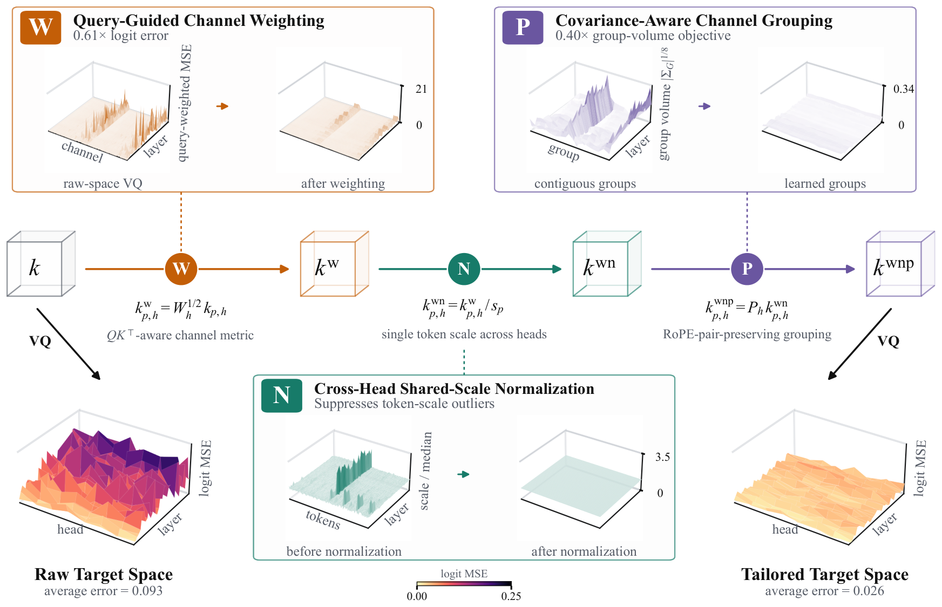
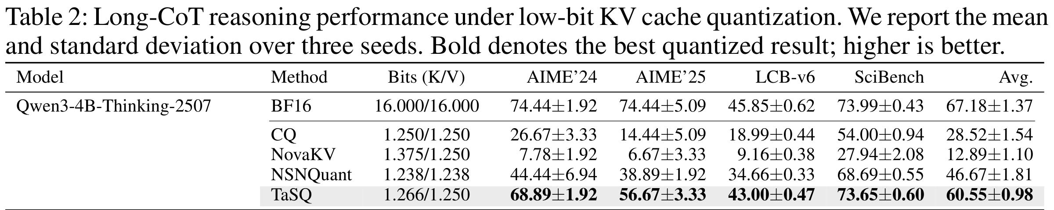
01 学术进展 / KV Cache × 量化
返回本期筛选
TaSQ：先重整Key分布，再用小码本压缩KV
极低比特码本很小，直接拟合Key容易把容量浪费在异常值和不重要的方向。TaSQ先按注意力敏感度重整Key分布，再把向量换成码本索引，以更少字节保存注意力真正依赖的信息。
关键技术｜核心思路与实现方法
关键效果｜基线 → 论文方案
性能：Qwen3-4B-Thinking-2507，单卡RTX 6000 Ada，SGLang。
吞吐：2k入/32k出；TTFT：8k–32k输入、batch=1。
质量：同模型，AIME24/25、LCB-v6、SciBench三种子均分；性能分测。
TTFT
比BF16增加10%–14%（8k–32k输入）；首token更慢。
TPOT
未找到独立TPOT结果；不能由吞吐倍数换算。
内存
总显存未报告；量化区约1.258 bit/元素
比BF16推算少92.1%，码本与精确窗口另计
Query引导加权：用校准Query估计各Key通道对注意力分数的影响，量化前据此缩放通道，让码本优先降低重要方向的误差。
Long-CoT均分：BF16 67.18→60.55，−6.63分；相对损失9.87%。
质量
归一化与分组：同一token的各Key头共用尺度以抑制异常值，再按协方差把相关通道分组，使小码本更容易拟合。
峰值吞吐220.8→412.6 tokens/s；各自最大batch从6→84，非同batch提速。
向量码本解码：把每组Key向量换成最近码字的索引，仅保存索引和尺度；Attention中查表还原，并融合位置旋转。
查看实验原表 →
研究判断
先在昇腾验证高于1-bit的KV向量量化与Attention查表融合，固定模型和并发后分别测TTFT、TPOT。当前质量损失明显，只有业务集损失小于1%且总时延达标，才推进更低位宽。
arXiv:2610.03027v1 · v1 §4；Table2（质量）；Fig4、§6.1（性能）；Appendix B/Table5（位宽） · 原图/原文可点击 · 机制重写 2026-10-15
13
Notes:
本页供深入阅读。先明确与主线的关系，再说明具体机制和原始测试条件。结论仅限于本页原文支持的范围；缺少服务指标或业务实测时直接说明。
01 学术进展 / KV Cache × 量化
TaSQ：先重整Key分布，再用小码本压缩KV
极低比特码本很小，直接拟合Key容易把容量浪费在异常值和不重要的方向。TaSQ先按注意力敏感度重整Key分布，再把向量换成码本索引，以更少字节保存注意力真正依赖的信息。
关键技术｜核心思路与实现方法
关键效果｜基线 → 论文方案
来源与既有复核记录：
{
"display": {
"title": "TaSQ：重整向量空间，改善极低比特KV量化",
"map_label": "KV Cache × 量化",
"background": "长输出使KV容量成为瓶颈，1-bit码本又难保注意力精度。TaSQ先改造Key分布，再用有限码本压缩。",
"steps": [
"按Query敏感度加权Key通道，减少注意力分数误差。",
"跨头归一化抑制尺度离群值，再按协方差重组通道。",
"变换并入权重与码本；Attention内查表还原并应用RoPE。"
],
"conditions": [
"性能：Qwen3-4B-Thinking-2507，单卡RTX 6000 Ada，SGLang。",
"吞吐：2k入/32k出；TTFT：8k–32k输入、batch=1。",
"质量：同模型，AIME24/25、LCB-v6、SciBench三种子均分；性能分测。"
],
"rows": [
{
"label": "TTFT",
"value": "比BF16增加10%–14%（8k–32k输入）；首token更慢。"
},
{
"label": "TPOT",
"value": "未找到独立TPOT结果；不能由吞吐倍数换算。"
},
{
"label": "内存",
"value": "总显存未报告；量化区约1.258 bit/元素\n比BF16推算少92.1%，码本与精确窗口另计"
},
{
"label": "质量",
"value": "Long-CoT均分：BF16 67.18→60.55，−6.63分；相对损失9.87%。"
}
],
"extra": "峰值吞吐220.8→412.6 tokens/s；各自最大batch从6→84，非同batch提速。",
"takeaway": "先在昇腾验证高于1-bit的KV向量量化与Attention查表融合，固定模型和并发后分别测TTFT、TPOT。当前质量损失明显，只有业务集损失小于1%且总时延达标，才推进更低位宽。",
"locator": "v1 §4；Table2（质量）；Fig4、§6.1（性能）；Appendix B/Table5（位宽）"
},
"evidence": {
"id": "2610.03027",
"version": "v1",
"short_name": "TaSQ",
"source": "https://arxiv.org/pdf/2610.03027v1",
"primary_web_verified": true,
"title": "Tailoring the Quantization Space for 1-Bit KV Cache Compression",
"mechanisms": [
"在 RoPE 之前量化 Key；用校准集中的 Query 统计给 Key 通道加权，使码本优先保留对 QKᵀ 误差敏感的方向。",
"跨头共享尺度归一化抑制 token 尺度离群值，再按通道协方差重新分组，让有限码本覆盖更紧凑的向量空间。",
"将变换融合进投影权重和码本；运行时存码本索引与尺度，Attention 内查表还原并施加 RoPE。Value 使用普通向量量化。"
],
"benchmarks": [
{
"metric": "TTFT",
"model": "Qwen3-4B-Thinking-2507",
"hardware": "1× NVIDIA RTX 6000 Ada",
"dataset": "服务效率实验；输入文本数据集未列出",
"input_output": "8k / 16k / 32k input; output not applicable",
"batch": 1,
"baseline": {
"method": "BF16",
"value": 1
},
"treatment": {
"method": "TaSQ",
"value_range": [
1.1,
1.14
]
},
"unit": "normalized latency",
"locator": "§6.1, Fig.4b, PDF p.8–9",
"status": "reported",
"relative_change_pct": [
10,
14
],
"interpretation": "变慢 10%–14%；论文正文明确称 TTFT。图轴为 Prefill latency，不提取曲线的近似绝对毫秒值。",
"source": "https://arxiv.org/pdf/2610.03027v1",
"precision": "exact table/text values; no visual curve digitization"
},
{
"metric": "TPOT",
"model": "Qwen3-4B-Thinking-2507",
"hardware": "1× NVIDIA RTX 6000 Ada",
"dataset": null,
"input_output": null,
"batch": null,
"baseline": null,
"treatment": null,
"unit": null,
"locator": "全文及 §6.1 / Fig.4",
"status": "not_found",
"note": "未找到独立 TPOT 数值；不能把吞吐倍数换算为 TPOT 改善。",
"source": "https://arxiv.org/pdf/2610.03027v1",
"relative_change_pct": null,
"precision": "exact table/text values; no visual curve digitization"
},
{
"metric": "峰值端到端吞吐",
"model": "Qwen3-4B-Thinking-2507",
"hardware": "1× NVIDIA RTX 6000 Ada; SGLang + Triton Attention",
"dataset": "服务效率实验；未列出输入文本集",
"input_output": "2048 input / 32768 output",
"batch": {
"baseline_max": 6,
"treatment_max": 84
},
"baseline": {
"method": "BF16",
"value": 220.8
},
"treatment": {
"method": "TaSQ",
"value": 412.6
},
"unit": "tokens/s",
"locator": "§6.1, Fig.4a, PDF p.8–9",
"status": "reported",
"absolute_delta": 191.8,
"relative_change_pct": 86.8659,
"direction": "higher_is_better",
"calculation": "(treatment / baseline - 1) × 100; author numbers, editor calculation",
"note": "分别取各自容量约束下的峰值，不是相同 batch 对比。",
"source": "https://arxiv.org/pdf/2610.03027v1",
"precision": "exact table/text values; no visual curve digitization"
},
{
"metric": "Long-CoT 四任务平均分",
"model": "Qwen3-4B-Thinking-2507",
"hardware": "质量实验 GPU 型号未单独说明",
"dataset": "AIME 2024 / AIME 2025 / LiveCodeBench v6 / SciBench",
"input_output": "generation cap 32768; temperature .6; top-p .95; 3 seeds",
"batch": null,
"baseline": {
"method": "BF16",
"value": 67.18,
"std": 1.37
},
"treatment": {
"method": "TaSQ K/V=1.266/1.250 effective bits",
"value": 60.55,
"std": 0.98
},
"unit": "score /100",
"locator": "Table 2, §5.1, PDF p.7",
"status": "reported",
"absolute_delta": -6.63,
"relative_change_pct": -9.869,
"direction": "higher_is_better",
"calculation": "(treatment / baseline - 1) × 100; author numbers, editor calculation",
"note": "下降 6.63 分，不满足用户小于 1% 的质量损失目标。首 64 / 最近 256 tokens 保持全精度。",
"source": "https://arxiv.org/pdf/2610.03027v1",
"precision": "exact table/text values; no visual curve digitization"
},
{
"metric": "六项通用任务平均分",
"model": "Qwen3-4B",
"hardware": "质量实验 GPU 型号未单独说明",
"dataset": "GSM8K / MATH500 / MBPP / HumanEval / BBH / MMLU",
"input_output": "greedy decoding; latest 64 tokens full precision",
"batch": null,
"baseline": {
"method": "BF16",
"value": 76.22
},
"treatment": {
"method": "TaSQ K/V=1.266/1.250 effective bits",
"value": 72.47
},
"unit": "score /100",
"locator": "Table 1, PDF p.7",
"status": "reported",
"absolute_delta": -3.75,
"relative_change_pct": -4.92,
"direction": "higher_is_better",
"calculation": "(treatment / baseline - 1) × 100; author numbers, editor calculation",
"source": "https://arxiv.org/pdf/2610.03027v1",
"precision": "exact table/text values; no visual curve digitization"
},
{
"metric": "64k NIAH 检索分数",
"model": "Qwen3-4B-Thinking-2507",
"hardware": "质量实验 GPU 型号未单独说明",
"dataset": "RULER needle-in-a-haystack; 200 examples × 3 seeds",
"input_output": "64k context",
"batch": null,
"baseline": {
"method": "BF16",
"value": 95.33,
"std": 2.36
},
"treatment": {
"method": "TaSQ",
"value": 81.5,
"std": 1.5
},
"unit": "score /100",
"locator": "Table 3, PDF p.8",
"status": "reported",
"absolute_delta": -13.83,
"relative_change_pct": -14.5075,
"direction": "higher_is_better",
"calculation": "(treatment / baseline - 1) × 100; author numbers, editor calculation",
"source": "https://arxiv.org/pdf/2610.03027v1",
"precision": "exact table/text values; no visual curve digitization"
}
],
"slide_ready": {
"headline": "TaSQ 把 1-bit KV 的码本空间变得更适合注意力，但容量收益伴随 TTFT 与质量代价",
"configuration": "Qwen3-4B-Thinking-2507｜单卡 RTX 6000 Ada｜SGLang｜2k 输入 / 32k 输出（吞吐测试）",
"key_effect": "峰值吞吐 220.8→412.6 tokens/s（+86.9%，batch 上限 6→84）；8k–32k 输入的 TTFT 反而增加 10%–14%；TPOT 未给独立数值。",
"quality": "Long-CoT 四任务均分 67.18→60.55（−6.63 分）；64k RULER NIAH 95.33→81.50（−13.83 分）。",
"decision": "用于容量极紧的长输出探索；当前 1-bit 配置不满足 <1% 质量损失。昇腾穿刺应先放宽 KV 位宽，再核实查表、RoPE 融合与 TTFT 代价，不能直接承诺 1.87× 加速。",
"memory": "量化区域 K/V 平均约1.258 bit/元素，较BF16推算少92.14%；静态码本、精确窗口另计。总显存减少未报告。"
},
"limitations": [
"标题 1-bit 指量化工作区间，实际 K/V 计入附加存储为约 1.266 / 1.250 bit。",
"质量数据与吞吐采用不同任务，不能写成同一个端到端试验。",
"无昇腾实测，无 Qwen3.8-27B 实测。"
],
"conflicts": [],
"memory": {
"kv_bytes": {
"baseline": null,
"treatment": null,
"unit": "GiB",
"status": "not_found",
"note": "未给出相同token数下KV绝对GiB。"
},
"quantized_region_rate": {
"baseline_key_bits": 16,
"baseline_value_bits": 16,
"treatment_key_bits": 1.266,
"treatment_value_bits": 1.25,
"reduction_pct_derived": 92.1375,
"status": "calculated_from_reported_rates",
"locator": "Appendix B / Table5, PDF p.13",
"note": "按K/V元素数相同推算量化区域字节下降约92.14%；计入每token metadata，排除静态码本、全精度prefix/recent窗口与实现padding。不是整KV或总显存下降。"
},
"capacity_tokens": {
"baseline": 235257,
"treatment": 2935184,
"unit": "KV token slots",
"status": "reported",
"locator": "§6.1, PDF p.9",
"note": "同硬件池容量扩大约12.48×；不是减少了12.48× GiB。"
},
"total_model_memory": {
"baseline": null,
"treatment": null,
"unit": "GiB",
"status": "not_found"
},
"peak_hbm": {
"baseline": null,
"treatment": null,
"unit": "GiB",
"status": "not_found"
}
}
}
}
关键技术重写：
{
"title": "TaSQ：先重整Key分布，再用小码本压缩KV",
"background": "极低比特码本容量有限，直接拟合Key数值会忽略真正影响注意力的方向；异常值还会占用大量表示空间。",
"principle": "先把Key变成更易压缩的分布，再用码本索引替代原向量。",
"steps": [
"用校准Query估计各Key通道对注意力分数的影响，量化前据此缩放通道，让码本优先降低重要方向的误差。",
"同一token的各Key头共用尺度以抑制异常值，再按协方差把相关通道分组，使小码本更容易拟合。",
"把每组Key向量换成最近码字的索引，仅保存索引和尺度；Attention中查表还原，并融合位置旋转。"
],
"mechanism_detail": "直接压低Key位宽，会把有限码本用在数值大但未必重要的方向。TaSQ先依据Query统计给Key通道加权，使重建误差更贴近注意力分数误差；再用跨头共享尺度压低异常值影响，并把相关通道编为一组。离线拟合码本后，缓存存索引与尺度，计算Attention时查表、恢复尺度并应用RoPE。容量下降，但编码及查表有成本，极低比特仍会损失质量。",
"innovation": "创新不只是更小的码本，而是同时调整量化目标、异常值处理和通道分组，让有限码本更贴近注意力真正读取的信息。",
"cost": "需要校准与专用查表Attention；本文1-bit工作区间仍有明显质量损失，TTFT变慢。Value保留普通向量量化流程。",
"mechanism_labels": [
"Query引导加权",
"归一化与分组",
"向量码本解码"
],
"short_name": "TaSQ",
"locators": [
"§4.1 / Eq.(1), PDF p.4",
"§4.2–4.3 / Fig.2–3, PDF p.4–6",
"§4.4, PDF p.6",
"§6.1 / Fig.4, PDF p.8–9"
],
"source_url": "https://arxiv.org/pdf/2610.03027v1",
"background_with_idea": "极低比特码本很小，直接拟合Key容易把容量浪费在异常值和不重要的方向。TaSQ先按注意力敏感度重整Key分布，再把向量换成码本索引，以更少字节保存注意力真正依赖的信息。"
}

Slide 14
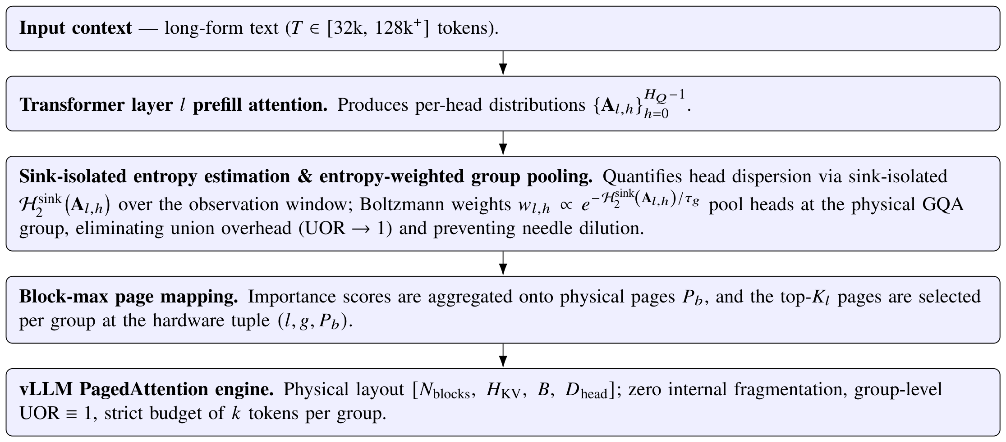
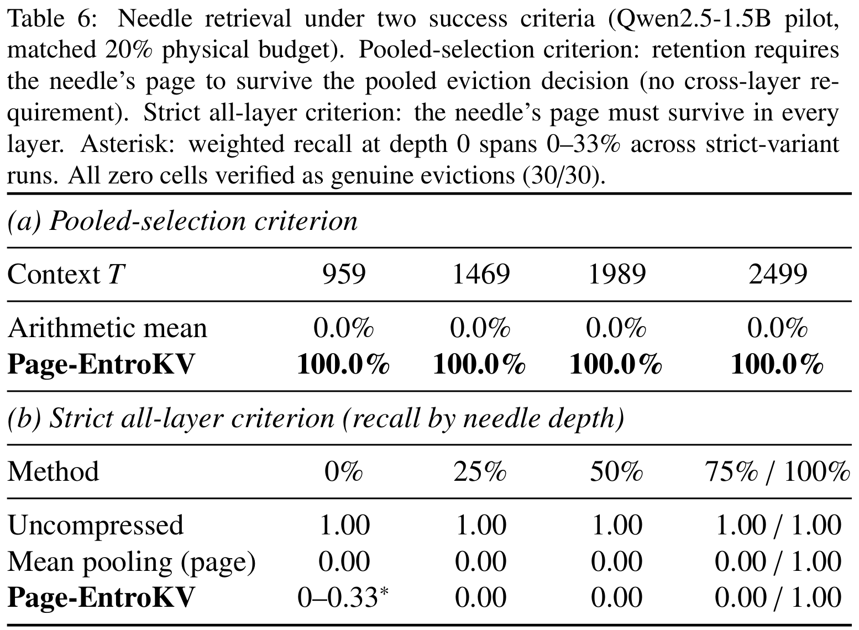
01 学术进展 / KV Cache × KV Cache 淘汰
返回本期筛选
Page-EntroKV：先合并共享组评分，再按页淘汰KV
GQA各Query头单独选KV再取并集容易超预算，简单平均又会冲淡少数检索头的信号。Page-EntroKV先在共享组内按熵加权评分，再按页取舍，解决组内选择冲突。
关键技术｜核心思路与实现方法
关键效果｜基线 → 论文方案
Qwen2.5-1.5B-Instruct；单卡T4；HF eager，逻辑分页16 tokens。
pilot上下文约0.9k–8.2k；检索测试≤2.5k，保留预算20%。
A100/vLLM/128k是后续计划，尚非已测配置。
TTFT
作者明确尚无服务级TTFT实测。
TPOT
作者明确尚无服务级逐token时延或吞吐实测。
内存
20%是逻辑页保留预算；KV字节、整模型显存与峰值HBM均未实测。
隔离sink干扰：仅在计算熵时排除首部sink并重新归一化，避免“只盯开头”的低熵头被误判为检索头；不是删除这些token。
20%预算：单次池化保留率100%；严格全层保留在25%–75%位置为0%。
质量
组内熵加权：在共享同一份KV的Query组内，用负熵softmax加权汇总token分数；关注少数有效位置的头权重更高。
LongBench仅4×20例，缺Full KV同口径基线；不能计算精度损失，也不能宣称无损。
页级Top-k选择：页分数取页内最高token分数，再按配额保留高分页；避免逐头各选再并集，但跨KV组物理页仍需取并集。
查看实验原表 →
研究判断
先在vLLM-Ascend接入“组内汇总后按页淘汰”，分开记录组内保留量、跨KV组页并集和实际释放的HBM；用全层检索与业务问答验证损失小于1%，再比较TTFT与TPOT。20%逻辑保留预算不能直接写成80%显存节省。
arXiv:2610.03135v1 · v1 §6.1（配置）；Table4（预算）；Table6–7（质量）；§6.5、§7（待验证项） · 原图/原文可点击 · 机制重写 2026-10-15
14
Notes:
本页供深入阅读。先明确与主线的关系，再说明具体机制和原始测试条件。结论仅限于本页原文支持的范围；缺少服务指标或业务实测时直接说明。
01 学术进展 / KV Cache × KV Cache 淘汰
Page-EntroKV：先合并共享组评分，再按页淘汰KV
GQA各Query头单独选KV再取并集容易超预算，简单平均又会冲淡少数检索头的信号。Page-EntroKV先在共享组内按熵加权评分，再按页取舍，解决组内选择冲突。
关键技术｜核心思路与实现方法
关键效果｜基线 → 论文方案
来源与既有复核记录：
{
"display": {
"title": "Page-EntroKV：按GQA共享组统一淘汰KV页",
"map_label": "KV Cache × KV Cache 淘汰",
"background": "GQA多个Query头共享KV，逐头选token后求并集会超预算；均值又可能稀释检索头。该方案先合并组内信息，再选页。",
"steps": [
"移除attention sink，用Rényi-2熵识别有效检索头。",
"组内加权汇总重要性，避免各头独立选择再取并集。",
"将token分数映射到页，按层与KV组执行预算受控淘汰。"
],
"conditions": [
"Qwen2.5-1.5B-Instruct；单卡T4；HF eager，逻辑分页16 tokens。",
"pilot上下文约0.9k–8.2k；检索测试≤2.5k，保留预算20%。",
"A100/vLLM/128k是后续计划，尚非已测配置。"
],
"rows": [
{
"label": "TTFT",
"value": "作者明确尚无服务级TTFT实测。"
},
{
"label": "TPOT",
"value": "作者明确尚无服务级逐token时延或吞吐实测。"
},
{
"label": "内存",
"value": "20%是逻辑页保留预算；KV字节、整模型显存与峰值HBM均未实测。"
},
{
"label": "质量",
"value": "20%预算：单次池化保留率100%；严格全层保留在25%–75%位置为0%。"
}
],
"extra": "LongBench仅4×20例，缺Full KV同口径基线；不能计算精度损失，也不能宣称无损。",
"takeaway": "先在vLLM-Ascend实现“组内汇总后按页淘汰”，核对实际页占用能否严格遵守预算；再跑全层检索与业务问答。只有损失小于1%、峰值HBM确实下降且TPOT改善，才能替代现有淘汰器。",
"locator": "v1 §6.1（配置）；Table4（预算）；Table6–7（质量）；§6.5、§7（待验证项）"
},
"evidence": {
"id": "2610.03135",
"version": "v1",
"short_name": "Page-EntroKV",
"source": "https://arxiv.org/pdf/2610.03135v1",
"primary_web_verified": true,
"title": "Page-EntroKV: Hardware-Aligned, Entropy-Weighted KV-Cache Eviction under Grouped-Query Attention",
"mechanisms": [
"先在物理 GQA 共享组内合并各 Query head 的重要性，再选 KV 页，避免“每头各选一份、最终求并集”撑破缓存预算。",
"剔除 attention sink 后，用 Rényi-2 熵给检索型头更高权重，减少均值池化对少数关键检索头的稀释。",
"把 token 分数投影到固定页框，按 layer × KV group × page 逐页保留；现有验证是 HF eager 上的逻辑分页 pilot，融合 vLLM 内核尚待实现。"
],
"benchmarks": [
{
"metric": "TTFT",
"model": "Qwen2.5-1.5B-Instruct",
"hardware": "1× NVIDIA T4",
"dataset": "pilot",
"input_output": "context .9k–8.2k",
"batch": null,
"baseline": null,
"treatment": null,
"unit": null,
"locator": "§6.1 / §6.5 / §7, PDF p.11,13–15",
"status": "unreported",
"note": "作者明确写无 serving-level measurements；预注册 A100/vLLM 实验不是结果。",
"source": "https://arxiv.org/pdf/2610.03135v1",
"relative_change_pct": null,
"precision": "exact table/text values; no visual curve digitization"
},
{
"metric": "TPOT / inter-token latency",
"model": "Qwen2.5-1.5B-Instruct",
"hardware": "1× NVIDIA T4",
"dataset": "pilot",
"input_output": "context .9k–8.2k",
"batch": null,
"baseline": null,
"treatment": null,
"unit": null,
"locator": "§6.1 / §6.5 / §7, PDF p.11,13–15",
"status": "unreported",
"note": "作者明确将服务吞吐、TTFT、inter-token latency 列为待做实验。",
"source": "https://arxiv.org/pdf/2610.03135v1",
"relative_change_pct": null,
"precision": "exact table/text values; no visual curve digitization"
},
{
"metric": "物理 KV 并集超额比 UOR（最大值）",
"model": "Qwen2.5-1.5B-Instruct; GQA r=6",
"hardware": "1× NVIDIA T4; HF transformers eager; logical page size=16",
"dataset": "真实长上下文文本，2,240 cell log；pooling 共1,008测量",
"input_output": "budget k/T=.02",
"batch": null,
"baseline": {
"method": "head-independent replay",
"value": 4.75
},
"treatment": {
"method": "pooled Page-EntroKV",
"value": 1.0
},
"unit": "× nominal budget",
"locator": "Table 4b / pooled row, PDF p.13",
"status": "reported",
"note": "4.75× 来自 cell-level sweep；Table4a 不同 scorer 分层统计最大 5.10×，不可混成相同测试。UOR=1 是预算一致性，不是吞吐提升。",
"source": "https://arxiv.org/pdf/2610.03135v1",
"relative_change_pct": null,
"precision": "exact table/text values; no visual curve digitization"
},
{
"metric": "needle 页保留率：pooled-selection criterion",
"model": "Qwen2.5-1.5B-Instruct",
"hardware": "1× NVIDIA T4",
"dataset": "pilot needle retrieval",
"input_output": "context 959 /1469 /1989 /2499; retention 20%",
"batch": null,
"baseline": {
"method": "arithmetic mean pooling",
"value": 0
},
"treatment": {
"method": "Page-EntroKV",
"value": 100
},
"unit": "% retained",
"locator": "Table 6a, PDF p.15",
"status": "reported",
"note": "只要求 pooled eviction 后页仍在，不要求所有层均保留。不是最终问答准确率。",
"source": "https://arxiv.org/pdf/2610.03135v1",
"relative_change_pct": null,
"precision": "exact table/text values; no visual curve digitization"
},
{
"metric": "needle 页保留率：strict all-layer criterion",
"model": "Qwen2.5-1.5B-Instruct",
"hardware": "1× NVIDIA T4",
"dataset": "pilot needle retrieval",
"input_output": "needle depth 25% /50% /75%; retention 20%",
"batch": null,
"baseline": {
"method": "uncompressed",
"value": 100
},
"treatment": {
"method": "Page-EntroKV",
"value": 0
},
"unit": "% retained",
"locator": "Table 6b, §6.4, PDF p.12,15",
"status": "reported",
"note": "所有层都保留的严格指标在上述深度失败，不可只展示 100% pooled 结果。",
"source": "https://arxiv.org/pdf/2610.03135v1",
"relative_change_pct": null,
"precision": "exact table/text values; no visual curve digitization"
},
{
"metric": "LongBench 四个子集任务分",
"model": "Qwen2.5-1.5B-Instruct",
"hardware": "1× NVIDIA T4; HF eager",
"dataset": "qasper / multifieldqa_en / lcc / repobench-p; 20 samples each",
"input_output": "retention 20%",
"batch": null,
"baseline": {
"method": "uncompressed same-harness baseline",
"value": null,
"status": "unreported"
},
"treatment": {
"method": "Page-EntroKV",
"values": {
"qasper": 38.6,
"multifieldqa_en": 44.2,
"lcc": 56.1,
"repobench-p": 44.81
}
},
"unit": "score /100",
"locator": "Table 7, §6.4, PDF p.13,15",
"status": "reported",
"note": "缺少同框架未压缩基线；其余11子集因答案抽取错误被排除，不能给精度损失百分比。",
"source": "https://arxiv.org/pdf/2610.03135v1",
"relative_change_pct": null,
"precision": "exact table/text values; no visual curve digitization"
}
],
"slide_ready": {
"headline": "Page-EntroKV 解决 GQA 缓存预算失真，当前证据尚不能证明服务加速或质量无损",
"configuration": "Qwen2.5-1.5B-Instruct｜单卡 T4｜HF eager｜page=16 的逻辑模拟｜最多约8.2k上下文",
"key_effect": "2% 预算下，逐头独立选择最大 UOR 4.75×；先组内合并后 UOR=1.000。TTFT、TPOT、吞吐尚未实测。",
"quality": "20%保留预算，pooling 层面的 needle 保留率 100%；严格要求每层保留时，25%–75%位置均失败。LongBench 只有4×20样本且无同口径 Full KV 基线。",
"decision": "先用真实 vLLM-Ascend 页管理复现“实际占用是否等于预算”，再测严格全层召回与服务延迟；不能列为已证实的低损耗部署方案。",
"memory": "20%页保留是预算而非实测显存；未报告KV GiB、模型总内存和峰值HBM对照。"
},
"limitations": [
"预注册 Llama-3.1-8B / A100 / vLLM / 128k 配置是计划，不能进入已测配置栏。",
"两内核融合方案属于设计，开源发布列为 future work。"
],
"conflicts": [
"摘要强调 pooled 100% recall，Table6b strict all-layer failure 必须并列披露。",
"Table4a 最大5.10×和Table4b最大4.75×属于不同聚合口径，数字均有来源，但不可互换。"
],
"memory": {
"kv_bytes": {
"baseline": null,
"treatment": null,
"unit": "GiB",
"status": "unreported",
"note": "pilot报告预算和页基数，没有实测KV字节或峰值HBM。"
},
"logical_retention": {
"baseline": 100,
"treatment": 20,
"unit": "% token/page budget",
"status": "reported",
"locator": "Table6–7",
"note": "80%逻辑保留预算减少，不等于实测总显存减少80%。"
},
"structural_byte_estimate": {
"baseline": 1,
"treatment": 0.2,
"unit": "same-dtype retained page payload ratio",
"reduction_pct_derived": 80,
"status": "conditional_design_accounting",
"note": "仅在固定页大小、数据类型、无额外副本等条件下，保留KV页载荷随页数线性减少；元数据、激活、模型参数与临时空间另计。"
},
"total_model_memory": {
"baseline": null,
"treatment": null,
"unit": "GiB",
"status": "unreported"
},
"peak_hbm": {
"baseline": null,
"treatment": null,
"unit": "GiB",
"status": "unreported"
}
}
}
}
关键技术重写：
{
"title": "Page-EntroKV：先合并共享组评分，再按页淘汰KV",
"background": "GQA多个Query头共用KV：各头分别选token再取并集会超预算；直接平均又可能冲淡少数检索头找到的关键信息。",
"principle": "让共用同一份KV的Query头先形成统一评分，再决定保留哪些页。",
"steps": [
"仅在计算熵时排除首部sink并重新归一化，避免“只盯开头”的低熵头被误判为检索头；不是删除这些token。",
"在共享同一份KV的Query组内，用负熵softmax加权汇总token分数；关注少数有效位置的头权重更高。",
"页分数取页内最高token分数，再按配额保留高分页；避免逐头各选再并集，但跨KV组物理页仍需取并集。"
],
"mechanism_detail": "GQA各Query头独立选token后取并集，会让同组实际保留量膨胀；简单平均又会稀释检索信号。Page-EntroKV先排除首部sink对熵的干扰，用Rényi-2熵给组内各头加权，再汇成一份token分数。页分数取其中最大值，按配额保留高分页。它解决的是组内选择冲突；跨KV组的物理页仍需取并集，不能等同于已实现严格的总显存预算。",
"innovation": "把选择单位对齐GQA共享组和分页缓存；熵加权保护少数检索头，页内最大值避免一个关键token被整页均值稀释。",
"cost": "需要读取注意力统计并执行页选择；现有结果为小规模逻辑分页试验，服务级时延、真实页释放和跨组物理占用未证实。",
"mechanism_labels": [
"隔离sink干扰",
"组内熵加权",
"页级Top-k选择"
],
"takeaway": "先在vLLM-Ascend接入“组内汇总后按页淘汰”，分开记录组内保留量、跨KV组页并集和实际释放的HBM；用全层检索与业务问答验证损失小于1%，再比较TTFT与TPOT。20%逻辑保留预算不能直接写成80%显存节省。",
"short_name": "Page-EntroKV",
"locators": [
"§4.1 / Definition 4–5, PDF p.6",
"§4.2 / Eq.(20)–(22) / Fig.2, PDF p.7",
"§4.2 / Proposition 4, PDF p.8",
"§6.1, §6.5, §7"
],
"source_url": "https://arxiv.org/pdf/2610.03135v1",
"background_with_idea": "GQA各Query头单独选KV再取并集容易超预算，简单平均又会冲淡少数检索头的信号。Page-EntroKV先在共享组内按熵加权评分，再按页取舍，解决组内选择冲突。"
}

Slide 15
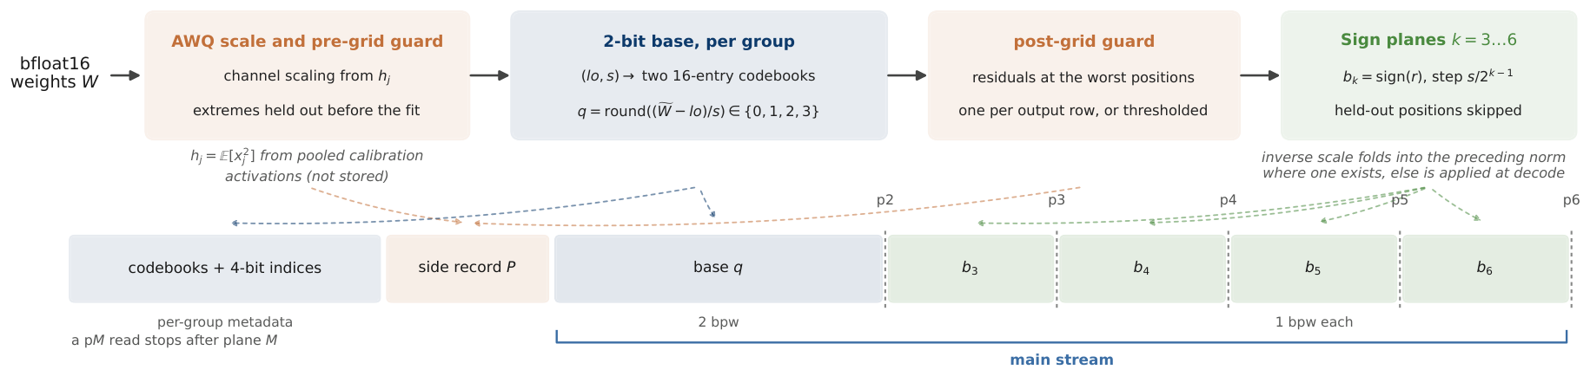
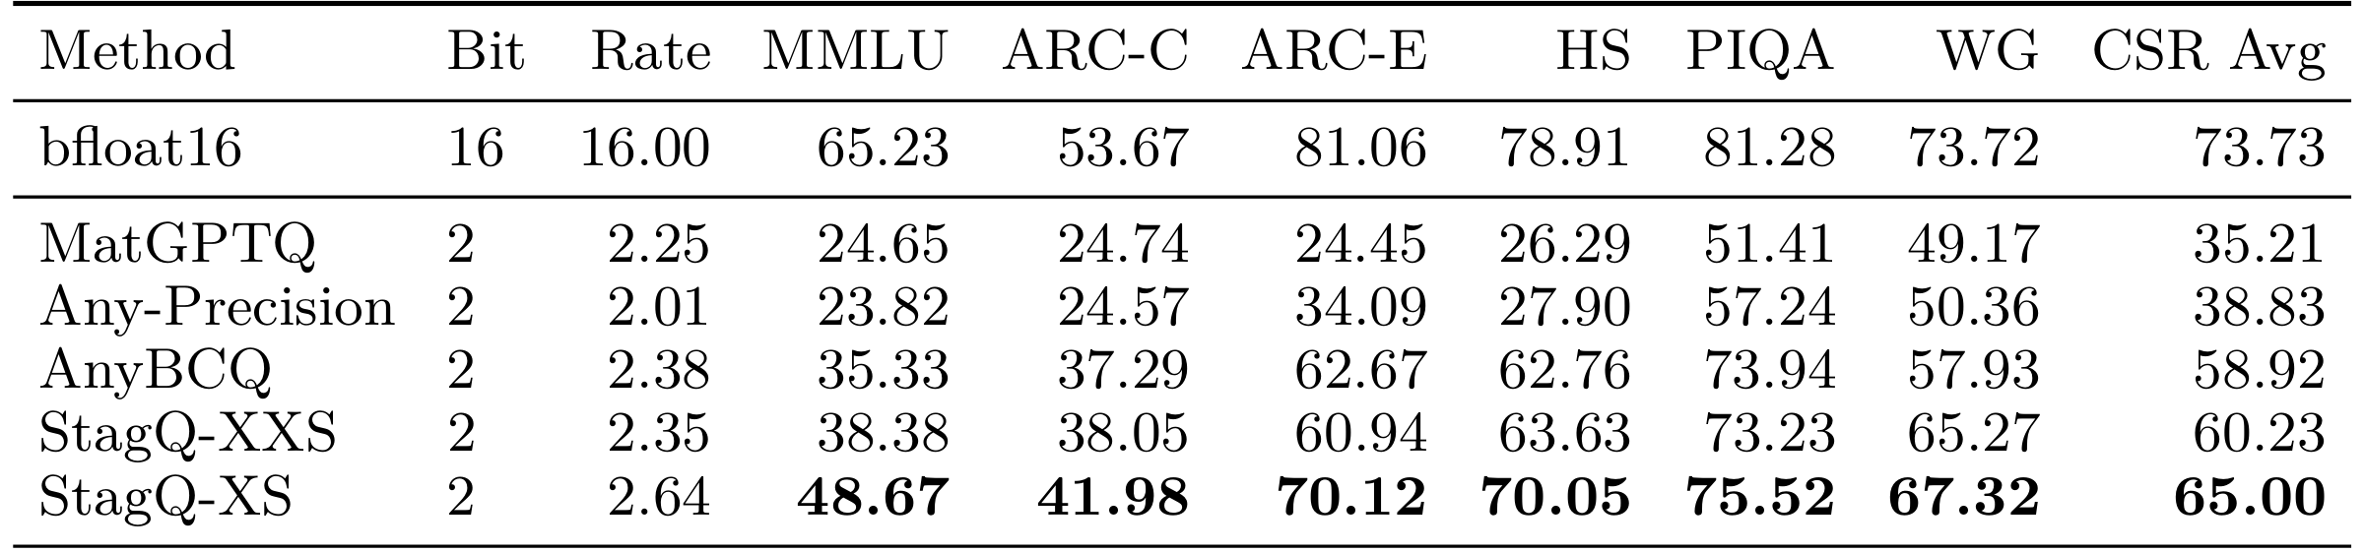
图文附录 · 学术进展 / 权重 × 量化
返回本期筛选
StagQ：共享2-bit底码，追加细化位形成多档权重
多精度部署常要为每个位宽另存一份权重。StagQ把2-bit底码与细化位写入共享码流：少读层数省字节，多读层数细化同一权重；另存极值，防止它们拉宽整个量化网格。
关键技术｜核心思路与实现方法
关键效果｜基线 → 论文方案
质量：Llama-3.1-8B；StagQ-XXS 2-bit / 2.35 bpw
对照AnyBCQ 2.38 bpw与原始BF16；MMLU 5-shot / WT2
执行实验：A100、B=1、合成权重，不能视作真实模型收益。
TTFT
未报告
TPOT
真实模型TPOT未报告
合成权重速度含融合差异，不换算服务时延
内存
逻辑2.35 bpw；实际读取2.47 bpw
完整驻留 / 峰值显存未报告
前缀细化编码：先存2-bit底码，再按残差正负追加1-bit细化层；每层让量化间隔减半，截取不同前缀即可读取不同位宽。
MMLU：AnyBCQ 35.33→StagQ 38.38%
原始BF16为65.23%，仍低26.85个百分点
质量
共享仿射解码：将底码和细化位拼成整数，由共享基准参数推导该档缩放与偏移；一次仿射解码还原权重，无需逐权重查表。
逻辑码率相对16-bit少85.3%是格式核算；不能写成整模型显存减少85.3%。
极值旁路保护：拟合量化网格前先分离极值，固定网格后再保护高误差值，避免拉宽全组格子；旁路记录每档都要读取，增加码率。
查看实验原表 →
研究判断
只有存在多精度交付需求时才优先研究共享码流。先检验4-bit及更高档位的业务质量、实际总字节和切档开销；2-bit当前质量差距过大，合成权重速度也不足以支持昇腾上线判断。
arXiv:2610.05977v1 · Table 1；§4.1；Appendix A · 原图/原文可点击 · 机制重写 2026-10-15
15
Notes:
本页供深入阅读。先明确与主线的关系，再说明具体机制和原始测试条件。结论仅限于本页原文支持的范围；缺少服务指标或业务实测时直接说明。
图文附录 · 学术进展 / 权重 × 量化
StagQ：共享2-bit底码，追加细化位形成多档权重
多精度部署常要为每个位宽另存一份权重。StagQ把2-bit底码与细化位写入共享码流：少读层数省字节，多读层数细化同一权重；另存极值，防止它们拉宽整个量化网格。
关键技术｜核心思路与实现方法
关键效果｜基线 → 论文方案
来源与既有复核记录：
{
"display": {
"title": "StagQ：一份权重码流，提供多个精度档位",
"map_label": "权重 × 量化",
"background": "同一模型若需多档精度，分别保存权重会增加管理与存储成本。StagQ用共享底码和细化位平面组合不同精度，异常值另行补存；2-bit优势只对同类压缩基线成立。",
"steps": [
"共享前缀：2-bit底码叠加1-bit细化平面，按需求读取精度档位。",
"共享映射：各档位使用同一组仿射元数据，降低重复保存开销。",
"异常值旁路：编码前后保护难量化权重，旁路与padding计入码率。"
],
"conditions": "质量：Llama-3.1-8B；StagQ-XXS 2-bit / 2.35 bpw\n对照AnyBCQ 2.38 bpw与原始BF16；MMLU 5-shot / WT2\n执行实验：A100、B=1、合成权重，不能视作真实模型收益。",
"rows": [
{
"label": "TTFT",
"value": "未报告"
},
{
"label": "TPOT",
"value": "真实模型TPOT未报告\n合成权重速度含融合差异，不换算服务时延"
},
{
"label": "内存",
"value": "逻辑2.35 bpw；实际读取2.47 bpw\n完整驻留 / 峰值显存未报告"
},
{
"label": "质量",
"value": "MMLU：AnyBCQ 35.33→StagQ 38.38%\n原始BF16为65.23%，仍低26.85个百分点"
}
],
"extra": "逻辑码率相对16-bit少85.3%是格式核算；不能写成整模型显存减少85.3%。",
"takeaway": "只有存在多精度交付需求时才优先研究共享码流。先检验4-bit及更高档位的业务质量、实际总字节和切档开销；2-bit当前质量差距过大，合成权重速度也不足以支持昇腾上线判断。",
"locator": "Table 1；§4.1；Appendix A"
},
"evidence": {
"id": "2610.05977",
"version": "v1",
"short_name": "StagQ",
"title": "StagQ: Constraint-Driven Multi-Precision Weight Quantization for LLMs",
"url": "https://arxiv.org/abs/2610.05977v1",
"source_pdf": ".tmp/ascend-ppt/papers/2610.05977.pdf",
"key_techniques": [
"一个checkpoint存2-bit仿射底码和逐个1-bit细化平面；加载不同长度的前缀即可选2–6bit，不需为每种精度重复保存完整模型。",
"所有精度共用每组的offset/scale编码；拼接底码与细化位后一次仿射还原，避免逐权重查表。",
"拟合量化网格前后设置guard，把极端或拟合差的少量权重放稀疏侧记录；保精度的同时必须计入侧记录与对齐开销。"
],
"benchmarks": [
{
"id": "stagq-quality-2bit",
"model": "Llama-3.1-8B",
"hardware": "质量实验：BF16 harness；系统另用A100",
"configuration": "AnyBCQ2bit logical2.38bpw vs StagQ-XXS2bit logical2.35bpw；原始BF16另列",
"dataset": "5-shot MMLU；WikiText-2 token-normalized PPL，非重叠2048-token blocks",
"input_tokens": null,
"output_tokens": null,
"batch_size": null,
"metrics": [
{
"metric": "MMLU_vs_AnyBCQ",
"baseline": 35.33,
"treatment": 38.38,
"unit": "%",
"direction": "higher_is_better",
"change_absolute": 3.05,
"relative_change_percent": 8.63,
"difference_unit": "percentage_point"
},
{
"metric": "MMLU_vs_BF16",
"baseline": 65.23,
"treatment": 38.38,
"unit": "%",
"direction": "higher_is_better",
"change_absolute": -26.85,
"relative_change_percent": -41.16,
"difference_unit": "percentage_point"
},
{
"metric": "WT2_PPL_vs_AnyBCQ",
"baseline": 19.03,
"treatment": 12.77,
"unit": "PPL",
"direction": "lower_is_better",
"change_absolute": -6.26,
"relative_change_percent": -32.9,
"reduction_percent": 32.9
},
{
"metric": "WT2_PPL_vs_BF16",
"baseline": 6.24,
"treatment": 12.77,
"unit": "PPL",
"direction": "lower_is_better",
"change_absolute": 6.53,
"relative_change_percent": 104.65,
"reduction_percent": -104.65
}
],
"locator": "PDF p8 Table1; p9 Table2; §4.1 p7",
"status": "reported_original_pdf",
"url": "https://arxiv.org/abs/2610.05977v1"
},
{
"id": "stagq-quality-4bit",
"model": "Llama-3.1-8B",
"hardware": "同上",
"configuration": "BF16 vs StagQ-XXS4bit logical4.35bpw",
"dataset": "MMLU 5-shot / WikiText-2",
"input_tokens": null,
"output_tokens": null,
"batch_size": null,
"metrics": [
{
"metric": "MMLU",
"baseline": 65.23,
"treatment": 64.11,
"unit": "%",
"direction": "higher_is_better",
"change_absolute": -1.12,
"relative_change_percent": -1.72,
"difference_unit": "percentage_point"
},
{
"metric": "WT2_PPL",
"baseline": 6.24,
"treatment": 6.57,
"unit": "PPL",
"direction": "lower_is_better",
"change_absolute": 0.33,
"relative_change_percent": 5.29,
"reduction_percent": -5.29
}
],
"locator": "PDF p8 Table1; p9 Table2",
"status": "reported_original_pdf",
"url": "https://arxiv.org/abs/2610.05977v1"
},
{
"id": "stagq-decode-synthetic",
"model": "Llama-3.1-8B architecture; SYNTHETIC WEIGHTS",
"hardware": "NVIDIA A100 40GB",
"configuration": "FP16 decode vs StagQ-XXS2bit，StagQ含额外格式无关融合",
"dataset": "synthetic weights decode；输入/输出长度未报告",
"input_tokens": null,
"output_tokens": null,
"batch_size": 1,
"metrics": [
{
"metric": "decode_throughput",
"baseline": 46.16,
"treatment": 73.68,
"unit": "tokens/s",
"direction": "higher_is_better",
"change_absolute": 27.52,
"relative_change_percent": 59.62
},
{
"metric": "TTFT",
"baseline": null,
"treatment": null,
"unit": "ms",
"direction": "lower_is_better",
"change_absolute": null,
"relative_change_percent": null,
"status": "not_reported"
},
{
"metric": "TPOT",
"baseline": null,
"treatment": null,
"unit": "ms/token",
"direction": "lower_is_better",
"change_absolute": null,
"relative_change_percent": null,
"status": "not_reported_as_metric",
"interpretation": "不得由tok/s倒数生成模型TPOT"
}
],
"locator": "PDF p9 Table2; p12 Appendix A Scope of evidence",
"status": "reported_original_pdf",
"protocol": "一次run中6次计时均值；合成权重；StagQ融合而基线按release分离，比较非纯格式贡献。",
"url": "https://arxiv.org/abs/2610.05977v1"
},
{
"id": "stagq-kernel",
"model": "Llama3-8B/Phi-4/Llama3-70B的9种矩阵形状，非整模型",
"hardware": "NVIDIA A100 40GB",
"configuration": "cuBLAS16bit vs StagQ2bit",
"dataset": "synthetic-weights batch-one GEMV",
"input_tokens": null,
"output_tokens": null,
"batch_size": 1,
"metrics": [
{
"metric": "median_GEMV_speedup",
"baseline": 1,
"treatment": 4.13,
"unit": "×",
"direction": "higher_is_better",
"status": "reported_ratio",
"interpretation": "仅9种shape的内核速度中位比值；不能写为TPOT提升4.13×"
}
],
"locator": "PDF p9 Table5; p16 Table8",
"status": "reported_original_pdf",
"url": "https://arxiv.org/abs/2610.05977v1"
}
],
"ttft": {
"status": "not_reported"
},
"tpot": {
"status": "not_reported",
"note": "论文端到端decode只给synthetic-weights tok/s，不转换为真实模型TPOT。"
},
"slide_ready": {
"headline": "一份权重支持多档精度；当前2-bit增益是优于同类压缩基线，并未保持原模型精度",
"technique": "2-bit底码+1-bit细化平面；共享仿射元数据；双guard补存难量化权重。",
"conditions": "质量：Llama-3.1-8B｜2bit StagQ-XXS2.35bpw vs AnyBCQ2.38bpw｜MMLU5-shot / WT2",
"result": "MMLU 35.33→38.38（+3.05pp），但原始BF16为65.23。A100 B1合成权重decode 46.16→73.68 tok/s；TTFT/真实模型TPOT未报告。 逻辑码率2.35bpw、实际读取2.47bpw；总显存未报告。",
"limit": "多精度部署格式值得研究，但2-bit质量明显不达<1%；速度实验含合成权重和融合偏差。4-bit MMLU仍比BF16低1.12pp，需业务质量门槛重测。"
},
"contradictions": [
"摘要3.1–7.0是MMLU百分点，不是相对百分比；基准是多精度量化模型，不是BF16。",
"所有GEMV与decode计时使用synthetic weights；真实权重只做2bit有限数值一致性测试。",
"StagQ2bit实际读取2.47bpw，高于逻辑计费2.35bpw。"
],
"memory_summary": {
"headline": "Llama3.1-8B 2-bit逻辑码率2.35bpw；真实权重执行读取2.47bpw。未报告完整驻留/峰值显存。",
"measurements": [
{
"metric": "logical_bits_per_weight",
"baseline": 16,
"result": 2.35,
"unit": "bit/weight",
"reduction_percent": 85.31,
"scope": "主码+侧记录+元数据的声明位宽逻辑核算，不是测得的完整模型/峰值HBM",
"status": "format_accounting",
"locator": "p8 Table1; p7 §4.1"
},
{
"metric": "actual_bits_read_per_weight",
"baseline": 16,
"result": 2.47,
"unit": "bit/weight",
"reduction_percent": 84.56,
"scope": "真实Llama3.1-8B 2-bit执行读取，含行guard padding；不含整个模型驻留状态",
"status": "reported_runtime_read_accounting",
"locator": "p7 §4.1; p11–12 Appendix A"
},
{
"metric": "resident_GPU_memory",
"baseline": null,
"result": null,
"unit": "GiB",
"reduction_percent": null,
"scope": "完整模型驻留GPU内存",
"status": "not_reported"
},
{
"metric": "peak_GPU_memory",
"baseline": null,
"result": null,
"unit": "GiB",
"reduction_percent": null,
"scope": "请求峰值GPU内存",
"status": "not_reported"
}
],
"caveat": "多精度共用checkpoint可免重复存多份，但论文没有给固定多配置部署总存储对比。不能按2/16直接宣传整个模型8×省显存。"
}
}
}
关键技术重写：
{
"short_name": "StagQ",
"title": "StagQ：共享2-bit底码，追加细化位形成多档权重",
"challenge": "同一模型交付多个位宽，常需分别保存权重；简单截断同一份编码又会牺牲低位宽质量。",
"idea": "把多个位宽写进同一条可截断码流：少读几层省字节，多读一层细化同一个权重。",
"steps": [
"先存2-bit底码，再按残差正负追加1-bit细化层；每层让量化间隔减半，截取不同前缀即可读取不同位宽。",
"将底码和细化位拼成整数，由共享基准参数推导该档缩放与偏移；一次仿射解码还原权重，无需逐权重查表。",
"拟合量化网格前先分离极值，固定网格后再保护高误差值，避免拉宽全组格子；旁路记录每档都要读取，增加码率。"
],
"mechanism_detail": "StagQ 将每组权重编码成 2-bit 底码和若干 1-bit 细化层。底码给出粗略位置，追加一层就沿残差方向细化，量化间隔减半；读取到哪层，就获得对应位宽。各层拼成整数后，通过同组缩放和偏移还原，无需给每档保存一套权重。极端值在拟合量化网格前后单独挑出保存，避免拉宽格子；但旁路记录必须每档都读，增加实际码率。",
"why_effective": "同一份码流覆盖多个精度档；少读细化层直接减少字节，异常值旁路保护主网格分辨率。",
"tradeoff": "前缀共享约束限制每档独立优化；异常值、索引和 padding 都占空间，2-bit 质量仍明显低于原模型。",
"what_changed": "从“每个位宽一份模型”改为共享前缀码流；针对所有档位共同设计主网格与异常值旁路。",
"locators": [
"§3.1–3.4 pp3–5：共享网格、二进制细化与仿射解码",
"Equation 9–10 p5：细化与单次缩放/偏移还原",
"§3.5–3.6 p6：网格前后保护极值、编码流程",
"Figure 3 p7：编码各阶段及码流布局"
],
"caveat": "“无查表”只描述主码流逐权重解码，不能据此忽略旁路数据；多档编码不等于所有档位均达到业务质量要求。",
"background": "同一模型交付多个位宽，常需分别保存权重；简单截断同一份编码又会牺牲低位宽质量。",
"principle": "把多个位宽写进同一条可截断码流：少读几层省字节，多读一层细化同一个权重。",
"source_url": "https://arxiv.org/abs/2610.05977v1",
"background_with_idea": "多精度部署常要为每个位宽另存一份权重。StagQ把2-bit底码与细化位写入共享码流：少读层数省字节，多读层数细化同一权重；另存极值，防止它们拉宽整个量化网格。",
"mechanism_labels": [
"前缀细化编码",
"共享仿射解码",
"极值旁路保护"
]
}

Slide 16
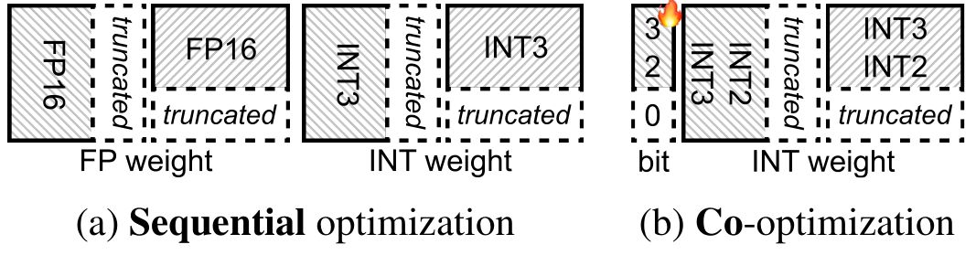
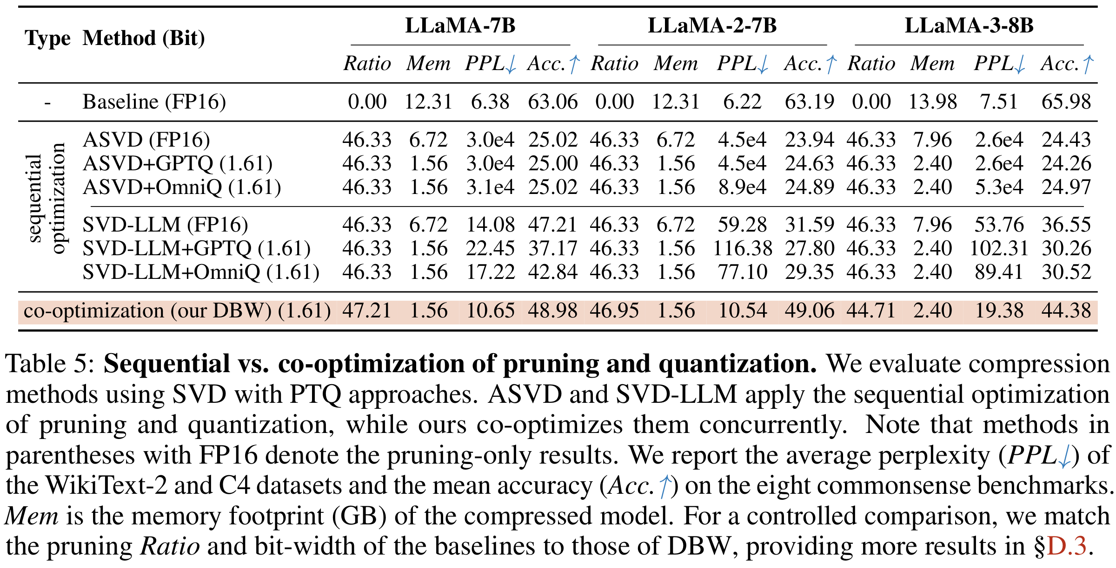
图文附录 · 学术进展 / 权重 × 剪枝 / 量化 / 低秩分解
返回本期筛选
DBW：在同一预算内，联合决定删哪些分量、各留几位
先剪枝再量化，会先锁死删哪些分量，再决定剩余位宽。DBW把二者合成一个预算问题：联合学习SVD分量及其位宽，0-bit即删除，在相同存储下权衡保留更多方向还是提高精度。
关键技术｜核心思路与实现方法
关键效果｜基线 → 论文方案
LLaMA-2-7B｜1.61 bpw；group=128｜FP16对照
校准RedPajama 4096×2048；测试WT2/C4＋8项零样本
权重字节和质量为模型级；RTX3090内核测时是另一实验。
TTFT
未报告首词分项数值
TPOT
未报告逐词分项数值
INT2单block GEMM加速不能替代模型TPOT
内存
权重占用12.31→1.56 GB（−87.3%）
含量化参数；不是运行时峰值HBM
可学习分量位宽：对权重做SVD，将每个分量的位宽设为可学习变量；0-bit直接删除该秩方向，其余分量按不同位宽量化。
8任务准确率63.19→49.06%（−14.13pp）
WikiText-2 PPL 5.47→8.78
质量
联合预算优化：固定总位预算，以原模型块输出为目标，联合学习分量、位宽和矩阵预算；熵约束集中奇异值能量，利于截断。
GB沿用论文单位；权重占用含embedding与量化元数据，不包含请求KV或激活。
分组低秩执行：删除0-bit分量后，将其余分量按位宽分组打包，分别执行低秩矩阵乘；少存权重，但须核算双矩阵乘与启动开销。
查看实验原表 →
研究判断
当前1.61-bit配置用于容量极限研究，不宜直接迁移生产。若容量确实无法满足，先提高预算找质量拐点，并与同总字节量化比较；达到质量要求后再核查低秩双GEMM在昇腾的执行收益。
arXiv:2610.06026v1 · Table 1/2/5；Appendix A.2；Table 12 · 原图/原文可点击 · 机制重写 2026-10-15
16
Notes:
本页供深入阅读。先明确与主线的关系，再说明具体机制和原始测试条件。结论仅限于本页原文支持的范围；缺少服务指标或业务实测时直接说明。
图文附录 · 学术进展 / 权重 × 剪枝 / 量化 / 低秩分解
DBW：在同一预算内，联合决定删哪些分量、各留几位
先剪枝再量化，会先锁死删哪些分量，再决定剩余位宽。DBW把二者合成一个预算问题：联合学习SVD分量及其位宽，0-bit即删除，在相同存储下权衡保留更多方向还是提高精度。
关键技术｜核心思路与实现方法
关键效果｜基线 → 论文方案
来源与既有复核记录：
{
"display": {
"title": "DBW：联合选择保留分量与位宽，压低权重体积",
"map_label": "权重 × 剪枝 / 量化 / 低秩分解",
"background": "先截断低秩分量再量化，会把两阶段误差割裂优化。DBW把分量位宽设为可学习变量，0-bit代表删除，用一次预算优化分配误差；极低体积目前仍以明显质量损失为代价。",
"steps": [
"联合变量：同时学习SVD分量是否保留、保留后使用多少位。",
"预算约束：0-bit删除分量，把有限存储留给更重要的方向。",
"执行布局：按位宽分组打包，并行GEMM；需核算双矩阵乘与启动开销。"
],
"conditions": "LLaMA-2-7B｜1.61 bpw；group=128｜FP16对照\n校准RedPajama 4096×2048；测试WT2/C4＋8项零样本\n权重字节和质量为模型级；RTX3090内核测时是另一实验。",
"rows": [
{
"label": "TTFT",
"value": "未报告首词分项数值"
},
{
"label": "TPOT",
"value": "未报告逐词分项数值\nINT2单block GEMM加速不能替代模型TPOT"
},
{
"label": "内存",
"value": "权重占用12.31→1.56 GB（−87.3%）\n含量化参数；不是运行时峰值HBM"
},
{
"label": "质量",
"value": "8任务准确率63.19→49.06%（−14.13pp）\nWikiText-2 PPL 5.47→8.78"
}
],
"extra": "GB沿用论文单位；权重占用含embedding与量化元数据，不包含请求KV或激活。",
"takeaway": "当前1.61-bit配置用于容量极限研究，不宜直接迁移生产。若容量确实无法满足，先提高预算找质量拐点，并与同总字节量化比较；达到质量要求后再核查低秩双GEMM在昇腾的执行收益。",
"locator": "Table 1/2/5；Appendix A.2；Table 12",
"plate_note": "图中 Table 5 的 PPL 6.22→10.54 为 WikiText-2/C4 均值；正文 Table 2 的 5.47→8.78 仅为 WikiText-2。"
},
"evidence": {
"id": "2610.06026",
"version": "v1",
"short_name": "DBW",
"title": "Differentiable Bit-Widths: Co-optimizing Pruning and Quantization via SVD for Ultra-Efficient LLM Compression",
"url": "https://arxiv.org/abs/2610.06026v1",
"source_pdf": ".tmp/ascend-ppt/papers/2610.06026.pdf",
"key_techniques": [
"先将权重SVD分解，把每个奇异分量的位宽变为可学习参数；分到0bit等同剪去该分量，一次优化决定剪多少和剩余分量用几位。",
"在固定总位预算下，联合学习矩阵级/分量级预算，用校准数据的block输出重建损失和奇异值熵约束训练；整数取整后补齐剩余预算。",
"把相同位宽的SVD分量重排并打包为bit-group，运行多个并行低比特GEMM，降低不规则混合精度布局开销。"
],
"benchmarks": [
{
"id": "dbw-quality-161",
"model": "LLaMA-2-7B",
"hardware": "论文质量硬件未逐表注明；CUDA速度测试为RTX3090 24GB",
"configuration": "FP16 vs DBW1.61bpw, group128",
"dataset": "WikiText-2/C4验证序列2048；8任务零样本：PIQA、ARC-E/C、HellaSwag、WinoGrande、RACE、LAMBADA-OpenAI/Standard",
"input_tokens": null,
"output_tokens": null,
"batch_size": null,
"metrics": [
{
"metric": "WT2_PPL",
"baseline": 5.47,
"treatment": 8.78,
"unit": "PPL",
"direction": "lower_is_better",
"change_absolute": 3.31,
"relative_change_percent": 60.51,
"reduction_percent": -60.51
},
{
"metric": "C4_PPL",
"baseline": 6.97,
"treatment": 12.3,
"unit": "PPL",
"direction": "lower_is_better",
"change_absolute": 5.33,
"relative_change_percent": 76.47,
"reduction_percent": -76.47
},
{
"metric": "8task_avg_accuracy",
"baseline": 63.19,
"treatment": 49.06,
"unit": "%",
"direction": "higher_is_better",
"change_absolute": -14.13,
"relative_change_percent": -22.36,
"difference_unit": "percentage_point"
},
{
"metric": "model_weight_memory",
"baseline": 12.31,
"treatment": 1.56,
"unit": "GB",
"direction": "lower_is_better",
"change_absolute": -10.75,
"relative_change_percent": -87.33,
"reduction_percent": 87.33
}
],
"locator": "PDF p5 Table1; p6 Table2; p8 Table5; p13 Appendix A.2",
"status": "reported_original_pdf",
"protocol": "校准RedPajama-1T 4096×2048 tokens，逐block训练；速度与质量不是同一模型测试。",
"url": "https://arxiv.org/abs/2610.06026v1"
},
{
"id": "dbw-vs-two-stage",
"model": "LLaMA-2-7B",
"hardware": "同上",
"configuration": "SVD-LLM+OmniQuant sequential1.61bpw vs DBW1.61bpw；近似匹配剪枝比/同memory",
"dataset": "WT2与C4平均PPL；8任务平均准确率",
"input_tokens": null,
"output_tokens": null,
"batch_size": null,
"metrics": [
{
"metric": "mean_PPL",
"baseline": 77.1,
"treatment": 10.54,
"unit": "PPL",
"direction": "lower_is_better",
"change_absolute": -66.56,
"relative_change_percent": -86.33,
"reduction_percent": 86.33
},
{
"metric": "8task_avg_accuracy",
"baseline": 29.35,
"treatment": 49.06,
"unit": "%",
"direction": "higher_is_better",
"change_absolute": 19.71,
"relative_change_percent": 67.16,
"difference_unit": "percentage_point"
}
],
"locator": "PDF p8 Table5",
"status": "reported_original_pdf",
"url": "https://arxiv.org/abs/2610.06026v1"
},
{
"id": "dbw-block-kernel",
"model": "LLaMA-65B一个block的7个矩阵，非完整请求",
"hardware": "NVIDIA RTX3090 24GB",
"configuration": "cuBLAS FP16 vs 作者bit-wise INT2 kernel",
"dataset": "GEMM generation tasks，序列长度1–128汇总；非TTFT/TPOT",
"input_tokens": null,
"output_tokens": null,
"batch_size": null,
"metrics": [
{
"metric": "GEMM_runtime",
"baseline": 3.08,
"treatment": 1.83,
"unit": "ms",
"direction": "lower_is_better",
"change_absolute": -1.25,
"relative_change_percent": -40.58,
"reduction_percent": 40.58
},
{
"metric": "block_weight_memory",
"baseline": 1544,
"treatment": 193,
"unit": "MB",
"direction": "lower_is_better",
"change_absolute": -1351,
"relative_change_percent": -87.5,
"reduction_percent": 87.5
},
{
"metric": "TTFT",
"baseline": null,
"treatment": null,
"unit": "ms",
"direction": "lower_is_better",
"change_absolute": null,
"relative_change_percent": null,
"status": "not_reported"
},
{
"metric": "TPOT",
"baseline": null,
"treatment": null,
"unit": "ms/token",
"direction": "lower_is_better",
"change_absolute": null,
"relative_change_percent": null,
"status": "not_reported"
}
],
"locator": "PDF p19 Table12; p14 Appendix A.2",
"status": "reported_original_pdf",
"protocol": "10次预热、30次均值。Table12 INT2 kernel不等于DBW1.61bpw完整模型效果。",
"url": "https://arxiv.org/abs/2610.06026v1"
}
],
"ttft": {
"status": "not_reported"
},
"tpot": {
"status": "not_reported",
"note": "Figure5是LLaMA65B不同token数量的端到端延迟曲线，未拆首字/逐字；不从曲线臆读精确数值。"
},
"slide_ready": {
"headline": "把剪枝和量化合成一次预算优化，收益是极限体积压缩，当前精度不足以直接上线",
"technique": "可学习SVD分量位宽；0bit即剪枝；固定预算下联合校准，再按位宽分组打包/并行GEMM。",
"conditions": "LLaMA-2-7B｜1.61bpw / group128｜校准RedPajama4096×2048｜WT2/C4+8项零样本",
"result": "模型权重12.31→1.56GB（−87.3%，非峰值显存）；WT2 PPL 5.47→8.78；8任务准确率63.19→49.06（−14.13pp）。TTFT/TPOT未报告；RTX3090的3.08→1.83ms仅INT2单block GEMM。",
"limit": "1.61bit配置不达精度损失<1%；不能把INT2内核加速拼接为1.61bit模型推理收益。适合作为容量极限研究，落地需提升预算并核查双GEMM/启动开销。"
},
"contradictions": [
"‘1.61bit优于两阶段基线’不等于接近FP16。",
"Figure5称end-to-end latency但没有TTFT/TPOT拆分；Table12单block INT2为独立kernel experiment，不是完整DBW1.61bpw结果。"
],
"memory_summary": {
"headline": "LLaMA-2-7B模型权重占用12.31→1.56GB（−87.3%），计入embedding及量化元数据；不是运行时峰值显存。",
"measurements": [
{
"metric": "model_weight_memory_footprint",
"baseline": 12.31,
"result": 1.56,
"unit": "GB（论文单位）",
"reduction_percent": 87.33,
"scope": "LLaMA2-7B embedding+非embedding压缩权重+量化参数；按字节核算，未包含请求KV/激活",
"status": "computed_model_weight_accounting",
"locator": "p8 Table5; Appendix A.2 p13–14"
},
{
"metric": "single_block_weight_memory",
"baseline": 1544,
"result": 193,
"unit": "MB（论文单位）",
"reduction_percent": 87.5,
"scope": "LLaMA65B单block7个矩阵FP16→INT2；独立内核实验，不能与1.61bpw模型结果拼接",
"status": "block_weight_accounting",
"locator": "p19 Table12"
},
{
"metric": "peak_GPU_memory",
"baseline": null,
"result": null,
"unit": "GiB",
"reduction_percent": null,
"scope": "完整推理请求峰值显存",
"status": "not_reported"
}
],
"caveat": "16/1.61是名义位宽比；实际12.31/1.56约7.89×，embedding和元数据导致低于约10×名义比率。"
}
}
}
关键技术重写：
{
"short_name": "DBW",
"title": "DBW：在同一预算内，联合决定删哪些分量、各留几位",
"challenge": "先删低秩分量再统一量化，会过早锁死选择；相同体积下，少留分量多给位和多留分量少给位需一起权衡。",
"idea": "把剪枝和量化统一为“给每个 SVD 分量分配几位”：分到 0-bit 就删除。",
"steps": [
"对权重做SVD，将每个分量的位宽设为可学习变量；0-bit直接删除该秩方向，其余分量按不同位宽量化。",
"固定总位预算，以原模型块输出为目标，联合学习分量、位宽和矩阵预算；熵约束集中奇异值能量，利于截断。",
"删除0-bit分量后，将其余分量按位宽分组打包，分别执行低秩矩阵乘；少存权重，但须核算双矩阵乘与启动开销。"
],
"mechanism_detail": "DBW 先将权重分解为 SVD 分量，不预先决定截掉多少分量。它把位宽设成可学习变量：分到 0-bit 的分量直接删除，其余使用不同位宽。在固定总位预算内，同时调整分量、矩阵预算和位宽，以原模型的块输出为目标降低重构误差，并用奇异值熵约束促进能量集中。最后按位宽分组打包执行，避免剪枝后再量化的割裂取舍；仍需校准训练与低秩计算。",
"why_effective": "在同一字节预算下联合搜索“保留多少方向”和“每个方向几位”，减少两阶段分别优化的组合误差。",
"tradeoff": "这是需要校准训练的压缩，不是免训练方法；低秩双矩阵乘与多组启动会增加执行成本，极低位宽仍损质量。",
"what_changed": "独立的剪枝率/位宽两个决策变成连续可学习的分量位宽，并联合更新 SVD 因子和矩阵预算。",
"locators": [
"§2.2 p3：可微位宽、固定预算和 STE",
"Algorithm 1 p4：SVD 因子/矩阵预算/分量位宽联合更新",
"§2.2.1–2.2.2 p4：双层预算与奇异值熵损失",
"§2.3 与 Figure 3 pp4–5：按位宽打包和并行 GEMM"
],
"caveat": "0-bit 删除的是 SVD 分量/秩方向，不是按原始权重元素置零；不能写成“无需训练的稀疏剪枝”。",
"background": "先删低秩分量再统一量化，会过早锁死选择；相同体积下，少留分量多给位和多留分量少给位需一起权衡。",
"principle": "把剪枝和量化统一为“给每个 SVD 分量分配几位”：分到 0-bit 就删除。",
"source_url": "https://arxiv.org/abs/2610.06026v1",
"background_with_idea": "先剪枝再量化，会先锁死删哪些分量，再决定剩余位宽。DBW把二者合成一个预算问题：联合学习SVD分量及其位宽，0-bit即删除，在相同存储下权衡保留更多方向还是提高精度。",
"mechanism_labels": [
"可学习分量位宽",
"联合预算优化",
"分组低秩执行"
]
}

Slide 17
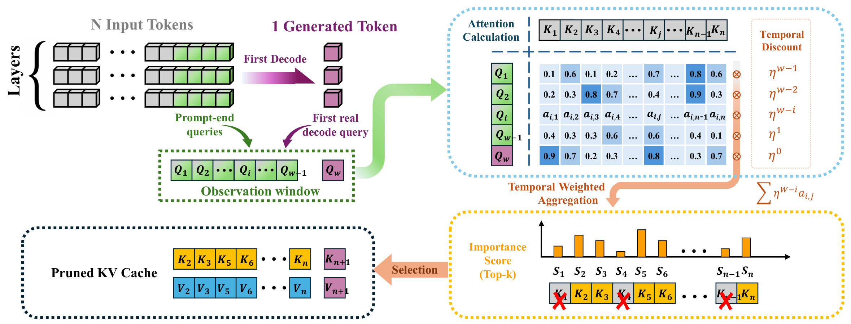
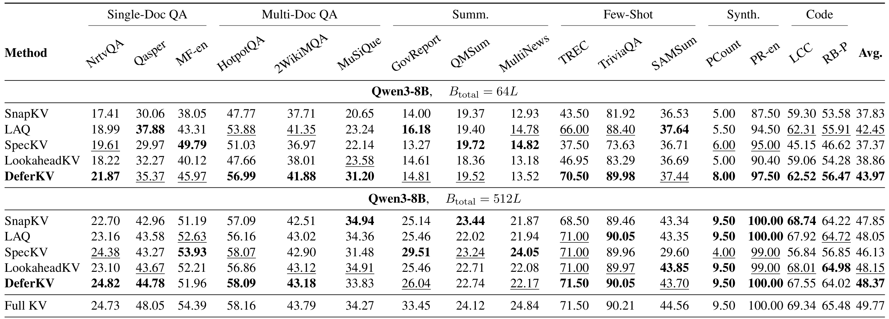
图文附录 · 学术进展 / KV Cache × KV Cache 淘汰
返回本期筛选
DeferKV：先看一次真实生成需求，再决定删哪些KV
模型读提示词与生成答案时需要的信息不同，只在prefill末尾选KV可能误删。DeferKV将首次淘汰推迟一个解码步骤，把真实生成Query加入评分，再沿用原淘汰器完成选择。
关键技术｜核心思路与实现方法
关键效果｜基线 → 论文方案
Qwen3-8B；A100 80GB；batch=1、贪心解码。
效率：32k入/128出、1024 KV tokens/层，预热后五次均值。
质量：LongBench16任务，512 KV tokens/层；与效率预算不同。
TTFT
未找到独立结果；论文只报告端到端总时延。
TPOT
未找到独立结果；总时延11.562s不能除以128当作TPOT。
内存
上述效率配置峰值22.84 GiB；缺Full KV同口径原值，无法算下降比例。
延后首次淘汰：先保留完整提示词KV，等首个生成token回送模型后取得真实Query；用实际生成需求修正淘汰，避免过早误删。
512 tokens/层：Full KV 49.77→48.37，−1.40分，相对损失2.81%。
质量
时间加权评分：把首个解码Query与最近提示词Query组成观察窗口，越早的Query按时间指数降权，让评分更靠近生成阶段需求。
64 tokens/层：DeferKV 43.97优于LAQ 42.45，但仍低于Full KV 49.77。
复用原有淘汰器：新分数交给现有淘汰器，保留其平滑、预算和Top-k逻辑；无需重训，但完整提示词KV须多保留一个解码步骤。
查看实验原表 →
研究判断
将“首个decode反馈＋时间加权”接入现有KV淘汰器，固定业务集扫描每层保留预算，并分开记录首个decode开销与稳态TPOT。先达到小于1%质量损失，再比较实际显存和时延，避免用极小预算换取失真结果。
arXiv:2610.06286v1 · v1 §4（机制）；Table1（质量）；§5.4/Fig4/Table3（效率）；Appendix B（配置） · 原图/原文可点击 · 机制重写 2026-10-15
17
Notes:
本页供深入阅读。先明确与主线的关系，再说明具体机制和原始测试条件。结论仅限于本页原文支持的范围；缺少服务指标或业务实测时直接说明。
图文附录 · 学术进展 / KV Cache × KV Cache 淘汰
DeferKV：先看一次真实生成需求，再决定删哪些KV
模型读提示词与生成答案时需要的信息不同，只在prefill末尾选KV可能误删。DeferKV将首次淘汰推迟一个解码步骤，把真实生成Query加入评分，再沿用原淘汰器完成选择。
关键技术｜核心思路与实现方法
关键效果｜基线 → 论文方案
来源与既有复核记录：
{
"display": {
"title": "DeferKV：等到首个真实decode反馈再淘汰KV",
"map_label": "KV Cache × KV Cache 淘汰",
"background": "仅凭prompt末尾注意力判断后续需求容易误删KV。DeferKV等待首个真实decode query，用生成阶段信号修正一次性淘汰。",
"steps": [
"保留完整prompt KV到首个真实decode query产生。",
"将该query与最近prompt queries合并，按时间折扣加权。",
"替换原淘汰器评分；保留原有平滑、预算分配和Top-k策略。"
],
"conditions": [
"Qwen3-8B；A100 80GB；batch=1、贪心解码。",
"效率：32k入/128出、1024 KV tokens/层，预热后五次均值。",
"质量：LongBench16任务，512 KV tokens/层；与效率预算不同。"
],
"rows": [
{
"label": "TTFT",
"value": "未找到独立结果；论文只报告端到端总时延。"
},
{
"label": "TPOT",
"value": "未找到独立结果；总时延11.562s不能除以128当作TPOT。"
},
{
"label": "内存",
"value": "上述效率配置峰值22.84 GiB；缺Full KV同口径原值，无法算下降比例。"
},
{
"label": "质量",
"value": "512 tokens/层：Full KV 49.77→48.37，−1.40分，相对损失2.81%。"
}
],
"extra": "64 tokens/层：DeferKV 43.97优于LAQ 42.45，但仍低于Full KV 49.77。",
"takeaway": "将“首个decode反馈＋时间加权”接入现有KV淘汰器，固定业务集扫描每层保留预算，并分开记录首个decode开销与稳态TPOT。先达到小于1%质量损失，再比较实际显存和时延，避免用极小预算换取失真结果。",
"locator": "v1 §4（机制）；Table1（质量）；§5.4/Fig4/Table3（效率）；Appendix B（配置）"
},
"evidence": {
"id": "2610.06286",
"version": "v1",
"short_name": "DeferKV",
"source": "https://arxiv.org/pdf/2610.06286v1",
"primary_web_verified": true,
"title": "DeferKV: Rethinking Eviction Timing for One-Shot KV Cache Compression",
"mechanisms": [
"把一次性 prompt KV 淘汰从 prefill 末尾推迟到第一个真实 decode query 出现，避免只凭提示词末尾注意力预测后续生成需求。",
"将首个真实 decode query 与最近 W−1 个 prompt queries 组成观察窗口，按时间折扣 η=0.7 加权，越接近生成阶段权重越高。",
"用新重要性分数替换底层淘汰器的 prompt-only 分数，继续使用其平滑、预算分配与Top-k策略；不需要训练、draft模型或未来query预测器。"
],
"benchmarks": [
{
"metric": "TTFT",
"model": "Qwen3-8B",
"hardware": "NVIDIA A100 80GB",
"dataset": null,
"input_output": null,
"batch": 1,
"baseline": null,
"treatment": null,
"unit": null,
"locator": "全文、§5.4、Appendix B",
"status": "not_found",
"note": "只报告端到端总延迟；不能拆成TTFT/TPOT。",
"source": "https://arxiv.org/pdf/2610.06286v1",
"relative_change_pct": null,
"precision": "exact table/text values; no visual curve digitization"
},
{
"metric": "TPOT",
"model": "Qwen3-8B",
"hardware": "NVIDIA A100 80GB",
"dataset": null,
"input_output": null,
"batch": 1,
"baseline": null,
"treatment": null,
"unit": null,
"locator": "全文、§5.4、Appendix B",
"status": "not_found",
"note": "只报告端到端总延迟；不得用总延迟/128冒充TPOT。",
"source": "https://arxiv.org/pdf/2610.06286v1",
"relative_change_pct": null,
"precision": "exact table/text values; no visual curve digitization"
},
{
"metric": "端到端总延迟",
"model": "Qwen3-8B",
"hardware": "NVIDIA A100 80GB",
"dataset": "效率样本；延迟消融为单个32k GovReport样本",
"input_output": "32k input /128 output; prompt budget1024 tokens/layer",
"batch": 1,
"baseline": {
"method": "SnapKV",
"value": null,
"status": "figure_only_no_exact_value"
},
"treatment": {
"method": "DeferKV d=1",
"value": 11.562
},
"unit": "seconds",
"locator": "§5.4, Fig4, Table3, PDF p.7–8",
"status": "reported",
"note": "warm-up后5次均值；正文四舍五入11.56s。Fig4无各基线精确标签，不给精确加速百分比。",
"source": "https://arxiv.org/pdf/2610.06286v1",
"relative_change_pct": null,
"precision": "exact table/text values; no visual curve digitization"
},
{
"metric": "峰值GPU显存",
"model": "Qwen3-8B",
"hardware": "NVIDIA A100 80GB",
"dataset": "同上效率样本",
"input_output": "32k input /128 output; budget1024/layer",
"batch": 1,
"baseline": {
"method": "SnapKV",
"value": null,
"status": "figure_only_no_exact_value"
},
"treatment": {
"method": "DeferKV d=1",
"value": 22.84
},
"unit": "GiB",
"locator": "§5.4, Fig4, Table3, PDF p.7–8",
"status": "reported",
"note": "延迟和显存不同于跨100样本平均任务质量。",
"source": "https://arxiv.org/pdf/2610.06286v1",
"relative_change_pct": null,
"precision": "exact table/text values; no visual curve digitization"
},
{
"metric": "LongBench 16任务平均分",
"model": "Qwen3-8B",
"hardware": "NVIDIA A100 80GB",
"dataset": "LongBench 16 tasks",
"input_output": "prompt budget64 tokens/layer; greedy decoding",
"batch": 1,
"baseline": {
"method": "LAQ, strongest compressed baseline",
"value": 42.45
},
"treatment": {
"method": "DeferKV",
"value": 43.97
},
"unit": "score /100",
"locator": "Table1, PDF p.7",
"status": "reported",
"absolute_delta": 1.52,
"relative_change_pct": 3.5807,
"direction": "higher_is_better",
"calculation": "(treatment / baseline - 1) × 100; author numbers, editor calculation",
"source": "https://arxiv.org/pdf/2610.06286v1",
"precision": "exact table/text values; no visual curve digitization"
},
{
"metric": "LongBench 16任务平均分",
"model": "Qwen3-8B",
"hardware": "NVIDIA A100 80GB",
"dataset": "LongBench 16 tasks",
"input_output": "prompt budget64 tokens/layer; greedy decoding",
"batch": 1,
"baseline": {
"method": "Full KV",
"value": 49.77
},
"treatment": {
"method": "DeferKV",
"value": 43.97
},
"unit": "score /100",
"locator": "Table1, PDF p.7",
"status": "reported",
"absolute_delta": -5.8,
"relative_change_pct": -11.6536,
"direction": "higher_is_better",
"calculation": "(treatment / baseline - 1) × 100; author numbers, editor calculation",
"source": "https://arxiv.org/pdf/2610.06286v1",
"precision": "exact table/text values; no visual curve digitization"
},
{
"metric": "LongBench 16任务平均分",
"model": "Qwen3-8B",
"hardware": "NVIDIA A100 80GB",
"dataset": "LongBench 16 tasks",
"input_output": "prompt budget512 tokens/layer; greedy decoding",
"batch": 1,
"baseline": {
"method": "Full KV",
"value": 49.77
},
"treatment": {
"method": "DeferKV",
"value": 48.37
},
"unit": "score /100",
"locator": "Table1, PDF p.7",
"status": "reported",
"absolute_delta": -1.4,
"relative_change_pct": -2.8129,
"direction": "higher_is_better",
"calculation": "(treatment / baseline - 1) × 100; author numbers, editor calculation",
"source": "https://arxiv.org/pdf/2610.06286v1",
"precision": "exact table/text values; no visual curve digitization"
},
{
"metric": "RULER 平均准确率",
"model": "Llama-3.1-8B-Instruct",
"hardware": "NVIDIA A100 80GB",
"dataset": "RULER 11 tasks across6 lengths",
"input_output": "4k–128k input; budget1024 tokens/layer",
"batch": 1,
"baseline": {
"method": "LAQ strongest compressed baseline",
"value": 75.31
},
"treatment": {
"method": "DeferKV",
"value": 81.36
},
"unit": "score /100",
"locator": "Table2, §5.3, PDF p.7",
"status": "reported",
"absolute_delta": 6.05,
"relative_change_pct": 8.0335,
"direction": "higher_is_better",
"calculation": "(treatment / baseline - 1) × 100; author numbers, editor calculation",
"source": "https://arxiv.org/pdf/2610.06286v1",
"precision": "exact table/text values; no visual curve digitization"
},
{
"metric": "RULER 平均准确率",
"model": "Llama-3.1-8B-Instruct",
"hardware": "NVIDIA A100 80GB",
"dataset": "RULER 11 tasks across6 lengths",
"input_output": "4k–128k input; budget1024 tokens/layer",
"batch": 1,
"baseline": {
"method": "Full KV",
"value": 93.46
},
"treatment": {
"method": "DeferKV",
"value": 81.36
},
"unit": "score /100",
"locator": "Table2, PDF p.7",
"status": "reported",
"absolute_delta": -12.1,
"relative_change_pct": -12.9467,
"direction": "higher_is_better",
"calculation": "(treatment / baseline - 1) × 100; author numbers, editor calculation",
"source": "https://arxiv.org/pdf/2610.06286v1",
"precision": "exact table/text values; no visual curve digitization"
}
],
"slide_ready": {
"headline": "DeferKV 只等一个真实 decode query 就能改善淘汰决策，但当前小预算仍有明显质量损失",
"configuration": "Qwen3-8B｜A100 80GB｜batch=1｜32k输入/128输出｜1024 KV tokens/层（效率测试）",
"key_effect": "端到端总延迟11.562s，峰值显存22.84GiB；TTFT/TPOT未拆分报告，不给分项改善百分比。",
"quality": "LongBench 16任务：64 tokens/层时43.97，对比LAQ42.45（+1.52分），但Full KV49.77；512 tokens/层升至48.37，仍比Full KV低1.40分（相对−2.81%）。",
"decision": "优先作为现有淘汰器的小改动穿刺：固定质量门槛扫缓存预算，并单独计首个decode步骤与稳态TPOT；低成本不代表已符合<1%损失。",
"memory": "峰值HBM 22.84GiB；未给Full KV同口径原值，减少百分比不明。1024/32768=3.125%的prompt保留预算不能替代显存比。"
},
"limitations": [
"论文峰值显存并非仅KV大小。",
"性能测试与LongBench平均质量的预算分别1024/层与64或512/层，不能拼成同一配置收益。",
"无昇腾实测。"
],
"conflicts": [],
"memory": {
"kv_bytes": {
"baseline": null,
"treatment": null,
"unit": "GiB",
"status": "not_found"
},
"total_model_memory": {
"baseline": null,
"treatment": null,
"unit": "GiB",
"status": "not_found"
},
"peak_hbm": {
"model": "Qwen3-8B",
"context": "32k input /128 generated; budget1024/layer; batch1",
"hardware": "A100 80GB",
"baseline": null,
"treatment": 22.84,
"unit": "GiB",
"status": "reported_treatment_only",
"locator": "§5.4, Fig4, Table3, PDF p.7–8",
"note": "Fig4提供其他方法散点但无精确数字标签；Full KV未作为同图基线，不计算减少百分比。"
},
"logical_budget": {
"baseline": 32768,
"treatment": 1024,
"unit": "prompt KV tokens/layer",
"reduction_pct_derived": 96.875,
"status": "budget_ratio_not_memory_measurement",
"note": "仅prompt缓存预算，first-decode及后续新tokens另计；不能将96.875%写为峰值显存下降。"
}
}
}
}
关键技术重写：
{
"title": "DeferKV：先看一次真实生成需求，再决定删哪些KV",
"background": "读prompt时关注的信息不一定是生成答案时需要的信息；只用prompt末尾注意力评分，可能在开始生成前就删掉关键KV。",
"principle": "把首次淘汰推迟一个解码步骤，用真实生成信号修正KV重要性评分。",
"steps": [
"先保留完整提示词KV，等首个生成token回送模型后取得真实Query；用实际生成需求修正淘汰，避免过早误删。",
"把首个解码Query与最近提示词Query组成观察窗口，越早的Query按时间指数降权，让评分更靠近生成阶段需求。",
"新分数交给现有淘汰器，保留其平滑、预算和Top-k逻辑；无需重训，但完整提示词KV须多保留一个解码步骤。"
],
"mechanism_detail": "一次性淘汰器在prefill末尾决定保留哪些KV，但生成答案时的信息需求可能已经变化。DeferKV等首个生成token回送模型，取得第一个真实decode Query；将它加入原观察窗口，并按离生成阶段的远近进行指数折扣加权。新评分再交给现有淘汰器的平滑、预算分配与选择逻辑。无需额外训练或预测未来Query，但完整prompt KV必须多保留一个解码步骤。",
"innovation": "改变的是首次淘汰时机和评分信号，不改模型结构、不另造预算分配器；用真实已发生的解码信号替代未来Query预测。",
"cost": "首个decode仍访问完整KV，并增加评分工作；预算过小时仍会丢信息，不能把优于旧淘汰器写成无损。",
"mechanism_labels": [
"延后首次淘汰",
"时间加权评分",
"复用原有淘汰器"
],
"short_name": "DeferKV",
"locators": [
"§3.2–3.4 / Fig.2, PDF p.4",
"§4.1–4.3 / Fig.3 / Eq.(6)–(9), PDF p.4–6"
],
"source_url": "https://arxiv.org/pdf/2610.06286v1",
"background_with_idea": "模型读提示词与生成答案时需要的信息不同，只在prefill末尾选KV可能误删。DeferKV将首次淘汰推迟一个解码步骤，把真实生成Query加入评分，再沿用原淘汰器完成选择。"
}

Slide 18
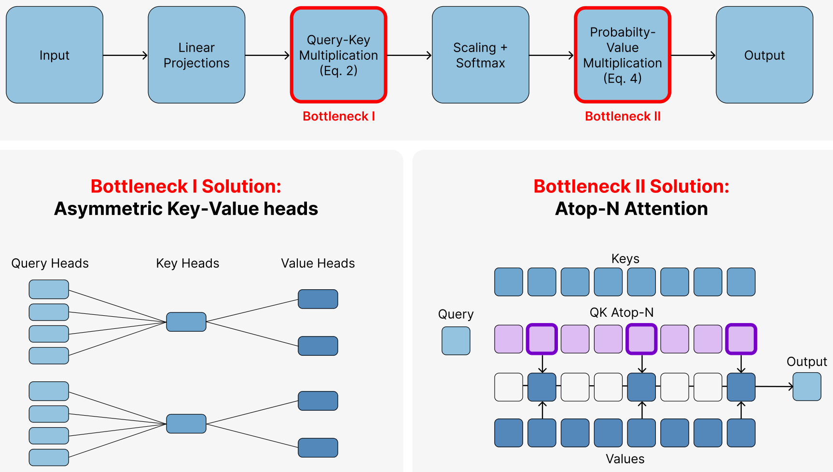
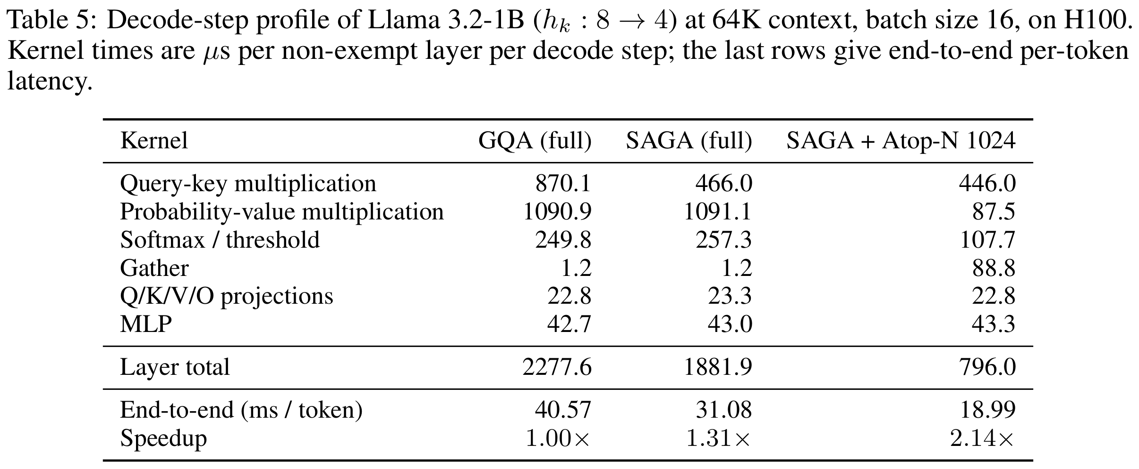
图文附录 · 学术进展 / KV Cache × GQA/MQA（Key头合并）
返回本期筛选
SAGA：少读Key、只算重要Value，分两段降低解码开销
稀疏Attention减少Value计算后，Key读取成为剩余瓶颈，精确排序还会吞掉收益。SAGA合并Key头而保留Value头，再用周期阈值实现近似Top-N，分别减少Key读取与Value访问。
关键技术｜核心思路与实现方法
关键效果｜基线 → 论文方案
性能：Llama3.2-1B，H100；64k上下文、batch16；CUDA graphs。
Key头8→4，Value保持8，Atop-N=1024；32步解码×10次。
质量：同模型HellaSwag仅比较架构蒸馏，不含Atop-N联合效果。
TTFT
未找到实测；论文聚焦decode阶段。
解码
逐token微基准40.57→18.99 ms（−53.2%）
服务TPOT未单列，不等同完整服务收益
内存
未报告GiB；已合并层KV按头数推算少25%，排除豁免层和临时空间，非实测。
Key头合并：用原模型的Query衡量Key头合并后的注意力分数误差，选择误差小的配对；合并Key投影，保持Value头数不变。
Llama3.2-1B HellaSwag：GQA 64.3%→SAGA 58.3%，−6.0个百分点。
质量
近似Top-N：定期求一次第N大注意力概率作为阈值，后续用逐项比较筛选Value；省去每步精确排序，但选择的是近似Top-N。
Qwen2.5-32B扩展仅未训练架构计时，没有质量结果；不可当作27B业务收益。
蒸馏恢复质量：合并后用教师输出的KL损失和真实标签交叉熵微调，让模型适应较少Key头；它有训练成本，不能当作纯运行时开关。
查看实验原表 →
研究判断
把无需训练的Atop-N与需要蒸馏的Key头合并分开试验，先扫描稀疏N，再决定是否改模型结构。长上下文业务质量损失必须小于1%，并以昇腾同并发下的TTFT、TPOT及实际显存确认收益。
arXiv:2610.04753v1 · v1 §3–4（机制）；§5.1/Table5（解码）；Table1（质量）；§D.5/Table6（32B边界） · 原图/原文可点击 · 机制重写 2026-10-15
18
Notes:
本页供深入阅读。先明确与主线的关系，再说明具体机制和原始测试条件。结论仅限于本页原文支持的范围；缺少服务指标或业务实测时直接说明。
图文附录 · 学术进展 / KV Cache × GQA/MQA（Key头合并）
SAGA：少读Key、只算重要Value，分两段降低解码开销
稀疏Attention减少Value计算后，Key读取成为剩余瓶颈，精确排序还会吞掉收益。SAGA合并Key头而保留Value头，再用周期阈值实现近似Top-N，分别减少Key读取与Value访问。
关键技术｜核心思路与实现方法
关键效果｜基线 → 论文方案
来源与既有复核记录：
{
"display": {
"title": "SAGA：减少Key头，结合稀疏PV加速解码",
"map_label": "KV Cache × GQA/MQA（Key头合并）",
"background": "稀疏Attention降低PV成本后，QK成为剩余瓶颈。SAGA减少Key头但保留Value容量，再配合近似Top-N选择压低两段开销。",
"steps": [
"合并Key投影头，减少QK计算与Key读取，保留Value头。",
"Atop-N用校准阈值选择高概率条目，减少PV计算。",
"用教师KL与真实标签蒸馏恢复质量；不是无需训练的运行时开关。"
],
"conditions": [
"性能：Llama3.2-1B，H100；64k上下文、batch16；CUDA graphs。",
"Key头8→4，Value保持8，Atop-N=1024；32步解码×10次。",
"质量：同模型HellaSwag仅比较架构蒸馏，不含Atop-N联合效果。"
],
"rows": [
{
"label": "TTFT",
"value": "未找到实测；论文聚焦decode阶段。"
},
{
"label": "解码",
"value": "逐token微基准40.57→18.99 ms（−53.2%）\n服务TPOT未单列，不等同完整服务收益"
},
{
"label": "内存",
"value": "未报告GiB；已合并层KV按头数推算少25%，排除豁免层和临时空间，非实测。"
},
{
"label": "质量",
"value": "Llama3.2-1B HellaSwag：GQA 64.3%→SAGA 58.3%，−6.0个百分点。"
}
],
"extra": "Qwen2.5-32B扩展仅未训练架构计时，没有质量结果；不可当作27B业务收益。",
"takeaway": "把无需训练的Atop-N与需要蒸馏的Key头合并分开试验，先扫描稀疏N，再决定是否改模型结构。长上下文业务质量损失必须小于1%，并以昇腾同并发下的TTFT、TPOT及实际显存确认收益。",
"locator": "v1 §3–4（机制）；§5.1/Table5（解码）；Table1（质量）；§D.5/Table6（32B边界）"
},
"evidence": {
"id": "2610.04753",
"version": "v1",
"short_name": "SAGA",
"source": "https://arxiv.org/pdf/2610.04753v1",
"primary_web_verified": true,
"title": "More Value per Key: Asymmetric Sparse Attention for Faster LLM Decoding",
"mechanisms": [
"把 Key 与 Value 的头数解耦：减半 Key 头降低 QK 计算和 Key 读取，同时保留 Value 头的表达容量。",
"Atop-N 先校准概率阈值，再用阈值筛选近似Top-N条目；稀疏PV降低后半段成本，SAGA进一步降低剩余的QK瓶颈。",
"预训练模型先匹配并合并Key投影头，再用教师KL与真实标签交叉熵蒸馏恢复质量；这不是无需训练的纯运行时开关。"
],
"benchmarks": [
{
"metric": "TTFT",
"model": "Llama3.2-1B / Qwen2.5-1.5B",
"hardware": null,
"dataset": null,
"input_output": null,
"batch": null,
"baseline": null,
"treatment": null,
"unit": null,
"locator": "全文、§5.1、AppendixD",
"status": "not_found",
"note": "论文重点decode；未找到TTFT实测。",
"source": "https://arxiv.org/pdf/2610.04753v1",
"relative_change_pct": null,
"precision": "exact table/text values; no visual curve digitization"
},
{
"metric": "TPOT（线上服务口径）",
"model": "Llama3.2-1B / Qwen2.5-1.5B",
"hardware": null,
"dataset": null,
"input_output": null,
"batch": null,
"baseline": null,
"treatment": null,
"unit": null,
"locator": "§5.1 / Table5",
"status": "not_found",
"note": "有受控 compiled CUDA graph 的 end-to-end per-token decode latency；不是声明包含队列、服务调度的TPOT，展示时保留论文指标名。",
"source": "https://arxiv.org/pdf/2610.04753v1",
"relative_change_pct": null,
"precision": "exact table/text values; no visual curve digitization"
},
{
"metric": "逐token解码延迟（论文口径）",
"model": "Llama3.2-1B; Key heads8→4",
"hardware": "NVIDIA H100; compiled CUDA graphs",
"dataset": "延迟微基准，内容数据集未列出",
"input_output": "64k context; general methodology32 generated tokens/run,10 runs",
"batch": 16,
"baseline": {
"method": "GQA full",
"value": 40.57
},
"treatment": {
"method": "SAGA + Atop-N1024",
"value": 18.99
},
"unit": "ms/token",
"locator": "Table5, AppendixD.4, PDF p.20; §5.1",
"status": "reported",
"absolute_delta": -21.58,
"relative_change_pct": -53.192,
"direction": "lower_is_better",
"calculation": "(treatment / baseline - 1) × 100; author numbers, editor calculation",
"note": "减少53.19%；作者加速比2.14×。独立于Qwen32B未训练架构测试。",
"source": "https://arxiv.org/pdf/2610.04753v1",
"precision": "exact table/text values; no visual curve digitization"
},
{
"metric": "逐token解码延迟（仅改头数）",
"model": "Llama3.2-1B; Key heads8→4",
"hardware": "NVIDIA H100; compiled CUDA graphs",
"dataset": "延迟微基准",
"input_output": "64k context",
"batch": 16,
"baseline": {
"method": "GQA full",
"value": 40.57
},
"treatment": {
"method": "SAGA full",
"value": 31.08
},
"unit": "ms/token",
"locator": "Table5, AppendixD.4, PDF p.20",
"status": "reported",
"absolute_delta": -9.49,
"relative_change_pct": -23.3917,
"direction": "lower_is_better",
"calculation": "(treatment / baseline - 1) × 100; author numbers, editor calculation",
"source": "https://arxiv.org/pdf/2610.04753v1",
"precision": "exact table/text values; no visual curve digitization"
},
{
"metric": "逐token解码延迟（未训练架构）",
"model": "Qwen2.5-32B architecture, untrained weights; Key heads8→4",
"hardware": "NVIDIA H100",
"dataset": "shape/kernel benchmark; no quality evaluation",
"input_output": "128k context",
"batch": 1,
"baseline": {
"method": "GQA full",
"value": 46.9
},
"treatment": {
"method": "SAGA + Atop-N1024",
"value": 39.43
},
"unit": "ms/token",
"locator": "Table6, AppendixD.5, PDF p.20",
"status": "reported",
"absolute_delta": -7.47,
"relative_change_pct": -15.9275,
"direction": "lower_is_better",
"calculation": "(treatment / baseline - 1) × 100; author numbers, editor calculation",
"note": "不能写成已训练Qwen32B模型端到端业务收益。",
"source": "https://arxiv.org/pdf/2610.04753v1",
"precision": "exact table/text values; no visual curve digitization"
},
{
"metric": "逐token解码延迟（未训练架构）",
"model": "Qwen2.5-32B architecture, untrained weights; Key heads8→4",
"hardware": "NVIDIA H100",
"dataset": "shape/kernel benchmark; no quality evaluation",
"input_output": "128k context",
"batch": 16,
"baseline": {
"method": "GQA full",
"value": 263.06
},
"treatment": {
"method": "SAGA + Atop-N1024",
"value": 175.06
},
"unit": "ms/token",
"locator": "Table6, AppendixD.5, PDF p.20",
"status": "reported",
"absolute_delta": -88.0,
"relative_change_pct": -33.4524,
"direction": "lower_is_better",
"calculation": "(treatment / baseline - 1) × 100; author numbers, editor calculation",
"source": "https://arxiv.org/pdf/2610.04753v1",
"precision": "exact table/text values; no visual curve digitization"
},
{
"metric": "HellaSwag acc_norm",
"model": "Qwen2.5-1.5B; Key heads2→1",
"hardware": "质量评测硬件未单独标明",
"dataset": "HellaSwag",
"input_output": null,
"batch": null,
"baseline": {
"method": "teacher GQA",
"value": 67.8
},
"treatment": {
"method": "distilled SAGA",
"value": 64.4
},
"unit": "% accuracy",
"locator": "Table1, PDF p.10",
"status": "reported",
"absolute_delta": -3.4,
"relative_change_pct": -5.0147,
"direction": "higher_is_better",
"calculation": "(treatment / baseline - 1) × 100; author numbers, editor calculation",
"note": "质量表为架构蒸馏，不把稀疏Atop-N额外误差混入。",
"source": "https://arxiv.org/pdf/2610.04753v1",
"precision": "exact table/text values; no visual curve digitization"
},
{
"metric": "WikiText word perplexity",
"model": "Qwen2.5-1.5B; Key heads2→1",
"hardware": "质量评测硬件未单独标明",
"dataset": "WikiText",
"input_output": null,
"batch": null,
"baseline": {
"method": "teacher GQA",
"value": 12.1
},
"treatment": {
"method": "distilled SAGA",
"value": 12.43
},
"unit": "PPL",
"locator": "Table1, PDF p.10",
"status": "reported",
"absolute_delta": 0.33,
"relative_change_pct": 2.7273,
"direction": "lower_is_better",
"calculation": "(treatment / baseline - 1) × 100; author numbers, editor calculation",
"source": "https://arxiv.org/pdf/2610.04753v1",
"precision": "exact table/text values; no visual curve digitization"
},
{
"metric": "HellaSwag acc_norm",
"model": "Llama3.2-1B; Key heads8→4",
"hardware": "质量评测硬件未单独标明",
"dataset": "HellaSwag",
"input_output": null,
"batch": null,
"baseline": {
"method": "teacher GQA",
"value": 64.3
},
"treatment": {
"method": "distilled SAGA",
"value": 58.3
},
"unit": "% accuracy",
"locator": "Table1, PDF p.10",
"status": "reported",
"absolute_delta": -6.0,
"relative_change_pct": -9.3313,
"direction": "higher_is_better",
"calculation": "(treatment / baseline - 1) × 100; author numbers, editor calculation",
"source": "https://arxiv.org/pdf/2610.04753v1",
"precision": "exact table/text values; no visual curve digitization"
},
{
"metric": "RULER aggregate retention",
"model": "Qwen2.5-1.5B",
"hardware": "质量评测硬件未单独标明",
"dataset": "RULER",
"input_output": "8k /16k /32k",
"batch": null,
"baseline": {
"method": "teacher",
"value": 100
},
"treatment": {
"method": "distilled SAGA",
"value": 96.3
},
"unit": "% of teacher score",
"locator": "§5.3, PDF p.9",
"status": "reported",
"note": "相对下降3.7%；叠加Atop-N不同N的保持率正文为83%–97%，不是所有配置<1%损失。",
"source": "https://arxiv.org/pdf/2610.04753v1",
"relative_change_pct": null,
"precision": "exact table/text values; no visual curve digitization"
}
],
"slide_ready": {
"headline": "SAGA 同时压低QK与稀疏PV开销，已见解码收益，但模型改造与质量损失不能跳过",
"configuration": "Llama3.2-1B｜H100｜64k上下文｜batch16｜SAGA Key heads8→4 + Atop-N1024｜CUDA graphs",
"key_effect": "逐token解码延迟40.57→18.99ms（−53.2%，2.14×）；TTFT未报告。该微基准不是包含排队的线上TPOT。",
"quality": "同模型架构蒸馏后HellaSwag64.3→58.3（−6.0个百分点）；Qwen2.5-1.5B为67.8→64.4。32B扩展仅未训练权重测时，无质量结果。",
"decision": "优先分离“可直接试的Atop-N”与“需要蒸馏的Key头合并”；先在业务长上下文筛选N与头数，质量未达<1%就不能推荐替换部署。",
"memory": "未给实测GiB。Key头8→4、Value保持8，仅对已合并层按张量形状推算KV载荷少25%，不是总显存实测。"
},
"limitations": [
"数字2.14×是同配置Table5；摘要>2×与128k图中的2.2×/2.6×不能移植到27B昇腾。",
"本地证据固定v1；在线无版本URL当前为v2，需固定版本防漂移。",
"没有真正业务Qwen3.8-27B或昇腾实测。"
],
"conflicts": [
"v1本地PDF已核对首屏版本；arxiv不带版本URL现在为v2(2026-10-06)，本文件不混用新版未审表格。"
],
"memory": {
"kv_bytes": {
"baseline": null,
"treatment": null,
"unit": "GiB",
"status": "not_found"
},
"kv_head_count_estimate": {
"baseline_key_heads": 8,
"baseline_value_heads": 8,
"treatment_key_heads": 4,
"treatment_value_heads": 8,
"unit": "heads",
"reduction_pct_derived": 25,
"status": "conditional_shape_calculation",
"locator": "§3.2 / §5.1",
"note": "在应用合并的层上、相同序列长度/head维数/dtype，KV载荷由16份降至12份；不包含豁免层、padding、临时gather与模型参数。不能宣称实测总显存下降25%。"
},
"total_model_memory": {
"baseline": null,
"treatment": null,
"unit": "GiB",
"status": "not_found"
},
"peak_hbm": {
"baseline": null,
"treatment": null,
"unit": "GiB",
"status": "not_found"
}
}
}
}
关键技术重写：
{
"title": "SAGA：少读Key、只算重要Value，分两段降低解码开销",
"background": "只稀疏化Value计算仍要读取全部Key；精确Top-N排序的成本还可能吃掉稀疏收益。",
"principle": "减少Key头降低读取成本，再用近似Top-N缩小Value计算范围。",
"steps": [
"用原模型的Query衡量Key头合并后的注意力分数误差，选择误差小的配对；合并Key投影，保持Value头数不变。",
"定期求一次第N大注意力概率作为阈值，后续用逐项比较筛选Value；省去每步精确排序，但选择的是近似Top-N。",
"合并后用教师输出的KL损失和真实标签交叉熵微调，让模型适应较少Key头；它有训练成本，不能当作纯运行时开关。"
],
"mechanism_detail": "稀疏Attention只计算重要Value后，读取Key成为剩余瓶颈。SAGA把Key与Value头数解耦：按注意力分数误差匹配并合并Key头，减少Key存取，同时保留Value头的表达容量。Atop-N定期求一次阈值，后续步骤用比较筛选近似Top-N，避免逐步排序。已有模型还须蒸馏恢复质量；阈值校准和稀疏收集在短序列上可能抵消收益。",
"innovation": "把QK阶段和PV阶段分别优化：少Key头负责降低前段读取成本，Atop-N负责降低后段Value访问与计算，二者可以分开评估。",
"cost": "Key头合并改变模型，需要匹配初始化和蒸馏；Atop-N无需重训但有近似误差、阈值校准和gather开销。",
"mechanism_labels": [
"Key头合并",
"近似Top-N",
"蒸馏恢复质量"
],
"short_name": "SAGA",
"locators": [
"§3.1, PDF p.5; Appendix C.1, PDF p.16–17",
"§3.2, PDF p.5",
"§4.1 / Lemma 4.1–Theorem 4.2, PDF p.6–7",
"§5.1, §5.3; Appendix C.3"
],
"source_url": "https://arxiv.org/pdf/2610.04753v1",
"background_with_idea": "稀疏Attention减少Value计算后，Key读取成为剩余瓶颈，精确排序还会吞掉收益。SAGA合并Key头而保留Value头，再用周期阈值实现近似Top-N，分别减少Key读取与Value访问。"
}

Slide 19
实验原表 / 权重 × 量化
AlignQuant｜原始测试条件与结果
Llama-3.2-3B-Instruct｜A100 40GB｜BF16对照
B=1；输入128 / 输出512 tokens；60% W4 + 40% W8
质量：WikiText-2及MMLU等6任务；系统负载未列文本集。
← 返回第4页：技术与研究判断
arXiv:2610.07457v1 · 原PDF第7页；连续裁剪、未改写原图 · 原图/原文可点击 · 指标复核 2026-10-15
19
Notes:
本页供深入阅读。先明确与主线的关系，再说明具体机制和原始测试条件。结论仅限于本页原文支持的范围；缺少服务指标或业务实测时直接说明。
实验原表 / 权重 × 量化
AlignQuant｜原始测试条件与结果
Llama-3.2-3B-Instruct｜A100 40GB｜BF16对照
B=1；输入128 / 输出512 tokens；60% W4 + 40% W8
质量：WikiText-2及MMLU等6任务；系统负载未列文本集。
← 返回第4页：技术与研究判断
arXiv:2610.07457v1 · 原PDF第7页；连续裁剪、未改写原图 · 原图/原文可点击 · 指标复核 2026-10-15
来源与既有复核记录：
{
"pdf_page": 7,
"pdf_rect": [
105.0,
125.0,
508.0,
205.0
],
"pdf_sha256": "0a7290e3416c713673d64656cddb16805395259b13e4640f9ba0c597ce24fef1",
"sha256": "c09dfb4db914c6d7d165a6f88ca39fe395e68a936fa56959955f5cd67ed2a049",
"pixels": [
2401,
477
],
"kind": "results",
"selection": "Table 1: all metrics, headings and units; Llama3.2-3B context is supplied by slide conditions.",
"derivation": "Direct render from original PDF; contiguous crop; no relabeling, collage, highlight or synthesis."
}

Slide 20
实验原表 / 激活 × 稀疏选择；关联权重 × 量化
SpAx｜原始测试条件与结果
如何读这张表
Qwen3.6-27B｜RTX4090 / PCIe4.0×8｜B=1
仅FFN从CPU卸载；Dense BF16 vs trellis近似（+10% PPL容忍）
4步预热＋8步解码；输入长度未报告。质量另见Table 10。
SSD实搬34.23→4.62 GB/token（−86.5%）；减少搬运不能等同减少显存或模型总存储。
← 返回第12页：技术与研究判断
arXiv:2610.02598v1 · 原PDF第17页；连续裁剪、未改写原图 · 原图/原文可点击 · 指标复核 2026-10-15
20
Notes:
本页供深入阅读。先明确与主线的关系，再说明具体机制和原始测试条件。结论仅限于本页原文支持的范围；缺少服务指标或业务实测时直接说明。
实验原表 / 激活 × 稀疏选择；关联权重 × 量化
SpAx｜原始测试条件与结果
如何读这张表
Qwen3.6-27B｜RTX4090 / PCIe4.0×8｜B=1
仅FFN从CPU卸载；Dense BF16 vs trellis近似（+10% PPL容忍）
4步预热＋8步解码；输入长度未报告。质量另见Table 10。
SSD实搬34.23→4.62 GB/token（−86.5%）；减少搬运不能等同减少显存或模型总存储。
来源与既有复核记录：
{
"pdf_page": 17,
"pdf_rect": [
112.0,
359.0,
497.0,
491.0
],
"pdf_sha256": "aab273fbc29c619cc615e8410e2bc90bef29a87e5d796680664c4994e1332dab",
"sha256": "93b4f164ff9835a08e46b177c553967258db2b905f70b10cc23de056324ed40b",
"pixels": [
2401,
824
],
"kind": "results",
"selection": "Table 7: both BF16 and Q4KM CPU/flash rows; full QWEN model/config identities and units.",
"derivation": "Direct render from original PDF; contiguous crop; no relabeling, collage, highlight or synthesis."
}

Slide 21
实验原表 / KV Cache × 量化
TaSQ｜原始测试条件与结果
性能：Qwen3-4B-Thinking-2507，单卡RTX 6000 Ada，SGLang。
吞吐：2k入/32k出；TTFT：8k–32k输入、batch=1。
质量：同模型，AIME24/25、LCB-v6、SciBench三种子均分；性能分测。
← 返回第13页：技术与研究判断
arXiv:2610.03027v1 · 原PDF第7页；连续裁剪、未改写原图 · 原图/原文可点击 · 指标复核 2026-10-15
21
Notes:
本页供深入阅读。先明确与主线的关系，再说明具体机制和原始测试条件。结论仅限于本页原文支持的范围；缺少服务指标或业务实测时直接说明。
实验原表 / KV Cache × 量化
TaSQ｜原始测试条件与结果
性能：Qwen3-4B-Thinking-2507，单卡RTX 6000 Ada，SGLang。
吞吐：2k入/32k出；TTFT：8k–32k输入、batch=1。
质量：同模型，AIME24/25、LCB-v6、SciBench三种子均分；性能分测。
← 返回第13页：技术与研究判断
arXiv:2610.03027v1 · 原PDF第7页；连续裁剪、未改写原图 · 原图/原文可点击 · 指标复核 2026-10-15
来源与既有复核记录：
{
"paper": "2610.03027",
"pdf_page": 7,
"pdf_rect": [
106,
237,
506,
317
],
"pdf_sha256": "7cfa31393ec4fc2900fcc222db9752344e27fdd04cd056ea66626ee1d0735060",
"sha256": "4904013012c04c0ecd534102d430b2ccd2083bfccf1cece0453f68e16832d79f",
"pixels": [
2400,
480
],
"kind": "results",
"source_url": "https://arxiv.org/pdf/2610.03027v1",
"note": "Table 2: caption, headers, Qwen3-4B-Thinking-2507 rows",
"operation": "single continuous source-PDF crop; no composition or text modification"
}

Slide 22
实验原表 / KV Cache × KV Cache 淘汰
Page-EntroKV｜原始测试条件与结果
如何读这张表
Qwen2.5-1.5B-Instruct；单卡T4；HF eager，逻辑分页16 tokens。
pilot上下文约0.9k–8.2k；检索测试≤2.5k，保留预算20%。
A100/vLLM/128k是后续计划，尚非已测配置。
LongBench仅4×20例，缺Full KV同口径基线；不能计算精度损失，也不能宣称无损。
← 返回第14页：技术与研究判断
arXiv:2610.03135v1 · 原PDF第15页；连续裁剪、未改写原图 · 原图/原文可点击 · 指标复核 2026-10-15
22
Notes:
本页供深入阅读。先明确与主线的关系，再说明具体机制和原始测试条件。结论仅限于本页原文支持的范围；缺少服务指标或业务实测时直接说明。
实验原表 / KV Cache × KV Cache 淘汰
Page-EntroKV｜原始测试条件与结果
如何读这张表
Qwen2.5-1.5B-Instruct；单卡T4；HF eager，逻辑分页16 tokens。
pilot上下文约0.9k–8.2k；检索测试≤2.5k，保留预算20%。
A100/vLLM/128k是后续计划，尚非已测配置。
LongBench仅4×20例，缺Full KV同口径基线；不能计算精度损失，也不能宣称无损。
来源与既有复核记录：
{
"paper": "2610.03135",
"pdf_page": 15,
"pdf_rect": [
35.5,
301,
294.5,
491
],
"pdf_sha256": "1cb4360be18b02a8f404c49070ec30125ea89f42aa737967d911b10415c53794",
"sha256": "b67b1dae6f9eb92840ca7f554dde081bc409d58277a6bda4fe7a457d380736f9",
"pixels": [
1554,
1140
],
"kind": "results",
"source_url": "https://arxiv.org/pdf/2610.03135v1",
"note": "Table 6: both pooled and strict all-layer criteria; includes pilot and 20% budget caption",
"operation": "single continuous source-PDF crop; no composition or text modification"
}

Slide 23
实验原表 / KV Cache × 低秩分解
AttSVD｜原始测试条件与结果
Qwen3-8B，BF16、rank64；KV内存测试32k上下文。
质量：LongBench九任务、1750例，50%缓存；与内存分测。
全文未找到明确GPU型号、batch及分项时延结果。
← 返回第6页：技术与研究判断
arXiv:2610.06927v1 · 原PDF第7页；连续裁剪、未改写原图 · 原图/原文可点击 · 指标复核 2026-10-15
23
Notes:
本页供深入阅读。先明确与主线的关系，再说明具体机制和原始测试条件。结论仅限于本页原文支持的范围；缺少服务指标或业务实测时直接说明。
实验原表 / KV Cache × 低秩分解
AttSVD｜原始测试条件与结果
Qwen3-8B，BF16、rank64；KV内存测试32k上下文。
质量：LongBench九任务、1750例，50%缓存；与内存分测。
全文未找到明确GPU型号、batch及分项时延结果。
← 返回第6页：技术与研究判断
arXiv:2610.06927v1 · 原PDF第7页；连续裁剪、未改写原图 · 原图/原文可点击 · 指标复核 2026-10-15
来源与既有复核记录：
{
"paper": "2610.06927",
"pdf_page": 7,
"pdf_rect": [
106,
79,
506,
159
],
"pdf_sha256": "e5898f828ecbebdfb1c400f14ea29df638adafc3ad3169d5b37376c4e639e63f",
"sha256": "560b1c091428f376f9905ec22af7023736c10a9c049c456cb9a7e8e6b02e96bb",
"pixels": [
2400,
480
],
"kind": "results",
"source_url": "https://arxiv.org/pdf/2610.06927v1",
"note": "Table 1: full KV memory table including model, context, GiB columns",
"operation": "single continuous source-PDF crop; no composition or text modification"
}

Slide 24
实验原表 / 权重 × 量化
StagQ｜原始测试条件与结果
质量：Llama-3.1-8B；StagQ-XXS 2-bit / 2.35 bpw
对照AnyBCQ 2.38 bpw与原始BF16；MMLU 5-shot / WT2
执行实验：A100、B=1、合成权重，不能视作真实模型收益。
← 返回第15页：技术与研究判断
arXiv:2610.05977v1 · 原PDF第8页；连续裁剪、未改写原图 · 原图/原文可点击 · 指标复核 2026-10-15
24
Notes:
本页供深入阅读。先明确与主线的关系，再说明具体机制和原始测试条件。结论仅限于本页原文支持的范围；缺少服务指标或业务实测时直接说明。
实验原表 / 权重 × 量化
StagQ｜原始测试条件与结果
质量：Llama-3.1-8B；StagQ-XXS 2-bit / 2.35 bpw
对照AnyBCQ 2.38 bpw与原始BF16；MMLU 5-shot / WT2
执行实验：A100、B=1、合成权重，不能视作真实模型收益。
← 返回第15页：技术与研究判断
arXiv:2610.05977v1 · 原PDF第8页；连续裁剪、未改写原图 · 原图/原文可点击 · 指标复核 2026-10-15
来源与既有复核记录：
{
"pdf_page": 8,
"pdf_rect": [
120.0,
124.0,
492.0,
211.0
],
"pdf_sha256": "d7c8fa30c6fb6c9f8dfe5938e96c0d0760562e71e64ebc3f1722bd88388f1921",
"sha256": "5610f2846b9dc66b749279a8be392bef3207fd17cae6df040441632c16d75fe5",
"pixels": [
2401,
562
],
"kind": "results",
"selection": "Table 1 upper panel: headings, BF16 and complete 2-bit rows; 3-bit+ rows intentionally outside crop.",
"derivation": "Direct render from original PDF; contiguous crop; no relabeling, collage, highlight or synthesis."
}

Slide 25
实验原表 / 权重 × 剪枝 / 量化 / 低秩分解
DBW｜原始测试条件与结果
如何读这张表
LLaMA-2-7B｜1.61 bpw；group=128｜FP16对照
校准RedPajama 4096×2048；测试WT2/C4＋8项零样本
权重字节和质量为模型级；RTX3090内核测时是另一实验。
图中 Table 5 的 PPL 6.22→10.54 为 WikiText-2/C4 均值；正文 Table 2 的 5.47→8.78 仅为 WikiText-2。
← 返回第16页：技术与研究判断
arXiv:2610.06026v1 · 原PDF第8页；连续裁剪、未改写原图 · 原图/原文可点击 · 指标复核 2026-10-15
25
Notes:
本页供深入阅读。先明确与主线的关系，再说明具体机制和原始测试条件。结论仅限于本页原文支持的范围；缺少服务指标或业务实测时直接说明。
实验原表 / 权重 × 剪枝 / 量化 / 低秩分解
DBW｜原始测试条件与结果
如何读这张表
LLaMA-2-7B｜1.61 bpw；group=128｜FP16对照
校准RedPajama 4096×2048；测试WT2/C4＋8项零样本
权重字节和质量为模型级；RTX3090内核测时是另一实验。
图中 Table 5 的 PPL 6.22→10.54 为 WikiText-2/C4 均值；正文 Table 2 的 5.47→8.78 仅为 WikiText-2。
来源与既有复核记录：
{
"pdf_page": 8,
"pdf_rect": [
106.0,
70.0,
506.0,
274.0
],
"pdf_sha256": "0f57dbdd1ac55a1b4c7d5af058fcb8a5c907256518459d902a69ef912455e44c",
"sha256": "067b21e78180d58c6f463a2dc5110d2ad8ad85b8927651ff3ac16256f3fe6089",
"pixels": [
2400,
1224
],
"kind": "results",
"selection": "Table 5 including full caption with Mem definition/GB units and LLaMA2-7B column.",
"derivation": "Direct render from original PDF; contiguous crop; no relabeling, collage, highlight or synthesis."
}

Slide 26
实验原表 / 权重 × 量化 / 低秩分解
Align, Then Correct｜原始测试条件与结果
如何读这张表
Qwen3-8B｜A100 40GB｜QuIP# 3-bit + rank64
对照原QuIP# 3-bit及FP16；WT2/C4、7项常识零样本
校准：第一阶段128×2048，第二阶段16×512 tokens。
2-bit常识均分64.51%，不能拿2-bit体积配3-bit精度；2-bit离线构建约63分钟。
← 返回第5页：技术与研究判断
arXiv:2610.08164v1 · 原PDF第6页；连续裁剪、未改写原图 · 原图/原文可点击 · 指标复核 2026-10-15
26
Notes:
本页供深入阅读。先明确与主线的关系，再说明具体机制和原始测试条件。结论仅限于本页原文支持的范围；缺少服务指标或业务实测时直接说明。
实验原表 / 权重 × 量化 / 低秩分解
Align, Then Correct｜原始测试条件与结果
如何读这张表
Qwen3-8B｜A100 40GB｜QuIP# 3-bit + rank64
对照原QuIP# 3-bit及FP16；WT2/C4、7项常识零样本
校准：第一阶段128×2048，第二阶段16×512 tokens。
2-bit常识均分64.51%，不能拿2-bit体积配3-bit精度；2-bit离线构建约63分钟。
来源与既有复核记录：
{
"pdf_page": 6,
"pdf_rect": [
317.0,
50.0,
560.0,
232.0
],
"pdf_sha256": "46584ebaa30076430998f71224401d713fec697a41d0d4c826bef9aea71315aa",
"sha256": "5cea75a922de3ff866e7d9ab60189d91bd76cc6480bcc0fccb77f468613d821a",
"pixels": [
2401,
1799
],
"kind": "results",
"selection": "Table 2 with Qwen3-8B/3-bit/4-bit identities, full metrics and caption.",
"derivation": "Direct render from original PDF; contiguous crop; no relabeling, collage, highlight or synthesis."
}

Slide 27
实验原表 / KV Cache × KV Cache 淘汰
DeferKV｜原始测试条件与结果
如何读这张表
Qwen3-8B；A100 80GB；batch=1、贪心解码。
效率：32k入/128出、1024 KV tokens/层，预热后五次均值。
质量：LongBench16任务，512 KV tokens/层；与效率预算不同。
64 tokens/层：DeferKV 43.97优于LAQ 42.45，但仍低于Full KV 49.77。
← 返回第17页：技术与研究判断
arXiv:2610.06286v1 · 原PDF第7页；连续裁剪、未改写原图 · 原图/原文可点击 · 指标复核 2026-10-15
27
Notes:
本页供深入阅读。先明确与主线的关系，再说明具体机制和原始测试条件。结论仅限于本页原文支持的范围；缺少服务指标或业务实测时直接说明。
实验原表 / KV Cache × KV Cache 淘汰
DeferKV｜原始测试条件与结果
如何读这张表
Qwen3-8B；A100 80GB；batch=1、贪心解码。
效率：32k入/128出、1024 KV tokens/层，预热后五次均值。
质量：LongBench16任务，512 KV tokens/层；与效率预算不同。
64 tokens/层：DeferKV 43.97优于LAQ 42.45，但仍低于Full KV 49.77。
来源与既有复核记录：
{
"paper": "2610.06286",
"pdf_page": 7,
"pdf_rect": [
68.5,
69.5,
526.5,
234
],
"pdf_sha256": "0bdb967911cf4e4e83aade0c95d11406ddfc744f0378e0ac3cdb9ba87c946a05",
"sha256": "d0ddd878a4e1c727851d83200690441a207ada712856c4f2e07cf219bcd460d6",
"pixels": [
2748,
987
],
"kind": "results",
"source_url": "https://arxiv.org/pdf/2610.06286v1",
"note": "Table 1 excerpt: original headers, Qwen3-8B budgets64/512 and Full KV; continuous crop",
"operation": "single continuous source-PDF crop; no composition or text modification"
}

Slide 28
实验原表 / KV Cache × GQA/MQA（Key头合并）
SAGA｜原始测试条件与结果
如何读这张表
性能：Llama3.2-1B，H100；64k上下文、batch16；CUDA graphs。
Key头8→4，Value保持8，Atop-N=1024；32步解码×10次。
质量：同模型HellaSwag仅比较架构蒸馏，不含Atop-N联合效果。
Qwen2.5-32B扩展仅未训练架构计时，没有质量结果；不可当作27B业务收益。
← 返回第18页：技术与研究判断
arXiv:2610.04753v1 · 原PDF第20页；连续裁剪、未改写原图 · 原图/原文可点击 · 指标复核 2026-10-15
28
Notes:
本页供深入阅读。先明确与主线的关系，再说明具体机制和原始测试条件。结论仅限于本页原文支持的范围；缺少服务指标或业务实测时直接说明。
实验原表 / KV Cache × GQA/MQA（Key头合并）
SAGA｜原始测试条件与结果
如何读这张表
性能：Llama3.2-1B，H100；64k上下文、batch16；CUDA graphs。
Key头8→4，Value保持8，Atop-N=1024；32步解码×10次。
质量：同模型HellaSwag仅比较架构蒸馏，不含Atop-N联合效果。
Qwen2.5-32B扩展仅未训练架构计时，没有质量结果；不可当作27B业务收益。
来源与既有复核记录：
{
"paper": "2610.04753",
"pdf_page": 20,
"pdf_rect": [
105.5,
69,
507.5,
235
],
"pdf_sha256": "cc3f31c19d15bb0a782541d322831ac01eadff9d16ca282ecc3ec882a60ad883",
"sha256": "a0210eda2c2a511f9f7b11684dad72358d19229b6fc53e4adb419b928fabd350",
"pixels": [
2412,
996
],
"kind": "results",
"source_url": "https://arxiv.org/pdf/2610.04753v1",
"note": "Table 5: full decode profile, Llama3.2-1B H100 64K batch16; includes units and end-to-end ms/token",
"operation": "single continuous source-PDF crop; no composition or text modification"
}

Slide 29
02 热点资讯 · H1
Mistral Large 4：万亿参数 MoE 把权重容量推到前台
2026-10-06 · Mistral 官方预览公告 · 关联技术地图：权重 × 量化
01 发生了什么 · 原始事实
02 为什么重要 · 研究分析
01
模型规模
容量预算：总权重仍需有去处
官方披露 1T 总参数、52B 激活参数；两者分别描述模型规模与稀疏激活规模。
52B 激活参数不能替代总参数容量账。需区分全量驻留、专家分层存储、每 token 搬运与通信成本。
02
开放状态
预览 API 已开放；权重计划月底发布。截止核对时，不把开放计划写成已交付。
技术选择：量化与驻留要共同设计
专家权重量化可减小存储与搬运字节，但收益取决于路由命中、解码开销和并行划分，不能只按名义位宽排名。
03
研究窗口
权重和架构细节尚待发布；当前不能复核专家布局、可量化层或部署格式。
03 观点与建议
先列入权重 × 量化跟踪；等权重公开后，优先核对专家格式与驻留预算，再决定是否投入适配。
证据边界：厂商规格与发布计划；容量与路线取舍为分析判断。未证明压缩收益或昇腾支持。
29
[H1] Mistral 官方公告 · Preview / Frontier performance
Notes:
本页供深入阅读。先明确与主线的关系，再说明具体机制和原始测试条件。结论仅限于本页原文支持的范围；缺少服务指标或业务实测时直接说明。
02 热点资讯 · H1
Mistral Large 4：万亿参数 MoE 把权重容量推到前台
2026-10-06 · Mistral 官方预览公告 · 关联技术地图：权重 × 量化
01 发生了什么 · 原始事实
01
来源与既有复核记录：
{
"section": "02 热点资讯 · H1",
"title": "Mistral Large 4：万亿参数 MoE 把权重容量推到前台",
"meta": "2026-10-06 · Mistral 官方预览公告 · 关联技术地图：权重 × 量化",
"facts": [
[
"模型规模",
"官方披露 1T 总参数、52B 激活参数；两者分别描述模型规模与稀疏激活规模。"
],
[
"开放状态",
"预览 API 已开放；权重计划月底发布。截止核对时，不把开放计划写成已交付。"
],
[
"研究窗口",
"权重和架构细节尚待发布；当前不能复核专家布局、可量化层或部署格式。"
]
],
"impacts": [
[
"容量预算：总权重仍需有去处",
"52B 激活参数不能替代总参数容量账。需区分全量驻留、专家分层存储、每 token 搬运与通信成本。"
],
[
"技术选择：量化与驻留要共同设计",
"专家权重量化可减小存储与搬运字节，但收益取决于路由命中、解码开销和并行划分，不能只按名义位宽排名。"
]
],
"view": "先列入权重 × 量化跟踪；等权重公开后，优先核对专家格式与驻留预算，再决定是否投入适配。",
"boundary": "证据边界：厂商规格与发布计划；容量与路线取舍为分析判断。未证明压缩收益或昇腾支持。",
"sources": [
{
"label": "[H1] Mistral 官方公告 · Preview / Frontier performance",
"url": "https://mistral.ai/news/mistral-large-4/"
}
]
}

Slide 30
02 热点资讯 · H2
openTPU：低比特要看总字节、质量与端到端收益
2026-10-01 作者实验 · build B · Kintex-7 PCIe 板卡 · 权重 × 量化
01 发生了什么 · 原始事实
02 为什么重要 · 研究分析
01
编码成本
名义压缩率不能代替实际收益
4-bit 权重采用两级块尺度；计入尺度后为 4.25 bit/weight，LM head 保留 INT8。
12.03 / 8.00 约为 1.50 倍（计算值）；不能按位宽减半直接宣称两倍加速。尺度、保留层和反量化都要计费。
02
可比结果
Qwen3.5-2B：INT8 / 4-bit 的 wall 解码速度为 8.00 / 12.03 tok/s。
评测口径值得迁移，硬件倍数不能迁移
在昇腾报告总权重字节、端到端时延及质量变化。作者说明量化存在 PPL 代价，模拟器逐位一致不等于全精度质量无损。
03
测量条件
512-token prompt、64 greedy tokens；device 与 wall 分开计，DRAM 流量由板卡计数器读取。
03 观点与建议
把它作为量化评测口径参考；在同模型、同负载、同质量约束下比较昇腾基线，不照搬 FPGA 加速倍数。
证据边界：项目作者自测；10-01 为实验日。上述比值由原表计算，未进行昇腾复现。
30
[H2] openTPU README · Results / Method / 4-bit encoding
Notes:
本页供深入阅读。先明确与主线的关系，再说明具体机制和原始测试条件。结论仅限于本页原文支持的范围；缺少服务指标或业务实测时直接说明。
02 热点资讯 · H2
openTPU：低比特要看总字节、质量与端到端收益
2026-10-01 作者实验 · build B · Kintex-7 PCIe 板卡 · 权重 × 量化
01 发生了什么 · 原始事实
01
来源与既有复核记录：
{
"section": "02 热点资讯 · H2",
"title": "openTPU：低比特要看总字节、质量与端到端收益",
"meta": "2026-10-01 作者实验 · build B · Kintex-7 PCIe 板卡 · 权重 × 量化",
"facts": [
[
"编码成本",
"4-bit 权重采用两级块尺度；计入尺度后为 4.25 bit/weight，LM head 保留 INT8。"
],
[
"可比结果",
"Qwen3.5-2B：INT8 / 4-bit 的 wall 解码速度为 8.00 / 12.03 tok/s。"
],
[
"测量条件",
"512-token prompt、64 greedy tokens；device 与 wall 分开计，DRAM 流量由板卡计数器读取。"
]
],
"impacts": [
[
"名义压缩率不能代替实际收益",
"12.03 / 8.00 约为 1.50 倍（计算值）；不能按位宽减半直接宣称两倍加速。尺度、保留层和反量化都要计费。"
],
[
"评测口径值得迁移，硬件倍数不能迁移",
"在昇腾报告总权重字节、端到端时延及质量变化。作者说明量化存在 PPL 代价，模拟器逐位一致不等于全精度质量无损。"
]
],
"view": "把它作为量化评测口径参考；在同模型、同负载、同质量约束下比较昇腾基线，不照搬 FPGA 加速倍数。",
"boundary": "证据边界：项目作者自测；10-01 为实验日。上述比值由原表计算，未进行昇腾复现。",
"sources": [
{
"label": "[H2] openTPU README · Results / Method / 4-bit encoding",
"url": "https://github.com/FeSens/openTPU"
}
]
}

Slide 31
02 热点资讯 · H3
Strands Decider 2B：先缩小任务职责，再压缩模型
2026-10-01 · Strands 官方开源介绍 · 相邻研究背景，非剪枝或蒸馏成果
01 发生了什么 · 原始事实
02 为什么重要 · 研究分析
01
模型改造
压缩前先问：业务是否需要通用生成
以 Qwen3.5-2B 为主干，替换 LM head 为 pointer head，用 rank-16 LoRA 微调。
分类、路由和选项决策可评估任务专用模型。改变任务职责与降低数值精度是两种取舍，收益不能混在一个压缩指标里。
02
任务边界
一次前向对给定选项打分；不能生成通用文本，不适合直接替代聊天、编码和摘要模型。
研究顺序：先形成任务基线，再量化
若专用模型满足业务准确率，再评估低比特质量损失与服务成本。无法承担的复杂推理仍交给通用模型。
03
可研究性
官方开放代码、权重、训练数据与脚本；评测关注准确率、置信度校准与决策延迟。
03 观点与建议
路由业务可单列试验：先测决策准确率、校准与 P95 延迟，再判断是否量化；不纳入剪枝／蒸馏已实现清单。
证据边界：官方架构与开源披露；昇腾适配和本地延迟未确认。不可用生成质量评测替代决策质量。
31
[H3] Strands · Model Architecture / Limitations / Performance
Notes:
本页供深入阅读。先明确与主线的关系，再说明具体机制和原始测试条件。结论仅限于本页原文支持的范围；缺少服务指标或业务实测时直接说明。
02 热点资讯 · H3
Strands Decider 2B：先缩小任务职责，再压缩模型
2026-10-01 · Strands 官方开源介绍 · 相邻研究背景，非剪枝或蒸馏成果
01 发生了什么 · 原始事实
01
来源与既有复核记录：
{
"section": "02 热点资讯 · H3",
"title": "Strands Decider 2B：先缩小任务职责，再压缩模型",
"meta": "2026-10-01 · Strands 官方开源介绍 · 相邻研究背景，非剪枝或蒸馏成果",
"facts": [
[
"模型改造",
"以 Qwen3.5-2B 为主干，替换 LM head 为 pointer head，用 rank-16 LoRA 微调。"
],
[
"任务边界",
"一次前向对给定选项打分；不能生成通用文本，不适合直接替代聊天、编码和摘要模型。"
],
[
"可研究性",
"官方开放代码、权重、训练数据与脚本；评测关注准确率、置信度校准与决策延迟。"
]
],
"impacts": [
[
"压缩前先问：业务是否需要通用生成",
"分类、路由和选项决策可评估任务专用模型。改变任务职责与降低数值精度是两种取舍，收益不能混在一个压缩指标里。"
],
[
"研究顺序：先形成任务基线，再量化",
"若专用模型满足业务准确率，再评估低比特质量损失与服务成本。无法承担的复杂推理仍交给通用模型。"
]
],
"view": "路由业务可单列试验：先测决策准确率、校准与 P95 延迟，再判断是否量化；不纳入剪枝／蒸馏已实现清单。",
"boundary": "证据边界：官方架构与开源披露；昇腾适配和本地延迟未确认。不可用生成质量评测替代决策质量。",
"sources": [
{
"label": "[H3] Strands · Model Architecture / Limitations / Performance",
"url": "https://strandsagents.com/blog/introducing-strands-decider/"
}
]
}

Slide 32
03 产业动态 · I1 · 模型压缩
msModelSlim：模型 × 量化模式开始形成明确交付项
本月核对既有文档 · 26.0.0.alpha02 为内测版，发布日期未列 · 权重／激活 × 量化
01 发生了什么 · 原始事实
02 为什么重要 · 研究分析
01
具体模型与模式
论文比较应站在可交付基线上
alpha02 列示 Qwen3-Coder-480B W4A8、Qwen3.5 MoE W8A8 与 GLM-5 W4A8。
权重量化研究先确认目标模型能导出何种格式，再与 GPTQ／AWQ 等已支持路径比较；相同位宽仍可能因布局而不能互换。
02
接入与调优变化
版本说明新增自定义 practice 目录的 entry point，构建 model_adapter 插件化基础，并优化自动调优。
低精度能力落地依赖三重匹配
模型实践、量化输出、推理引擎要一致。自动调优可形成质量基线，但“工具支持”不能代替算子可执行或真实加速证明。
03
算法与版本分开
V1 算法文档列出 GPTQ、AWQ、FA3 Quant、KVCache Quant；不把目录收录当作全部模型已支持。
03 观点与建议
先用目标模型已支持的配置建立质量与容量基线；新论文只有在同总字节、同负载下有增量价值时才投入适配。
证据边界：官方文档，2026-10-09 复核；alpha02 非正式版、非确认的十月新发布；部署依模型实践核对。
32
[I1a] msModelSlim · 版本说明 / alpha02 [I1b] V1 算法总览
Notes:
本页供深入阅读。先明确与主线的关系，再说明具体机制和原始测试条件。结论仅限于本页原文支持的范围；缺少服务指标或业务实测时直接说明。
03 产业动态 · I1 · 模型压缩
msModelSlim：模型 × 量化模式开始形成明确交付项
本月核对既有文档 · 26.0.0.alpha02 为内测版，发布日期未列 · 权重／激活 × 量化
01 发生了什么 · 原始事实
01
来源与既有复核记录：
{
"section": "03 产业动态 · I1 · 模型压缩",
"title": "msModelSlim：模型 × 量化模式开始形成明确交付项",
"meta": "本月核对既有文档 · 26.0.0.alpha02 为内测版，发布日期未列 · 权重／激活 × 量化",
"facts": [
[
"具体模型与模式",
"alpha02 列示 Qwen3-Coder-480B W4A8、Qwen3.5 MoE W8A8 与 GLM-5 W4A8。"
],
[
"接入与调优变化",
"版本说明新增自定义 practice 目录的 entry point，构建 model_adapter 插件化基础，并优化自动调优。"
],
[
"算法与版本分开",
"V1 算法文档列出 GPTQ、AWQ、FA3 Quant、KVCache Quant；不把目录收录当作全部模型已支持。"
]
],
"impacts": [
[
"论文比较应站在可交付基线上",
"权重量化研究先确认目标模型能导出何种格式，再与 GPTQ／AWQ 等已支持路径比较；相同位宽仍可能因布局而不能互换。"
],
[
"低精度能力落地依赖三重匹配",
"模型实践、量化输出、推理引擎要一致。自动调优可形成质量基线，但“工具支持”不能代替算子可执行或真实加速证明。"
]
],
"view": "先用目标模型已支持的配置建立质量与容量基线；新论文只有在同总字节、同负载下有增量价值时才投入适配。",
"boundary": "证据边界：官方文档，2026-10-09 复核；alpha02 非正式版、非确认的十月新发布；部署依模型实践核对。",
"sources": [
{
"label": "[I1a] msModelSlim · 版本说明 / alpha02",
"url": "https://msmodelslim.readthedocs.io/zh-cn/latest/zh/release_notes/release_notes/"
},
{
"label": "[I1b] V1 算法总览",
"url": "https://msmodelslim.readthedocs.io/zh-cn/latest/zh/knowledge_base/quantization_algorithms/"
}
]
}

Slide 33
03 产业动态 · I2 · 算子执行
量化 Attention：低精主体与高精尾块需要联合核算
ops-transformer 主干公开目录 · 2026-10-09 复核 · KV Cache × 量化；关联激活 × 量化
01 发生了什么 · 原始事实
02 为什么重要 · 研究分析
01
高精窗口接口
混合精度缓存：保质量也增加容量
主干说明将 quant_flash_attn 从 15 输入扩至 18 输入，新增 v_tail 尾块高精窗口及配套元数据。
高精尾块意味着不能把全部 KV 都按 MXFP8 计算。比较缓存总字节时，要纳入尾块、尺度与布局元数据。
02
布局正确性修复
提交 26716275 描述真实 stride 传入地址计算，修复非连续 v_tail 被按连续布局寻址导致的精度错误。
论文方案与工程路径的连接点
KV 量化论文若需要高精残差窗口，可优先核对已有尾块接口；窗口策略、布局检查和 Attention 合计时延仍需验证。
03
可用范围待核对
目录说明在 CANN 9.2 TensorV2 环境验证；CANN 9.1 有既有版本检查限制。正式发布标签尚待确认。
03 观点与建议
把高精尾块列为 KV 量化的工程候选；先核对合法布局、窗口字节与版本，再测质量—容量—时延的取舍。
证据边界：主干目录公开变更说明；未重跑项目测试，提交精确日期未确认；主干能力不等于安装包已发布。
33
[I2] quant_flash_attn · 主干目录与提交描述
Notes:
本页供深入阅读。先明确与主线的关系，再说明具体机制和原始测试条件。结论仅限于本页原文支持的范围；缺少服务指标或业务实测时直接说明。
03 产业动态 · I2 · 算子执行
量化 Attention：低精主体与高精尾块需要联合核算
ops-transformer 主干公开目录 · 2026-10-09 复核 · KV Cache × 量化；关联激活 × 量化
01 发生了什么 · 原始事实
01
来源与既有复核记录：
{
"section": "03 产业动态 · I2 · 算子执行",
"title": "量化 Attention：低精主体与高精尾块需要联合核算",
"meta": "ops-transformer 主干公开目录 · 2026-10-09 复核 · KV Cache × 量化；关联激活 × 量化",
"facts": [
[
"高精窗口接口",
"主干说明将 quant_flash_attn 从 15 输入扩至 18 输入，新增 v_tail 尾块高精窗口及配套元数据。"
],
[
"布局正确性修复",
"提交 26716275 描述真实 stride 传入地址计算，修复非连续 v_tail 被按连续布局寻址导致的精度错误。"
],
[
"可用范围待核对",
"目录说明在 CANN 9.2 TensorV2 环境验证；CANN 9.1 有既有版本检查限制。正式发布标签尚待确认。"
]
],
"impacts": [
[
"混合精度缓存：保质量也增加容量",
"高精尾块意味着不能把全部 KV 都按 MXFP8 计算。比较缓存总字节时，要纳入尾块、尺度与布局元数据。"
],
[
"论文方案与工程路径的连接点",
"KV 量化论文若需要高精残差窗口，可优先核对已有尾块接口；窗口策略、布局检查和 Attention 合计时延仍需验证。"
]
],
"view": "把高精尾块列为 KV 量化的工程候选；先核对合法布局、窗口字节与版本，再测质量—容量—时延的取舍。",
"boundary": "证据边界：主干目录公开变更说明；未重跑项目测试，提交精确日期未确认；主干能力不等于安装包已发布。",
"sources": [
{
"label": "[I2] quant_flash_attn · 主干目录与提交描述",
"url": "https://gitcode.com/cann/ops-transformer/tree/master/attention/quant_flash_attn"
}
]
}

Slide 34
03 产业动态 · I3 · 服务集成
vLLM-Ascend 候选版：低精度支持必须细到模型和层
v0.27.1rc1 · 说明日期 09-24 / GitHub 发布 09-29 · 权重／激活／KV Cache × 量化
01 发生了什么 · 原始事实
02 为什么重要 · 研究分析
01
模型和硬件限定
容量估计必须按层计算
MiniMax-M3 覆盖 Atlas 800 A3、950DT；DeepSeek-V4-Flash 覆盖 950DT。A2 未充分验证。
全模型缓存不能统一按 C8估算。要读取实际缓存类型、BF16 回退与各层占比，再计算并发容量。
02
量化路径不是全层同精度
MiniMax-M3 新增 W8A8 与 ModelOpt 兼容 MXFP8；fp8 缓存开关下，MSA／index 为 FP8，dense GQA 默认 BF16。
算子和调度改变收益兑现方式
发布说明含稀疏 Attention、索引与 TP 通信变化；研究比较要固定完整镜像，区分数值压缩收益与运行栈优化收益。
03
配套基线明确
发布镜像配套 vLLM 0.27.1、CANN 9.1.0、HDK 26.1.1、PyTorch／torch_npu 2.10.0 系列。
03 观点与建议
仅在声明支持的模型／硬件组合建立候选基线；先确认逐层 dtype 和回退，再测同质量与 SLA 下的容量及 TPOT。
证据边界：官方候选发布说明；不是正式版或十月新发布，不代表 A2 等范围外组合可用；未有昇腾本地实测。
34
[I3] vLLM-Ascend v0.27.1rc1 · Features / Scope / Dependencies
Notes:
本页供深入阅读。先明确与主线的关系，再说明具体机制和原始测试条件。结论仅限于本页原文支持的范围；缺少服务指标或业务实测时直接说明。
03 产业动态 · I3 · 服务集成
vLLM-Ascend 候选版：低精度支持必须细到模型和层
v0.27.1rc1 · 说明日期 09-24 / GitHub 发布 09-29 · 权重／激活／KV Cache × 量化
01 发生了什么 · 原始事实
01
来源与既有复核记录：
{
"section": "03 产业动态 · I3 · 服务集成",
"title": "vLLM-Ascend 候选版：低精度支持必须细到模型和层",
"meta": "v0.27.1rc1 · 说明日期 09-24 / GitHub 发布 09-29 · 权重／激活／KV Cache × 量化",
"facts": [
[
"模型和硬件限定",
"MiniMax-M3 覆盖 Atlas 800 A3、950DT；DeepSeek-V4-Flash 覆盖 950DT。A2 未充分验证。"
],
[
"量化路径不是全层同精度",
"MiniMax-M3 新增 W8A8 与 ModelOpt 兼容 MXFP8；fp8 缓存开关下，MSA／index 为 FP8，dense GQA 默认 BF16。"
],
[
"配套基线明确",
"发布镜像配套 vLLM 0.27.1、CANN 9.1.0、HDK 26.1.1、PyTorch／torch_npu 2.10.0 系列。"
]
],
"impacts": [
[
"容量估计必须按层计算",
"全模型缓存不能统一按 C8估算。要读取实际缓存类型、BF16 回退与各层占比，再计算并发容量。"
],
[
"算子和调度改变收益兑现方式",
"发布说明含稀疏 Attention、索引与 TP 通信变化；研究比较要固定完整镜像，区分数值压缩收益与运行栈优化收益。"
]
],
"view": "仅在声明支持的模型／硬件组合建立候选基线；先确认逐层 dtype 和回退，再测同质量与 SLA 下的容量及 TPOT。",
"boundary": "证据边界：官方候选发布说明；不是正式版或十月新发布，不代表 A2 等范围外组合可用；未有昇腾本地实测。",
"sources": [
{
"label": "[I3] vLLM-Ascend v0.27.1rc1 · Features / Scope / Dependencies",
"url": "https://github.com/vllm-project/vllm-ascend/releases/tag/v0.27.1rc1"
}
]
}

Slide 35
03 产业动态 · I4 · 运行正确性
vLLM-Ascend 正式补丁：压缩收益先过正确性门槛
v0.23.0.post1 · 说明日期 09-21 / GitHub 发布 09-22 · 既有补丁，本月复核
01 发生了什么 · 原始事实
02 为什么重要 · 研究分析
01
KV 写入修复
错误复用会伪装成量化质量损失
DP 对齐 dummy run 前使各 KV group 的 slot mapping 失效，修复陈旧 KV-cache 写入。
KV 写入、前缀复用和权重重载的问题可能污染质量比较。应先排除状态错误，再归因于量化误差。
02
量化缓冲区稳定性
修复 Atlas 300I DUO 的 MTP overlay 前缀缓存精度；ACL Graph 下 RL 重载时保持 W8A8 MXFP8 转换缓冲稳定。
基线要包含真实生命周期
单次静态推理不足以覆盖复用、重载和分布式路径。仅对业务使用的路径补充回归，避免把相关补丁泛化为所有模型收益。
03
KV Pool 依赖固定
锁定 memfabric_hybrid 与 memcache_hybrid 为 1.2.0；这些修复分属各自执行条件。
03 观点与建议
现网涉及上述路径时，先评估补丁基线并回归正确性；确认结果一致后，再比较论文方案的净性能收益。
证据边界：官方 Bug Fixes 与依赖变更；精度修复不等于吞吐提升，正式补丁也不证明所有模型／硬件可用。
35
[I4] vLLM-Ascend v0.23.0.post1 · Bug Fixes / Other Changes
Notes:
本页供深入阅读。先明确与主线的关系，再说明具体机制和原始测试条件。结论仅限于本页原文支持的范围；缺少服务指标或业务实测时直接说明。
03 产业动态 · I4 · 运行正确性
vLLM-Ascend 正式补丁：压缩收益先过正确性门槛
v0.23.0.post1 · 说明日期 09-21 / GitHub 发布 09-22 · 既有补丁，本月复核
01 发生了什么 · 原始事实
01
来源与既有复核记录：
{
"section": "03 产业动态 · I4 · 运行正确性",
"title": "vLLM-Ascend 正式补丁：压缩收益先过正确性门槛",
"meta": "v0.23.0.post1 · 说明日期 09-21 / GitHub 发布 09-22 · 既有补丁，本月复核",
"facts": [
[
"KV 写入修复",
"DP 对齐 dummy run 前使各 KV group 的 slot mapping 失效，修复陈旧 KV-cache 写入。"
],
[
"量化缓冲区稳定性",
"修复 Atlas 300I DUO 的 MTP overlay 前缀缓存精度；ACL Graph 下 RL 重载时保持 W8A8 MXFP8 转换缓冲稳定。"
],
[
"KV Pool 依赖固定",
"锁定 memfabric_hybrid 与 memcache_hybrid 为 1.2.0；这些修复分属各自执行条件。"
]
],
"impacts": [
[
"错误复用会伪装成量化质量损失",
"KV 写入、前缀复用和权重重载的问题可能污染质量比较。应先排除状态错误，再归因于量化误差。"
],
[
"基线要包含真实生命周期",
"单次静态推理不足以覆盖复用、重载和分布式路径。仅对业务使用的路径补充回归，避免把相关补丁泛化为所有模型收益。"
]
],
"view": "现网涉及上述路径时，先评估补丁基线并回归正确性；确认结果一致后，再比较论文方案的净性能收益。",
"boundary": "证据边界：官方 Bug Fixes 与依赖变更；精度修复不等于吞吐提升，正式补丁也不证明所有模型／硬件可用。",
"sources": [
{
"label": "[I4] vLLM-Ascend v0.23.0.post1 · Bug Fixes / Other Changes",
"url": "https://github.com/vllm-project/vllm-ascend/releases/tag/v0.23.0.post1"
}
]
}

Slide 36
阅读口径｜技术有效，不代表所有指标都改善
本报告保留学术进展 → 热点资讯 → 产业动态 → 研究判断的主线。每项技术分别回答：省什么、快在哪里、质量损失多少，再判断是否值得迁移到业务。
TTFT：首词时延
TPOT：逐词时延
固定模型、输入长度与batch，记录首个输出token耗时；预处理和在线量化造成的增加也必须展示。
优先使用论文直接报告的TPOT。逐token解码微基准另行标注；吞吐量、总时延均不能替代。
内存：先明确范围
精度：同时看两种基线
区分权重存储、KV张量、驻留GPU内存与峰值HBM。只给保留比例或位宽时，不能宣传为实测显存降幅。
既比较压缩方法，也对照原模型。准确率百分点与相对百分比分开；PPL和LongBench分数不等于业务精度。
业务目标：LLM（以Qwen3.8-27B为例）与降噪、翻译等领域模型；310P / 910B / 950（具体型号未确认）。质量损失须低于1%，同时追求高吞吐、低时延；本报告不把GPU论文结果当作昇腾实测。
材料窗口截至2026-10-09；本次复核2026-10-15。全部数值保留原测试条件；缺失项明确写“未报告”。
36
Notes:
本页供深入阅读。先明确与主线的关系，再说明具体机制和原始测试条件。结论仅限于本页原文支持的范围；缺少服务指标或业务实测时直接说明。
阅读口径｜技术有效，不代表所有指标都改善
本报告保留学术进展 → 热点资讯 → 产业动态 → 研究判断的主线。每项技术分别回答：省什么、快在哪里、质量损失多少，再判断是否值得迁移到业务。
TTFT：首词时延
固定模型、输入长度与batch，记录首个输出token耗时；预处理和在线量化造成的增加也必须展示。
TPOT：逐词时延
来源与既有复核记录：

